Slide 1
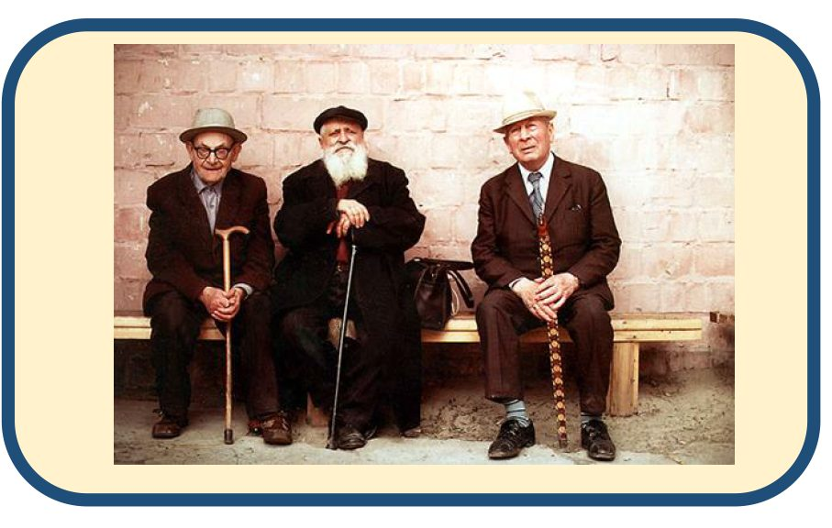
תִּפְאֶרֶת בַּחוּרִים כֹּחָם
וַהֲדַר זְקֵנִים שֵׂיבָה
(משלי כ, כט)
ההזדמנות שבהזדקנות
עולמם המופלא של בני הגיל השלישי

Slide 2
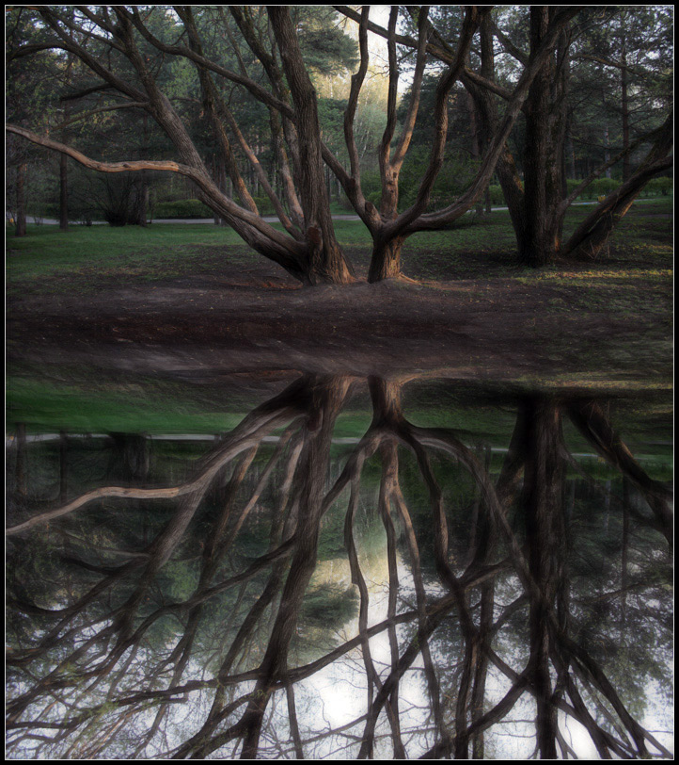

Slide 3
מעמד הקשיש בעולם
על מנת להשוות את מעמד הקשיש חובה עלינו להכיר מהו מעמד הקשיש בקרב עמים אחרים זולת היהדות.
רומא: "בני ה-60 אל הגשר". זוהי הסיסמא עבור הקשישים אשר מהווים נטל ומעמסה על הדור הצעיר ברומא.
ספארטא: ילדים תשושים לא היו נשארים בחיים וכמוהם גם הקשישים.
יוון: במקום בו העריכו יופי ואסטטיקה וכן חוסן גופני, אומר המשורר היווני הידוע הומרוס לאלת האהבה אפרודיטה: "אף האלים שונאים זקנים".
איי פיגי: לפני שהאיש מגיע לגיל הזיקנה והוא בעוד הוא בשיא כוחותיו, הוא מתאבד וזאת כדי שיוכל להגיע לעולם הבא.
בודהיזם: הזקנים מתבודדים לעת זקנה על מנת למות לבד.
סינים: בין העמים הבודדים אשר רוחשים כבוד לזקן וככל שהוא זקן יותר הוא מכובד יותר.

Slide 4
"העולם שייך לצעירים"
למרבה הצער, ההשקפה השלילית לגבי הזקנה וההזדקנות אינה נשארת בגדר רעיון בלבד, אלא היא משפיעה גם על היחס בפועל למזדקנים.
המבט מלא הבוז על גיל הזקנה הוא מרכיב מרכזי במעמד החברתי הירוד של אנשים מבוגרים. מחקרים הצביעו על כך שאנשים צעירים בחברות מערביות נוהגים פחות כבוד במבוגרים מאשר בתרבויות אחרות. למרבה הצער, בתקופות האחרונות חוסר הכבוד הזה מתבטא במנטליות קיצונית יותר – זו הרואה בזקנה נטל מיותר, ואף קוראת לחיסולה.
במאמר בשם "למה אני מקווה למות בגיל 75" שהתפרסם בכתב-העת המוערך "האטלנטיק", טען ד"ר אזקיאל עמנואל כי החיים לאחר גיל שבעים וחמש הם חסרי טעם.
לדבריו, "בגיל 75, היצירתיות, המקוריות והיצרנות נעלמות פחות או יותר אצל רובנו, רובנו המוחלט". בהמשך הוא מעיר כי "ממוצע הגילאים שבהם זוכי פרס הנובל עשו את פריצת הדרך המחקרית שהביא להם את הזכיה – לא הגיל שבו הם זכו בפרס – הוא 48".
ד"ר עמנואל מצביע על כך שהעליות בתוחלת החיים שנצפו בשנים האחרונות אינן עומדות בקורלציה עם עליה באיכות החיים, וכך הופכים מבוגרים מזדקנים לנטל על ילדיהם ולמעמסה שמותירה זיכרון רע אצל היקרים להם.
בסיכום מאמרו המטלטל, הכריז המחבר כי הוא מתכוון לנהוג לאור השקפת העולם שעליה הצהיר: הוא אינו מתכוון להשקיע במצבו הרפואי לאחר גיל שבעים וחמש.

Slide 5
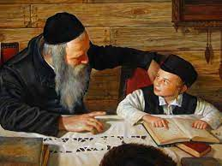
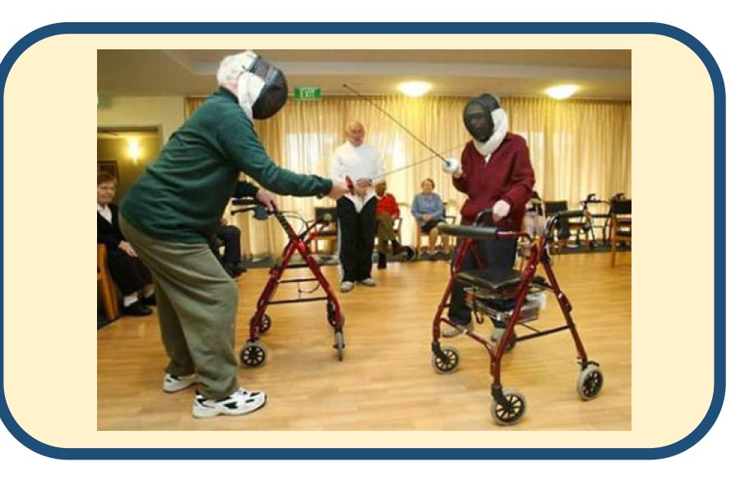
מה נקרא הצלחה?
רוחנית
גשמית
התפחות רוחנית
הגשמה ונשמה
רווחים רוחנים
אהבה
נתינה
הופעה חיצונית
דיאטה
יופי
עסקים
הנאות

Slide 6
"הזקנים בחברה המערבית"
אנשים זקנים בחברה המערבית נתקלים באפליה על רקע היותם זקנים. דבר זה בעייתי משום שכולנו יודעים ורוצים להגיע לגיל הזקנה.
החברה לא נותנת לזקנים הרבה קרדיט ומתייחסת אליהם כאל חסרי ישע וכאל נטל.
שני הסברים לכך:
הסבר סוציו ביולוגי: מנסה להסביר דברים סוציולוגיים על ידי דברים ביולוגיים. הסיבה שאנו לא "אוהבים" זקנים היא ראשית משום שאינם יכולים להתרבות, הם לא נחוצים והם בעצם גם לא מגדלים ילדים. הטבע צריך את בעלי החיים כל עוד הם יכולים להרבות את גזעם. ושנית, אנו מתייחסים לזקנים בצורה לא טובה משום שאינם אטרקטיביים גופנית, כלומר כל עוד יש משיכה פיזית בין זכרים ונקבות אז יש להם קיום בסביבתם הטבעית, ברגע שאינם מושכים ואף דוחים אין להם זכות קיום.
הסבר כלכלי: ברגע שהאדם פורש משוק העבודה, הוא כבר לא יצרני ואז הוא מאבד מהשפעתו ומכוחו ומבחינת הסביבה הוא הופך לנטל- צריך לפרנס, לכלכל אותו ולטפל בו ולכן הוא הופך מאדם יצרני לחברה לאדם שהוא נטל עליה.
חשוב לומר שבחברות ובתרבויות מסורתיות, היחס הוא אחר לגמרי מ-2 סיבות:
כלכלי- הזקנים הם בעלי הרכוש ולכן כל בני המשפחה ממשיכים לתת להם כבוד.
תרבותי- אנשים זקנים הם בעלי ידע והבנה על העולם שלצעירים אין, יש להם ידע וסודות שאנו צריכים לקחת מהם על כל מיני נושאים כמו- עיבוד האדמה.
כיום, טכנולוגיה ומחשבים הם סוג של שפה ולצעירים זוהי כמו שפת אם ולזקנים ולמבוגרים זוהי שפה זרה ולכן הנחיתות הטכנולוגית של הזקנים הפכה אותם ללא רלוונטיים.

Slide 7
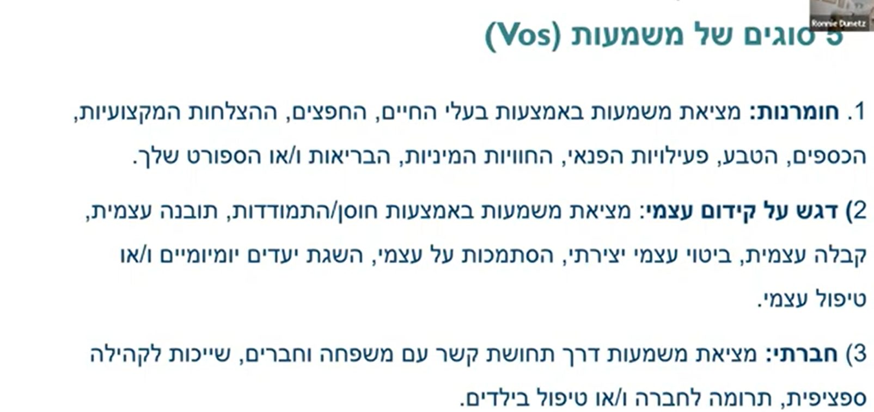

Slide 8
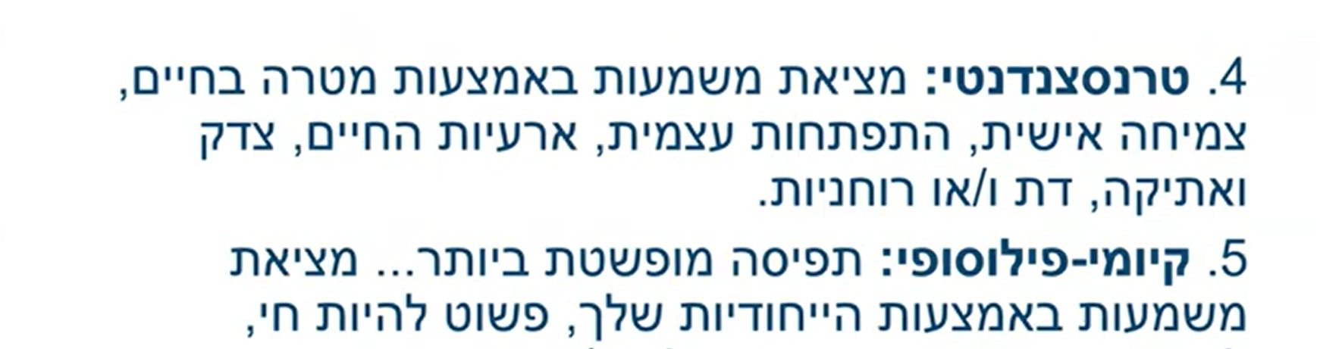

Slide 9
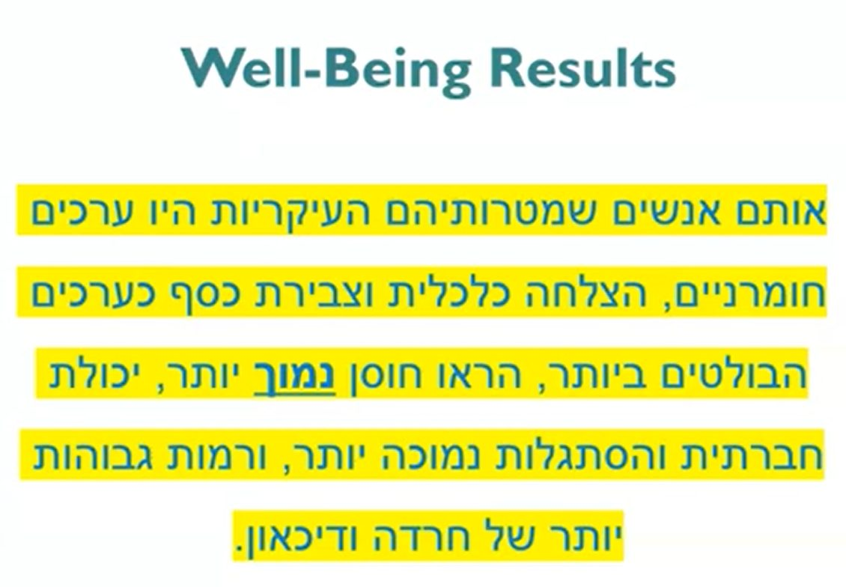

Slide 10
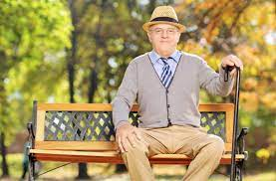
האם הזקנה משובחת?
ביהדות הזקנה היא ברכה, שהרי התורה מבטיחה אריכות ימים בשכר קיום התורה:
לְמַעַן יִרְבּוּ יְמֵיכֶם וִימֵי בְנֵיכֶם עַל הָאֲדָמָה אֲשֶׁר נִשְׁבַּע יְיָ לַאֲבֹתֵיכֶם לָתֵת לָהֶם כִּימֵי הַשָּׁמַיִם עַל הָאָרֶץ.
ולהיפך, קיצור ימים הוא קללה, כמו שנאמר לעלי הכהן: "ולא יהיה זקן בביתך כל הימים" (שמ"א ב, לא-לב).
אדם המאמין שהעולם נברא בצורה מתוכננת על ידי בורא עולם, ולא אבולוציה.
רואה בעובדה שהזקנה היא תהליך "טבעי" הכלול לכאורה במעגל החיים, ראיה ברורה שמדובר בשלב חיים משובח ורצוי.

Slide 11
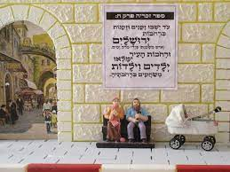
נבואות מתגשמות בימינו
לְמַעַן יִרְבּוּ יְמֵיכֶם וִימֵי בְנֵיכֶם עַל הָאֲדָמָה אֲשֶׁר נִשְׁבַּע יְיָ לַאֲבֹתֵיכֶם לָתֵת לָהֶם כִּימֵי הַשָּׁמַיִם עַל הָאָרֶץ.
זכריה פרק ח פסוק ד - כֹּה אָמַר יְיָ צְבָאוֹת עֹד יֵשְׁבוּ זְקֵנִים וּזְקֵנוֹת בִּרְחֹבוֹת יְרוּשָׁלִָם וְאִישׁ מִשְׁעַנְתּוֹ בְּיָדוֹ מֵרֹב יָמִים:
מצודת דוד: עוד ישבו זקנים וגו' - עוד יבוא זמן הגאולה העתידה וישבו זקנים וזקנות ברחובות ר"ל לא ישיגם החולשה לשבת בית כ"א ברחובות ישבו כדרך הבחורים:
ואיש - וכל אחד יהיה בידו משענתו להשען בה מרוב הימים שחיו וכדרך הזקנים ועכ"ז לא ישיגם החולשה לשבת בית:

Slide 12
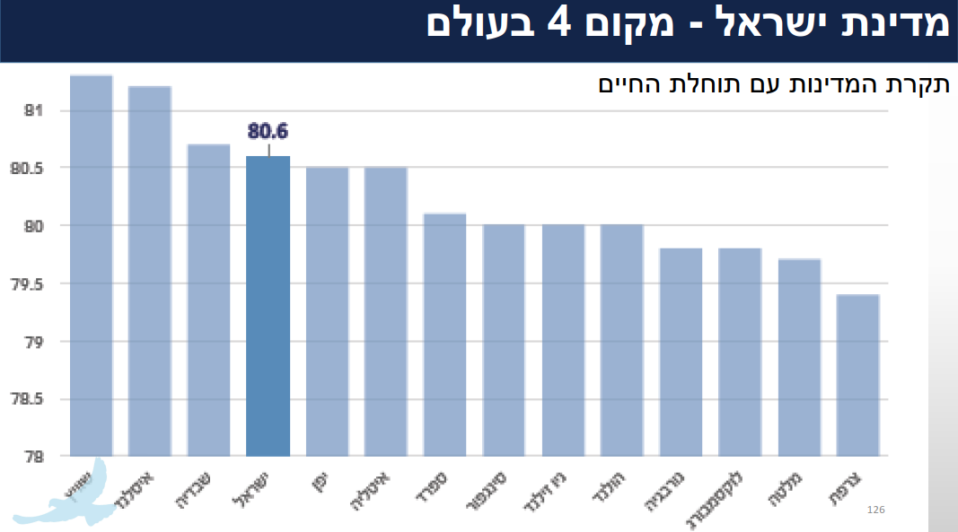

Slide 13
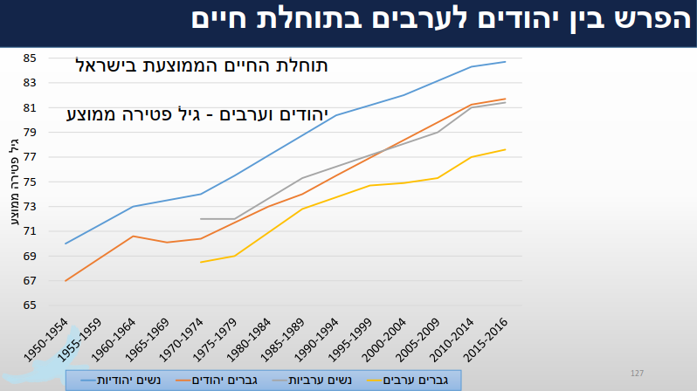

Slide 14
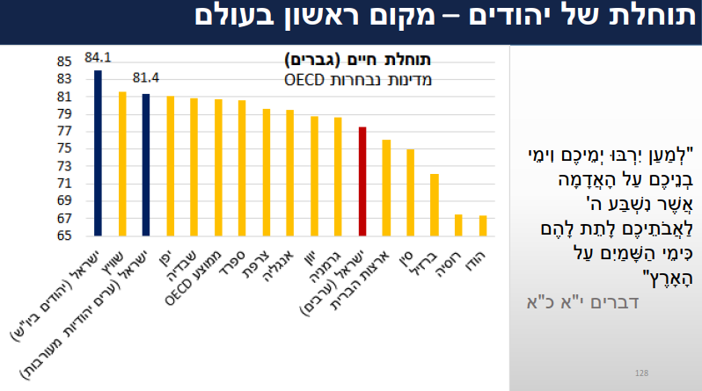

Slide 15
כֹּה אָמַר יְיָ צְבָאוֹת עֹד יֵשְׁבוּ זְקֵנִים וּזְקֵנוֹת בִּרְחֹבוֹת יְרוּשָׁלִָם וְאִישׁ מִשְׁעַנְתּוֹ בְּיָדוֹ מֵרֹב יָמִים:
וּרְחֹבוֹת הָעִיר יִמָּלְאוּ יְלָדִים וִילָדוֹת מְשַׂחֲקִים בִּרְחֹבֹתֶיהָ: כֹּה אָמַר יְיָ צְבָאוֹת כִּי יִפָּלֵא בְּעֵינֵי שְׁאֵרִית הָעָם הַזֶּה בַּיָּמִים הָהֵם גַּם בְּעֵינַי יִפָּלֵא נְאֻם יְיָ צְבָאוֹת: פ

Slide 16
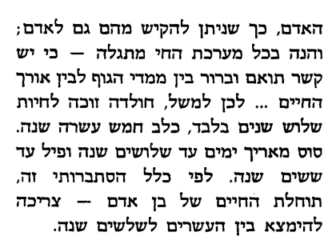
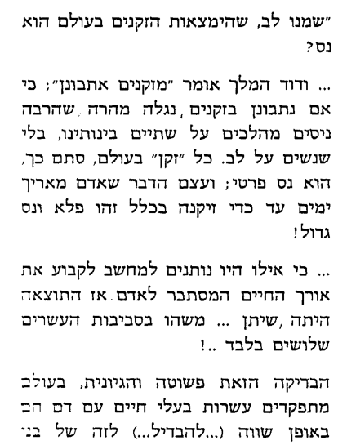
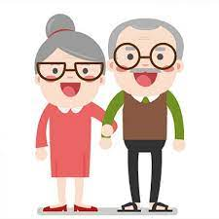

Slide 17
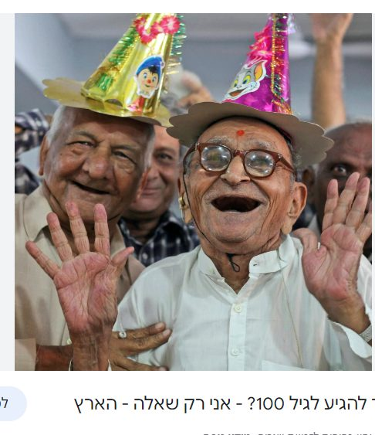
הזקנה לאן?
ישעיהו פרק סה פסוק כ - לֹא יִהְיֶה מִשָּׁם עוֹד עוּל יָמִים וְזָקֵן אֲשֶׁר לֹא יְמַלֵּא אֶת יָמָיו כִּי הַנַּעַר בֶּן מֵאָה שָׁנָה יָמוּת וְהַחוֹטֶא בֶּן מֵאָה שָׁנָה יְקֻלָּל:
אבן עזרא - הנה תורה זאת הפרשה כי השבים אל ציון בימות המשיח יחיו שנים רבות, והנה הזקן ימלא את ימיו שהוא בתולדת לחיות, כמו הקדמונים מאדם ועד נח, וכן עול ימים שהוא העולל, והמת מת והוא בן מאה שנה, ואם מת יקולל, כי אם חיה פחות מאלה השנים, אז יאמרו עליו עדיין לא שלמה דעתו, וזה אמר שמת והוא נער והחוטא אם יהיה בן מאה:
הכתוב לעד כי סוף העולם ישוב כראשיתו:

Slide 18
בהעדר הדאגות והצרות יארכו החיים
פירוש המשנה לרמב"ם מסכת סנהדרין פרק י משנה א
כל פסוקי המקרא מעידים על אשרו ואשרינו בו, ולא ישתנה במציאות שום דבר מכפי שהוא עתה, זולתי שתהא המלכות לישראל, וכך לשון חכמים אין בין העולם הזה לימות המשיח אלא שעבוד מלכיות בלבד.
וישארו בימיו החזק והחלש ביחס לזולתו, אלא שבאותם הימים תוקל על בני אדם פרנסתם מאד, עד שכשיעבוד האדם איזה עבודה מועטת שתהיה ישיג תועלת גדולה וזהו ענין אמרם עתידה ארץ ישראל להוציא גלוסקאות וכלי מילת, לפי שדרך בני אדם לומר את מצא אדם איזה דבר מוכן בשפע, מצא פלוני לחם אפוי ותבשיל מבושל,
והתועלת הגדולה באותו הזמן היא שננוח משעבוד מלכות הרשעה העוצרת בעדינו מלעשות הטוב, ותרבה הדעת כמו שאמר כי מלאה הארץ דעה את ה'. ויפסקו הקרבות והמלחמות כמו שאמר ולא ישאו גוי אל גוי חרב, וישיג כל מי שיהיה באותן הימים שלמות גדולה יזכה בה לחיי העולם הבא.
וגם יארכו חיי בני אדם, כי בהעדר הדאגות והצרות יארכו החיים.

Slide 19
מדוע מאריכים ימים?
לאורך ההיסטוריה משך זמן החיים של בני אדם הולך והופך בהדרגה לארוך יותר. האדם הניאנדרטלי חי בממוצע 20 שנה, אנשים ביוון העתיקה חיו 20-30 שנה, באמריקה הטרום קולומביאנית 30 שנה, באנגליה של ימי הביניים 25-30 שנה, בתחילת המאה ה-20 חיו 30-40 שנה בממוצע וכיום עומד הממוצע העולמי על 66 שנים. הממוצע העולמי העכשווי הוא תוצאה של קיצוניות, משום שמקומות כמו אפריקה (מדרום לסהרה) מטים את הממוצע כלפי מטה עם ממוצע שנע סביב ה-45-50 שנים. בעולם המערבי, למשל בארה"ב, נע הממוצע סביב 77 שנים - גידול של כמעט פי שתיים במעט יותר מ 100 שנים. מה גרם לגידול חד כל-כך במשך החיים במאה השנים האחרונות?
הגידול חל משילוב של כמה גורמים. בראש ובראשונה הוא נבע מהתפתחויות וגילויים במדעי-החיים שתורגמו לטיפולים מצילי ומאריכי חיים. העיקריים שבהם הם הטיפול באנטיביוטיקה, חיסונים לשלל מחלות מדבקות קטלניות וטיפולים תרופתיים למחלות רבות אחרות אשר מצילים את חייהם של האנשים שצורכים אותם ולמעשה מחזיקים בצורה "מלאכותית" אוכלוסיות בני אדם רבות בחיים. השיפור בתוחלת החיים כתוצאה מהשימוש הנרחב בכלים שמציעה הרפואה מודרנית הוא כל כך משמעותי עד שאנשים רבים נפטרים כיום בעולם המערבי ממחלות הקשורות בזקנה. זה אולי נשמע טריוויאלי, אבל זו תופעה חדשה בקנה מידה היסטורי. לבני האדם שחיו עד לפני המאה העשרים הייתה תוחלת חיים קצרה של 30-40 שנים למרות שהם אינם שונים גנטית מהאנשים שחיים כיום. לכן לא סביר שהם מתו מזקנה בגיל 35, כפי שאנו לא מתים היום מזקנה בגיל 35. אז ממה הם מתו ? הם מתו ממחלות, מתזונה לקויה ומגורמים אחרים. הטיפולים התרופתיים המודרניים מאפשרים להחזיק את הגוף האנושי בחיים בצורה "מלאכותית" עד גיל 77 בממוצע וחושפים בפנינו תופעות חדשות הקשורות בהזדקנות הגוף. המאבק הרפואי בזמן הזקנה מתרכז בטיפול בבעיות רפואיות הקשורות בזקנה, אך איננו משלב כלל טיפול המונע או מאט את תהליך ההזדקנות. מדענים כיום מעדיפים, בצורה גורפת, להתרכז בהאטת הזקנה יותר מאשר בהארכת החיים בתקופתה החלושה והתשושה ביותר.
Notes:
אקסטרפולציה שביצעו דמוגרפים בגרף העלייה בתוחלת החיים בבני אדם ב-60 השנים האחרונות מלמד על כך שתוך כמה עשרות שנים בני אדם יחיו באופן שגרתי מעל לגיל 100-110, זאת למרות שכיום רק אחד ל- 10,000 אנשים זוכה להגיע לגיל 100. האם זה יכול להיות ? קהילה שלמה של ביולוגים חושבת שכן. ניסויים שנערכו בהארכת חיים ביצורים רבים, ממיקרואורגניזמים ועד עכברים, מרמזים שהערכה זו אינה מופרכת כלל ועיקר. למשל, מחקרים שנעשו בתולעים מראים שירידה בביטויו של חלבון דמוי רצפטור לאינסולין מאריך את חייהם ביותר מפי שתיים. אם תרעיבו זנים מסוימים של עכברים בדיאטות דלות קלוריות אך עשירות בחומרים מזינים תוחלת החיים שלהם גדלה 50% ביחס לעכברים החיים בתנאים הרגילים. אם טיפולים אלו ישפיעו בצורה דומה על בני האדם אז האדם הממוצע יחיה עד לגיל 115-154. כמובן, כיאה לתחום מחקר חדש ושנוי במחלוקת כגון זה ישנה גם קהילה שלמה של ביולוגים שחושבת אחרת. אלו טוענים שהגמישות שיצורים מסוימים מפגינים בתוחלת החיים שלהם איננה בהכרח רלוונטית לבני אדם משום שקשה, לטענתם, להשוות חיות כמו תולעים שתוחלת החיים שלהן נמוכה מאוד לחיות עם תוחלת חיים גבוהה כמו בני אדם. בין היתר משום שתהליכים שונים לגמרי שולטים בתהליך ההזדקנות בכל אחד מהיצורים. בתולעים, למשל, היכולת להיכנס למצב דמוי היברנציה (תרדמת) היא קריטית להארכת זמן החיים וסביר כי הליך זה איננו רלוונטי כלל לבני אדם משום שאלו לא יכולים להיכנס להיברנציה. באופן כללי, בעלי חיים בעלי תוחלת חיים קצרה מאוד כמו זבובים ותולעים הם אלה שמדענים הצליחו להאריך את חייהם הכי הרבה (ביחס למשך חייהם הנורמאלי). מדוע ? ייתכן שיצורים אלו רגישים באופן מיוחד למניפולציות של תוחלת חיים. בנוסף, ייתכן שהמניפולציות שמדענים עושים יש ביכולתם להאריך חיים רק בכמה חודשים וכשמדובר ביצורים בעלי תוחלת חיים של שנה אז כמה חודשים, מן הסתם, נראים משמעותיים. בבני אדם לעומת זאת, הארכה של החיים בכמה חודשים היא קטנה יותר אפילו מהשונות בין בני האדם.
אז מה כן רלוונטי להארכת חיים בבני אדם? כנראה שבעיקר שלושה דברים: דיאטה של מעט קלוריות (אך מזינה), מיעוט בהורמון גדילה מסוים והימנעות מנזק חמצוני לרקמות הגוף. כמובן, שלכל אלד מאלה כבר תועדו תופעות לוואי בספרות. למשל, ירידה בפוריות אובחנה בעכברים שהיו בדיאטה דלת קלוריות שהאריכה את חייהם. בנוסף, זבובים שקיבלו טיפול שהאריך את חייהם לא הצליחו להתחרות בבני מינם הטבעיים במספר פרמטרים, מה שמרמז על ירידה בכשירות כתוצאה מהארכת חיים. אבל זה לא עוצר את הקהילייה המדעית. זו טוענת שתובנות נוספות יגיעו ממחקרים על אנשים בני 100 ומעלה שייתכן וירשו גנים מאבותיהם המאפשרים להם לחיות זמן רב יותר. אחרים טוענים שלמשך הממוצע של חיי האדם יש גבול עליון תיאורטי. הם רק לא מסכימים על המספר עצמו, וההערכות נעות בין 85 ל-150 שנים. אם המדענים יממשו את תחזיות הדמוגרפים ותוחלת החיים תמשיך לטפס מעלה אז שאלות סוציולוגיות מעניינות יהפכו רלוונטיות. למשל, תוכניות הפנסיה לא יוכלו עוד לתמוך בכמות הפנסיונרים. אם הטיפולים יהיו יקרים, האם רק העשירים יאריכו את חייהם?

Slide 20
סיכום נושא ראשון – הזקנה ביהדות לעומת המערב
בעולם המערבי – היחס הרבה פעמים מזולזל.
כאשר חושבים שהצלחה זה גשמיות – ממילא לגיל זה אין ערך.
בעולם היהודי – יש יחס מכובד וחשיבות מיוחדת לגיל זה.
זהו זמן שבו ניתן להשיג הצלחות רוחניות מיוחדות מאוד.
אריכות ימים היא ברכה – התורה מבטיחה אריכות ימים בארץ ישראל ששומרים מצוות.
העולם לאן? בזמן הגאולה מתארכים הימים.

Slide 21
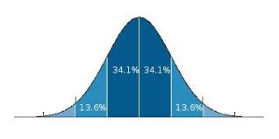
שתי הסתכלויות שונות
אפשר לראות בזקנה תכלית החיים ופסגתם. לפי גישה זו החיים הם מסלול של עליה מתמדת, גרף העולה בקביעות עם הגיל: ככל שהגיל מתקדם כך ניצב האדם גבוה יותר.
מנגד, אפשר לראות בזקנה שלב של ירידה ודעיכה. לפי גישה זו החיים מגיעים לשיאם באמצעם, כשהאדם במלוא יכולותיו, ומשם הוא פוחת והולך.
החיים נדמים לגרף פעמון גאוס: במרכז נמצאים אנשים בשיא כוחם,
ובזנבות הפעמון נמצאים הילדים והזקנים.
גישה זו רואה את חיי האדם כמסלול השמש: האדם זורח בשחר חייו, ממריא ומטפס אט-אט אל מרכז החיים עד שמגיע ל"חצות היום", ומשם מתחיל לדעוך אל שקיעתו הבלתי נמנעת.

Slide 22
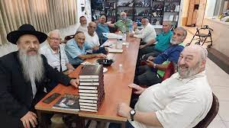
לכל תקופה יש תפקיד
להלן נבקש להעמיק בדברי חכמים, ולהראות כי גישתם לזקנה מורכבת וכוללת התייחסויות לשתי הגישות שהוזכרו לעיל.
במקומות מסוימים ניתן דגש בגישת הפיחות, ולפעמים בולטת דווקא גישת האידאליזציה.
מתוך דבריהם נרצה לבנות מבט מפותח יותר על הזקנה, שנכנה "גישת הייעוד".
גישה זו אינה עושה אידאליזציה לזקנה בתור שיא החיים, אלא מנסה לשפוט אותה מתוך הבנה שלכל תקופת חיים תפקיד משלה.

Slide 23
לכל תקופה יש תפקיד
חקירה: האם זיקנה היא במהותה רק שקיעה ודעיכה של יכולות ותפקודים, או שהיא עדיין מאפשרת גם התחדשות וגדילה?
מאז שנודעה כתחום מהותי בפסיכולוגיה, הפסיכולוגיה ההתפתחותית עסקה בעיקרה בתהליכי גדילה ושינוי אצל ילדים ומתבגרים. לזיגמונד פרויד הייתה תרומה חסרת תקדים בהעלאת המודעות להליכי ההתפתחות הנפשית, אך רבים תמהו כיצד סבר ששלבי ההתפתחות המהותיים בתיאוריה שלו מסתיימים למעשה בגיל ההתבגרות.
הפסיכולוג אריק אריקסון תיקן זאת במחצית המאה הקודמת, בהציעו תיאוריה התפתחותית של מעגל חיים שלם, מינקות לזיקנה.
לפי אריקוסון בשלב הזיקנה עורך האדם סיכום של חייו בו הוא בוחן את הצלחותיו מול כישלונותיו. האדם בוחן את המטרות אותן הציב לעצמו מילדות דרך הבגרות ועד למצבו הנוכחי. כאשר הסיכום הוא חיובי מגיע האדם ל- 'אחדות האני'- האדם המבוגר מקבל בהשלמה ובסיפוק את מפעל חייו, חש שחייו היו בעלי ערך ובעלי משמעות לגביו; כשהוא נינוח ומרוצה הוא מסוגל אף להתמודד ביתר קלות עם עובדת מותו ההולך וקרב.
המעלה הנרכשת כאן היא התבונה - היכולת לתחושת השלמות של האני.
במקרה של כישלון חש האדם יאוש - מחד הוא מרגיש כי החמיץ את חייו ומאידך הידיעה על כך שהוא בערוב ימיו אינה מאפשרת לו לנסות ולתקן את המעוות. ההשלמה עם המוות במקרה הזה היא קשה ואינה אפשרית.

Slide 24
לכל תקופה יש תפקיד
מה מתחדש? בשביל להתחדש ולגדול עלינו ללמוד מהם היכולות המיוחדות שיש בגיל המבוגר.
ראיית הזיקנה כחלק מכלל ההתפתחות במעגל החיים מאפשרת גם לראות כיצד תהליכי גדילה עשויים להמשיך ולהתקיים בצורות שונות אף בזיקנה.
תקופת הגיל השלישי עברה בעשורים האחרונים שינוי דרמטי. כיום, הגיל השלישי אינו נתפס עוד כתקופה של פרישה הדרגתית מהחיים אלא להיפך: אנשים רבים הופכים תקופה זו, בה הם משוחררים ממחויבויות לטיפול בילדים או למקום העבודה, לתקופה של התפתחות.
"הסקרנות מגרשת את הזיקנה" (פתגם אירי)
"זקנה היא הזדמנות לא פחות מימי נוערים אלא בלבוש שונה. (המשורר האמריקאי הדגול הנרי דויד לונגפלו)

Slide 25
זקן עם הארץ – דומה לקוף
בתנחומא (פקודי ג) אנו מוצאים מילים חריפות המתייחסות אל הזקנה כאל דבר מגונה:
[הזקין האדם] דּוֹמֶה לְקוֹף, שֶׁנִּשְׁתַּנָּה דְמוּתוֹ מִכָּל הַבְּרִיּוֹת, שׁוֹאֵל עַל כָּל דָּבָר וְדָבָר, וְאוֹכֵל וְשׁוֹתֶה כְּמוֹ נַעַר, וּמְשַׂחֵק כְּמוֹ תִינוֹק, וְיָשׁוּב לִימֵי עֲלוּמָיו בְּדַעַת אֲבָל לֹא בְּדָבָר אַחֵר. וַאֲפִלּוּ בָּנָיו וְאַנְשֵׁי בֵיתוֹ מַלְעִיגִין עָלָיו וּמְקַלְּלִין אוֹתוֹ וְשׂוֹנְאִין אוֹתוֹ. וּכְשֶׁהוּא דוֹבֵר שׁוּם דָּבָר, אוֹמְרִים לוֹ: הַנִּיחוּ לוֹ, כִּי הוּא נַעַר וְזָקֵן. וְהוּא דוֹמֶה לְקוֹף בְּכָל עִנְיָנָיו וּבְכָל דְּבָרָיו. וַאֲפִלּוּ הַתִּינוֹקוֹת מַלְעִיגִין עָלָיו וּמְשַׂחֲקִין בּוֹ. וַאֲפִלּוּ צִפּוֹר דְּרוֹר יְנַעֲרֵהוּ מִשְּׁנָתוֹ.
במדרש קהלת רבה מובאים דברים התנחומא דלעיל עם תוספת חשובה, שהדברים מוגבלים ל"זקני עם הארץ" בלבד: "הֲדָא דְּתֵימַר בְּעַמֵּי הָאָרֶץ, אֲבָל בִּבְנֵי תוֹרָה כְּתִיב (מלכים א א, א): וְהַמֶּלֶךְ דָּוִד זָקֵן, אַף עַל פִּי שֶׁהוּא זָקֵן, מֶלֶךְ." (קהלת רבה א, ג).
כלומר, חז"ל מבחינים בין זקנתם של תלמידי חכמים לבין זקנתם של עמי הארץ, ורואים ביניהן שוני מהותי.

Slide 26
היחס הכפול לזקנה
היחס הכפול אל הזקנה מופיע כבר בספר איוב.
פסוק אחד מייחס חכמה לזקנה: "בִּישִׁישִׁים חָכְמָה וְאֹרֶךְ יָמִים תְּבוּנָה." (איוב יב, יב).
אולם בסמוך אליו מייחס הפסוק לזקנה גרימת סרות טעם: "מֵסִיר שָׂפָה לְנֶאֱמָנִים וְטַעַם זְקֵנִים יִקָּח." (שם יב, כ).
חז"ל עמדו על סתירה זו, ויישבו על-פי אותה ההבחנה: "זקני עם הארץ, כל זמן שמזקינין דעתן מיטרפת עליהן, שנאמר 'מסיר שפה לנאמנים וטעם זקנים יקח'.
אבל זקני תורה אינן כן, אלא כל זמן שמזקינין דעתן מתישבת עליהן, שנאמר 'בישישים חכמה ואורך ימים תבונה'." (משנה קינים ג, ו).

Slide 27
"סבא בבית – שבר בבית"
רש"י: כשמגיע לימי הזִקנה האישה קרובה להיחשב כאיש, לפיכך האיש פוחת בהזדקנו יותר משליש בערכו, והאישה אינה פוחתת אלא שליש בערכה.
כפי שאומרים האנשים: "סבא בבית – שבר בבית; סבתא בבית – אוצר בבית וסימן טוב בבית".
כלומר, הזִקנה מורידה מערכם של גברים יותר מכפי שהיא גורעת מערכן של נשים.
אך כאן מתעוררת שאלה גדולה: אם אמנם הזקן נחשב 'שבר בבית' בעוד האישה הזקנה היא בבחינת 'אוצר', הרי הזקן היה צריך להיות חסר ערך לחלוטין, ולמה הוא שווה חמישה-עשר שקלים?
"סבא בבית – שבר בבית". הדגש הוא על ערכו של הזקן בביתו.
מחוץ לבית ערכו אינו פוחת כלל וכלל. להפך, יכולת ההשפעה שלו גבוהה משל הצעיר, בהיותו זקן, בעל חכמה וניסיון. אולם בביתו ערכו יורד, שכן כוחו הפיזי מתמעט, ויכולותיו בעבודות הבית מצטמצמות.
כאשר אדם נודר לתרום לבית המקדש את ערכו של זקן, כוונתו היא לערך מועט יחסית, שכן דעתו היא על ערכו של האדם בין כותלי ביתו. עם זה, אין הכוונה לחוסר ערך מוחלט. 'שבר' איננו דבר חסר ערך לחלוטין. אמנם אין הוא כלי שלם, אבל עדיין אפשר להשתמש בו.​

Slide 28
יחס היהדות לזקנה
זמן בפני עצמו
יש בו יתרונות ויש בו חסרונות
יש בו מעלה על הבחרות ויש בו חסרון
חשוב להתרכז ולהתבונן
מה המעלה
הזקנה יכולה להיות חסרון עצום
כאשר נשארים בבית

Slide 29
תִּפְאֶרֶת בַּחוּרִים כֹּחָם
וַהֲדַר זְקֵנִים שֵׂיבָה
(משלי כ, כט)
האתגר שבהזדקנות
עולמם המופלא של בני הגיל השלישי

Slide 30
השמות השונים ומשמעותם
הגיל השלישי – בהיותו הגיל המדובר האחרון.
זהו שם בעל קונוטציה שלילית.
גיל הזהב – ראשי תיבות 'זה הביא בינה'. שם שמעניק לגיל כבוד ויוקרה.
משמעות החיים במחצית השנייה של החיים – שם שמראה שזמן זה נוגע לחצי מהאוכלוסייה, וכולם צריכים להתכונן לו.
זקן- בתורה ובחז"ל מצאנו שם זה בעיקר, וזהו שם של כבוד מאוד, ואין סיבה לא להשתמש בו.

Slide 31
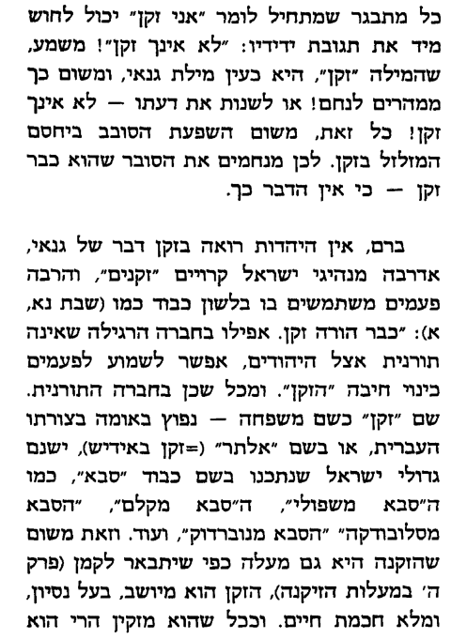
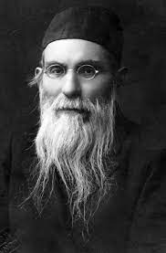

Slide 32
פירושים שונים לתואר זקן
זקני ישראל – מורי העם, כמו שבעים מזקני ישראל.
תקופת הזקנים – משה קיבל תורה מסיני... ויהושע לזקנים.
זקני העיר – שבעה טובי העיר, ראשי הקהילה ועסקני הציבור.
סבי דבי אתונה- חכמי הגוים שהיו באתונה וחכמים העריכו את חכמתם. אגדות אלו הם מעמוקות שבש"ס.
זקני בית דין - משנה מסכת יומא פרק א משנה ה מסרוהו זקני בית דין לזקני כהונה.
זקן ונשוא פנים - בעל הדרת פנים ומעורר כבוד, ראש הקהל, ראש עיר וכדו'.
זקן ורגיל - התמחה במקצוע מסוים ורכש ניסיון רב בו, במיוחד חזן: "וקבל תפילתי כתפילת זקן ורגיל

Slide 33
הזקנה במקורות
תלמוד ירושלמי (שבת א, ג):
מעשה בחסיד זקן אחד שהיה יושב ושונה: "אל תאמן בעצמך עד יום זקנותך" - במקום: "אל תאמן בעצמך עד יום מותך". חסיד גדול היה אותו זקן, והרגיש בעצמו שכבר אין לו שום שייכות לענייני העולם-הזה.
התרעמו עליו בשמים, וכדי לאלפו בינה וללמדו לקח, נתנו רשות ליצר-הרע, והתחפש לאשה יפת-תואר וכך נכנס לחדרו של אותו זקן. כיון שנשא הזקן עיניו לדמות שנכנסה לחדר, דיבר עמה דברים שאינם ראויים לחסיד כמותו.
תיכף התחרט החסיד על מה שעשה והיה לו צער גדול עד כדי כך שמוטל היה בסכנה מחמת צערו. ריחמו עליו בשמים, ונצטוותה אותה הרוח להפסיק את שליחותה. התגלתה לו ואמרה: דע לך, כי שלחו אותי מן השמים ללמד אותך שלא תגרוס עוד: "אל תאמן בעצמך עד יום זקנותך" אלא "עד יום מותך".

Slide 34
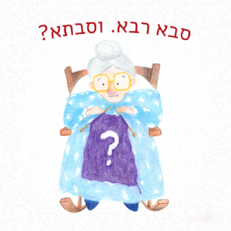
מהיכן צמחה המילה סבא וסבתא?
בתורה מצאנו שיבה וזקנה, מה המקור למילה סבא?
זוהי מילה בארמית תרגום של זקן.
בתרגום אונקלוס על הפסוק מפני שיבה תקום תרגם מִן קֳדָם דְּסַבַּר בְּאוֹרַיְתָא תְּקוּם וּתְהַדַּר אַפֵּי סָבָא וְתִדְחַל מֵאֱלָהָךְ אֲנָא יְיָ:.
תנא ליה ההוא סבא משום רבי שמעון בן יוחאי.
שיבה פירושה: מלשון ישיבה, או ששורש שיבה הוא שב, היינו שבע עשורים, כי בן שבעים לשיבה.
מכאן גם הכינוי הארמי סב, סבא, סבתא, בחילוף אותיות ש' שמאלית וס'.
האם יש מילה לסבא וסבתא יחד?
סבות או סבתות?
הצורות סַבָּא (במקור סָבָא) וסָבְתָא מקורן בארמית, והן משמשות לצד מקבילותיהן העבריות סָב וסָבָה. כשם שבצורת הזכר סבא עוברים ברבים לעברית – סָבִים (ולא סָבֵי או סבָיָא), כך גם במילה סבתא – סָבוֹת (ולא צורות הרבים הארמיות סָבָתָא או סָבָתָן). וכשם שבלשון התקנית איננו אומרים "אַבָּאִים" אלא אָבוֹת (מן אָב), כך גם נאמר סָבָתִי ולא "סבתתי", סָבוֹת ולא "סבתות".
איך נכנה את הורי סבֵינו היא שאלה כמעט יום־יומית בדור האחרון.
האקדמיה בחרה בצירוף המהלך סַבָּא רַבָּא על דרך הארמית ('רבא' בארמית – גדול) ובנקבה קבעה סָבְתָא רַבְּתָא

Slide 35

תפקיד הזקנה להדביק הנפש עם בוראה
אברבנאל פרשת בהר
לזכור שימי שנותינו בהם שבעים שנה. מפני זה עצמו צוה יתברך במצות השמיטה ובמצות היובל שהיתה השמיטה שש שנים לעבוד את האדמה. ובשנה השביעית שבת שבתון
להעיר ולרמוז שימי שנותינו שבעים שנה. וחמשים שנה אחרי הילדות הוא איש זרוע לו הארץ ולכן יזרע שדהו ויזמור כרמו ויאסוף את תבואתו
אמנם בשנה השביעית שהוא רמז לעשרת השנים האחרונים מימיו אין ראוי שיעבוד עוד ולכך שבת שבתון יהיה לארץ ושבת לה' כי אז תדבק הנפש עם בוראה ותעזוב העסקים הגשמיים.

Slide 36
יום שכולו שבת
שיתא אלפי שני הוה עלמא וחד חרוב, שנאמר ונשגב ה' לבדו ביום ההוא.
בספר המיוחס לרבי יוסף קארו נכתב כי העולם לא ייחרב כלל, אלא היצר הרע והתאוות יתבטלו ולכן חלק מהמצוות לא תהיינה נצרכות.
עולם, שנה, נפש (או - בראשי תיבות - עש"ן) הוא מושג בקבלה המציין את אחידות שלושת המֵמדים או הצירים המרכזיים של הבריאה: ציר המרחב (עולם), ציר הזמן (שנה) וציר האנושות (נפש).
מרכז הקדושה של "עולם" הוא ארץ ישראל (או - גם - ירושלים ובית המקדש), של "שנה" היא שבת, ושל "נפש" הם עם ישראל.
כשנעשה אדם בן שישים שנה ונכנס לעשירית שביעית של שנות חייו, הרי בא בימים ושנים שכולן שבת, והן הן "שנות השבת" שלו. אלו הן "ימות המשיח" שלו.
מהר"ל: "זקני תורה ... כל זמן שמזקינין, דעתן מתיישבת עליהן, שנאמר (איוב י"ב, י"ב): 'בישישים חכמה ואורך ימים תבונה'"]. וכל זה מפני כי בהיחלש הכוחות הגופניות, כוח השכלי גובר יותר, כי אז יושפע על האדם שכל נבדל לגמרי והוא נקרא שכל הנאצל שהוא נאצל מן השם יתברך ואז משיג הדברים הנפרדים שהם דברים נבדלים לגמרי ...
בגיל שישים לזקנה נכנס אדם לשנות שבת - שנות הנשמה ולא שנות הגוף.
רב יוסף כי הוה בר שיתין [כשהגיע לגיל שישים], עבד להו יומא טבא לרבנן [עשה יום טוב לתלמידים], [ו] אמר [בהסבר מעשיו]: נפקי לי מכרת [יצאתי מכלל כרת (של שנים (עיי"ש בגמרא))]". ע"כ. מי שלא הגיע חלילה לשנות שבת שלו, ומעולם לא טעם טעם שנות הנשמה, רק טעם שנות גוף בלבד, לא יצא מכלל כרת. כלומר, לא השיגה נשמתו שנות חיים של עולם-הזה. כי עיקר שנות חיים של עולם-הזה, הן לא שנות הגוף של "ששת ימים תעבוד ועשית כל מלאכתך" (שמות כ', ט'), אך דוקא שנות הנשמה ולא הגוף, של העשירית השבתית שבין שישים לשבעים שנה.

Slide 37
שנה אחת בזקנה – כשנים רבות בבחרות
וַיִּהְיוּ חַיֵּי שָׂרָה מֵאָה שָׁנָה וְעֶשְׂרִים שָׁנָה וְשֶׁבַע שָׁנִים שְׁנֵי חַיֵּי שָׂרָה:
כלי יקר: מה שנאמר במספר גדול, שנה שנה לשון יחיד, מאה שנה ועשרים שנה, ובמספר קטן שנים, ושבע שנים,
לפי שהחסידים אף על פי שכל ימיהם שלמים מכל מקום יותר הם קונין שלימות בשנים האחרונים הקרובים לשערי מות מבימים הקודמים,
הן מצד שזקני תלמידי חכמים מוסיפין חכמה,
הן מצד שאז הם הולכים ומתקרבים ביותר אל האור הנצחי,
על כן כל השנים הקודמים הם נחשבים לשנה אחת בערך השנים האחרונים
לפי שמצד ריבוי השלימות שנקנה בהם גם השנים דומות למרובות.

Slide 38
מה ההבדל בין גנב לזקן?
בראשית פרק כד פסוק א
וְאַבְרָהָם זָקֵן בָּא בַּיָּמִים וַייָ בֵּרַךְ אֶת אַבְרָהָם בַּכֹּל:
כלי יקר - ומה שנאמר בא בימים? כי לפי הנראה יצא מן הימים מבעי ליה?
אלא לפי שהמדה ברשעים שימי הילדות הם להם ימי אור ויום בהיר, כי טובים המה להם אל השמושים הגופניים כי זה כל עיקר תכליתם, וימי הזקנה הם אצלם לילה ולא יום כי העולם חשך בעדם יען כי לא יטעמו עוד מן הדבש אשר בקצה המטה, ועל כן הימים הראשונים טובים להם מאלה וכאילו יצאו מימים אל הלילות.
אבל בצדיקים מוחלפת השיטה, שבאים מן הלילות אל הימים,
כי ימי הזקנה טובים להם אל קניית החכמה, ועל דרך שנאמר (קהלת ז י) אל תאמר מה היה שהימים הראשונים היו טובים מאלה כי לא מחכמה שאלת על זה.
כי האומר כן אינו מקפיד על החכמה, לכך נאמר בצדיקים בא בימים לזקנתם:

Slide 39
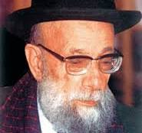
פירוק השותפות
בספר תהלים (עא, טז) אומר דוד המלך: "אבוא בגבורות ה' אלהים אזכיר צדקתך לבדך".
לכאורה, שואל הגאון רבי יהודה צדקה זצ"ל, הדברים תמוהים: האם לפני שבא אדם לגבורות,
אינו מחוייב להזכיר את צדקות השם?
הוא מותיב והוא מפרק: חז"ל במסכת נדה (לא, א) אומרים: "שלושה שותפים יש באדם, הקב"ה, אביו ואמו".
מכח שותפות זו האדם חי באופן טבעי שבעים שנה, ואם בגבורות שמונים שנה, אך לא יותר.
משהגיע לגבורות, החיים שלו הם כל כולם מידיו של הקב"ה לבדו.
וזה שהגיד אדוננו דוד המלך ע"ה: "אבוא בגבורות", כשאגיע לגיל שמונים ויותר, "אזכיר צדקתך לבדך", כי החיים בתקופה זו הם "נטו" מידיו של הקב"ה.

Slide 40
אריכות ימים – לשם מה?
לפני מאה שנה – בסוף המאה ה-19 הגיעה תוחלת החיים בלידה בארצות המפותחות לכ-50 שנה ובאמצע המאה ה-20 לכ-65 שנה.
השקפה היהודית – בעולם חושבים שאריכות הימים היא מחמת רפואה הגיינה ועוד, אנחנו יודעים שזה הפוך מחמת שה' החליט להאריך ימים, נתן לאנשים שכל ותבונה לרפואות ועוד.
מה מטרת ימים אלו – ימים שבהם האדם לא יכול לרוץ כל כך ולעבוד הם מעין שבת קודש.
מטרת השבת היא להגיע לאהבת ה' מתוך הרוגע והמנוחה שיש בהם. זהו זמן של התבוננות בטוב להודות לה'.

Slide 41
מטרת שבת קודש
איסור המלאכה כדי להתבונן – מצות התורה של איסור המלאכה בשבת מיועדת לכוון את האדם להפסיק ממרוצת עסקי החיים כדי שיתבונן בבריאה ויגיע על ידי זה להתלהב מטובו של מי שברא את העולם הנפלא שלנו - עם יופיו ושכלוליו המרהיבים - בששה ימים, וממשיך להנהיגו במסירות, בצדק ובחסד.
מטרת השבת - אינה רק שנזכור שיש בורא עולם, אלא שנפתח ביום זה את עינינו ולבנו, נסתכל בבריאה, נכיר על ידה מי הוא בורא העולם שברא את העולם בששה ימים, ונשים לב למדת טובו ית' המופלאה ואת אהבתו הגדולה לברואיו.

Slide 42
היסוד של יום השבת - ההכרה בטוב ה'
הרב אביגדור מילר – אדם הראשון תיקן "מזמור שיר ליום השבת" (תהלים צ"ב). ויש לתמוה ביותר שזהו המזמור של יום השבת, שהרי לא הוזכר בו ענינו של השבת כלל?
אולם, למדים אנו מזה שהיסוד של יום השבת הוא ההכרה בטוב ה'. היום שנגמרה בו הבריאה הוא הזמן ההולם להסתכל על הבריאה הנפלאה שה' ברא, להתבונן בה ולעורר את הלב להכיר שכל מה שה' עשה הוא באמת "טוב מאד".
"טוב להודות לה' וגו' להגיד בבוקר חסדך וגו' כי שמחתני ה' בפעליך במעשי ידיך ארנן. מה גדלו מעשיך ה' מאד עמקו מחשבותיך".
בלי שמשיגים רגשות אלו בשבת האדם השומר שבת הוא כמו הילד במשל של הגאון רבי שמחה זיסל מקלם זצ"ל, שנשלח על ידי אמו בשליחות מסוימת, וכדי להזכירו את השליחות קשרה לו חוט על ידו והזהירתו לבל ישכח להסתכל על החוט. ואכן הילד לא הסיח דעתו מהחוט, אולם בבואו למקום המיועד, אף שזכר את החוט שכח על מה הוא בא להזכירו.

Slide 43
סיכום: ימי הזקנה – ימות המשיח
סבא מלשון שבע – היות וימי הזקנה מגיל שבעים.
ימים אלו הם כמו שבת וימות המשיח – בהם עיקר האדם הרוחניות שבו.
יהודים טובים רואים בימים אלו ברכה ושמחים להגיע אליהם.
כל שנה בזקנה נחשבת אצלם כשנים רבות מחמת ריבוי השלמות שמשיגים בהם.
בואו נחשוב – כיצד נוכל לנצל את הימים הנפלאים האלו?

Slide 44

לחשוב אלו מטרות אני רוצה להשיג
בשנים הקרובות
למסור דברי תורה
בשמחות של המשפחה
תפילה במנוחה
להוסיף תבלין
לשלום בית
ללמוד באורי תפילה
סדר התפילה
ושערי תפילה – הרב פינקוס
לשמוע שירים וחזנות של פעם
שמעוררים שמחה ואהבת השם
לקבוע עיתים לתורה
ללא פלאפון והפרעות
להתרגל
להתרכז בכאן ועכשיו
ולא לעבור מדבר לדבר
או הסחות דעת
ללמוד על משמעות היסורים והדרך לקבל אותם באהבה
חשוב גם ללמוד להנות מהעולם באופן כללי
?
ללמוד היסטוריה יהודית
מתי חיו הראשונים וכ"ו

Slide 45
תִּפְאֶרֶת בַּחוּרִים כֹּחָם
וַהֲדַר זְקֵנִים שֵׂיבָה
(משלי כ, כט)
היופי שבמראה
עולמם המופלא של בני הגיל השלישי

Slide 46
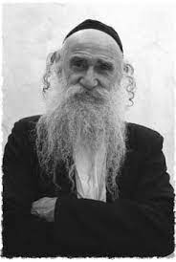
אברהם ביקש זקן לזקן
"ואברהם זקן בא בימים וה' ברך את אברהם בכל." עד אברהם לא היה זקנה. מאן דהוה בעי למשתעי בהדי אברהם, משתעי בהדי יצחק, בהדי יצחק, משתעי בהדי אברהם. אתא אברהם בעא רחמי והוה זקנה, שנאמר "ואברהם זקן בא בימים" [מי שהיה רוצה לדבר עם אברהם היה מדבר עם יצחק, וכן להפך. בא אברהם וביקש רחמים ונהייתה זקנה] (בבא מציעא פז, א).
המפרשים תמהים על כך: הרי עוד בטרם לידת יצחק כבר אמרה שרה "אחרי בלותי היתה לי עדנה ואדוני זקן", וכן נאמר "ואברהם ושרה זקנים".
חלק מהמפרשים מסבירים שאמנם היתה בלות הגוף, אך לא היה שיער לבן.
כלומר, עד אברהם היתה הזקנה נתפסת בלות, חולשה ודעיכה גרידא, ולא היה מתכבד הזקן בפני הנער. מי שהיה רוצה לשוחח עם אברהם, היה משוחח עם יצחק, וכן להפך.

Slide 47
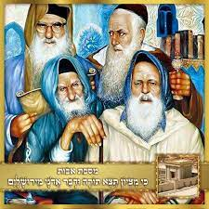
אברהם מבקש שיכירו בחשיבות הזקנה
אברהם בא לערער על תפיסה זו, ותבע מהקדוש ברוך הוא את השיער הלבן, המשמש סמל סטטוס לחשיבות הזקנה:
עטרת תפארת שיבה" (משלי טז, לא); "והדר זקנים שיבה" (שם כ, כט).
גם הקדוש ברוך הוא נדמה בחזון דניאל (ז, ט) לזקן בעל שיער לבן: "וְעַתִּיק יוֹמִין יְתִב לְבוּשֵׁהּ כִּתְלַג חִוָּר וּשְׂעַר רֵאשֵׁהּ כַּעֲמַר נְקֵא" (הקב"ה המכונה "עתיק יומין" יושב, לבושו כשלג חיוור ושיער ראשו כצמר נקי - לבן).
כאן מקור לנכבדות של הזקנה, ל"הדר זקנים" ולתפיסת הזקנה בתור פסגה אנושית.

Slide 48
עטרת שיער לבן
בגמרא ברכות (כח, א) על רבי אלעזר בן עזריה ["הרי אני כבן שבעים שנה"] שהיה צעיר לימים ונוספה לו בנס הדרת פנים של שיער שיבה כדי שיכבדוהו כזקן, שיש כלפיו דין הידור מגיל 70 שנה.
הרב מרדכי מנשה זילבר (דברי תורה, פרשת ויקרא החודש תשע"ז) מסביר את הקשר בין שיער השיבה המביא באופן טבעי לכיבוד הזקן, לבין מה ש"דעתו מתיישבת",
ומבאר כי בזקנה שנחלשים כוחות הגוף מתגברת השפעת כוח הנשמה, שהוא דבר הניכר במיוחד בהארת הפנים, כנאמר "חכמת אדם תאיר פניו" (קהלת ח, יא),
לכן מתבטאת הזקנה ככבוד בהופעת עטרת שיער לבן [כעין קרינת אור הבוקע ויוצא] סביב הפנים דוקא. "והדרת פני זקן".

Slide 49
יפיפית מבני אדם
מדרש תנחומא פרשת חיי שרה סימן א
התחיל הקב"ה משבחו ואמר לו יפיפית מבני אדם וגו' (שם /תהלים/ מה),
א"ל אי זה היופי שלי אני ובני נכנסין לעיר ואין בני אדם מכירין בין האב לבן מפני שהיה אדם חי מאה ומאתים שנה ולא היה מזקין, אמר אברהם רבש"ע צריך אתה להפריש בין האב לבן ובין נער לזקן שיתכבד הזקן בנער,
א"ל הקדוש ברוך הוא חייך ממך אני מתחיל, הלך ולן באותה הלילה ועמד בבקר כיון שעמד ראה שהלבין שער ראשו וזקנו,
אמר לפניו רבש"ע עשיתני דוגמא, אמר לו עטרת תפארת שיבה (משלי טז), והדר זקנים שיבה (שם /משלי/ כ), לכך נאמר ואברהם זקן.

Slide 50
עֲטֶרֶת תִּפְאֶרֶת שֵׂיבָה בְּדֶרֶךְ צְדָקָה תִּמָּצֵא
שלמה המלך (משלי טז, לא) מגלה לנו טעם להופעתו של השיער הלבן.
“עֲטֶרֶת תִּפְאֶרֶת שֵׂיבָה" - שיבה, כלומר סימני שיבה, היא כתר מפואר.
פירוש, בעל השיער הלבן הוא גם בעל נסיון חיים, ומשכך ראוי הוא להעניק עצות טובות.
הקב”ה הכתיר אותו בכך שהניח על ראשו זֵר של כבוד, כדי שמכאן ואילך יוכלו בני קהילתו למצוא בו כתובת לעצה ותושיה.
לדוגמא, כאשר מתקיימת ישיבת מועצה כזו או אחרת, שמטרתה לקבוע ענינים הנוגעים לעתידה של הקהילה, העיר או המדינה, מי הם בעלי הדעה המוערכים ביותר?
הזקנים, בעלי הדעה הרגועה והמנוסה, שלא כמו הצעירים חסרי הנסיון.
“עֲטֶרֶת" זוהי אחת ממטרותיו של השיער הלבן. “עֲטֶרֶת תִּפְאֶרֶת שֵׂיבָה" - השיער הלבן הוא הוא כתר של כבוד, תעודה המעידה שאדם זה עבר בהצלחה את לימודי תורת נסיון החיים.

Slide 51
מה זה מראה יפה?
הנתון החשוב ביותר במערכת המושגים של נוי ויופי, כפי המקובל היום ברחוב, הוא:
"מראה צעיר" גבר כבן שבעים צובע את שערו הכסוף בצבע אפור, מסדר את שארית שערותיו כגרדומי בלורית, מבליט את שיירי שריריו כדי להראות יפה, כלומר כדי להראות צעיר.
ואילו מדברי חז"ל נראה ההיפך הגמור דוקא מראה זקן הוא מראה נאה.
איך נשתנה סולם הערכים מן הקצה עד הקצה שכנגדו?

Slide 52
יופי מראה המתאים לתכליתו
יופי מורה על היות היפה תואם לתכליתו.
תכלית האדם היא לקנות דעת, והלא אין זקן אלא זה שקנה חכמה.
כי השנים המנוצלות היטב ורוב הנסיון מאלפים בינה ומקנים דעת.
על כן מראה של זקנה ושיבה הוא הדר ותפארת.
זיקנה מורה על ישוב דעת וחכמת חיים.
מראה זקנה הוא מראה אדם הרבה יותר ממראה צעיר. כי הרי מהו אדם – המכיר את בוראו.
אבל מי שעולם המושגים שלו יונק מתפישת עולמם של האינם קרויים אדם, ובעולמם של בעלי החיים בעל הכח הוא בעל החשיבות, כי בכדי להנות ולמלא יצרים צריך כח הרבה יותר מאשר צריך מח.
הוא מחשיב גוף צעיר כראוי למלא את יעודו הרבה יותר מאשר גוף זקן. על כן כדי להראות נאה הוא משתדל להראות צעיר.

Slide 53
שולחן ערוך יורה דעה הלכות לא ילבש גבר שמלת אשה סימן קפב סעיף ואסור (לאיש) ללקט אפילו שער אחד לבן מתוך השחורות, משום לא ילבש גבר
ישנה סיבה נוספת, רוחנית יותר, לשיער הלבן ולשאר סימני השיבה.
שיער לבן מזכיר לאדם שהזמן קצר והמלאכה מרובה, ושעליו להזדרז כדי להספיק משהו בחייו.
זו צריכה להיות דאגתו העיקרית של האדם שמתחיל להזדקן, שהוא לא השיג מספיק בחייו עד כה.
השיער הלבן הוא מתנה משמים, זהו מסר מהבורא יתברך שהגיע הזמן להתנער מהתרדמה ולהספיק משהו בחיים.
לא רק לתקן את מה שנעשה שלא כהוגן - חשוב יותר להתחיל להשלים את מה שטרם הספקת! יש כל כך הרבה מה להספיק בלימוד התורה, בקיום המצוות, במדות טובות, ביראת שמים ואהבת ה’. וככל שאתה מתקרב יותר ויותר ליום הדין ולחשבון הגדול, סימנים אלו נשלחים אליך כדי לעורר אותך להתכונן.
מי שתולש מראשו שערות לבנות, מלבד העובדה שהדבר אסור על פי התורה שכן יש בזה משום “לא ילבש גבר שמלת אשה”, הרי שהדבר דומה למי שמקבל זימון לבית משפט וקורע אותו לגזרים.
פעולה זו לא תשיג עבורו דבר, שכן לבית המשפט יש עותק של מכתב הזימון! ובהגיע יום המשפט, הם ידאגו שתגיע, בין אם תרצה ובין אם לא. אי אפשר לברוח מתכניתו של הבורא יתברך.

Slide 54
סיכום – היופי שבמראה הזקנה
אברהם ביקש מראה זיקנה – שכן זיקנה היא כבוד היא מראה על אדם בעל ישוב דעת, אדם שמבין את התכלית של העולם.
כבן שבעים שנה – הזקן הלבן נותן מראה מאיר המעיד על אדם שחכמתו מאירה את פניו.
איסור הסרת זקן הלבן – זהו תזכורות ליום הדין שכדאי לזכור.
למעשה – מראה הזקנה הוא מראה מכובד אין לנו להתבייש בו,
הוא מעיד עלינו שאנחנו חכמים.

Slide 55
מהו כבוד?

Slide 56
מה שאתם חושבים היום על זקנים ישפיע על הדרך שבה אתם עצמכם תזדקנו
במחקר אחר של פרופ' לוי, שפורסם בכתב העת Psychology and Aging ב־2015, נמצא שכאשר אנשים מחזיקים בסטריאוטיפים כלפי אנשים מבוגרים, הם עלולים בעצמם לממש את התפיסות האלה בבגרותם ואף ללקות באלצהיימר. הקשר לאלצהיימר עלה לאחר שביצעו החוקרים סריקות מוח למשתתפי המחקר מגיל 68 ולאורך עשור. החוקרים התמקדו בכמה פרמטרים מוחיים הקשורים באלצהיימר, בין היתר נבדקו השינויים שחלו בגודל ההיפוקמפוס, אזור במוח המשתתף בתהליך הזיכרון והניווט. הם מצאו שככל שלאנשים היו יותר דעות שליליות כלפי אנשים מבוגרים בצעירותם, כך ההיפוקמפוס שלהם היה בעל נפח נמוך יותר בזקנתם.

Slide 57
תִּפְאֶרֶת בַּחוּרִים כֹּחָם
וַהֲדַר זְקֵנִים שֵׂיבָה
(משלי כ, כט)
הזדמנות רוחנית
עולמם המופלא של בני הגיל השלישי

Slide 58
סיום מסכת קינין – במעלת הזקנה
משנה אחרונה במסכת קינים וסיום סדר קדשים הנקרא חכמה:
אמר ר' יהושע זה הוא שאמרו (על הכבש) כשהוא חי קולו אחד וכשהוא מת קולו שבעה.
כיצד קולו שבעה שתי קרניו - שתי חצוצרות, שתי שוקיו - שני חלילין, עורו – לתוף, מעיו – לנבלים, בני מעיו - לכינורות ויש אומרים אף צמרו לתכלת.
רבי שמעון בן עקשיא אומר זקני עם הארץ כל זמן שמזקינין דעתן מיטרפת עליהן שנאמר (איוב י"ב) מסיר שפה לנאמנים וטעם זקנים יקח
אבל זקני תורה אינן כן אלא כל זמן שמזקינין דעתן מתישבת עליהן שנאמר (שם /איוב י"ב/) בישישים חכמה ואורך ימים תבונה:
תפארת ישראל - ומה"ט נקט הך מילתא הכא בסיומא דסדר קדשים שנקרא חכמה [כשבת ל"א א']

Slide 59
לפרוש כנפים לתימן
ודמי נמי להך דלעיל,
דהכא נמי כשמזקין הת"ח וכח גופו מתחיל להיות נראה כמתרופף,
אז אדרבה כח שכלו מתוסף ומתחזק בעזרתם מקודש, ועי"ז מוסיפין שלימות להנשמה,
מדכבר נח רוגזיה דיצ"ה,
ויש להם ג"כ מנוחה מטרדת עסקי הגוף,
ועי"ז יוכל כח שכלם לפרוש כנפיו לתימן ולהזדקק היטב בתורת ה', ולה' הישועה:
בואו נחשוב – היכן נוכל לפרוש כנפים?
אולי נלמד דבר מיוחד שמעולם לא למדנו (קבלה, תנ"ך, ספרי חכמה ומוסר, חסידות)

Slide 60
משיב הרוח ומוריד הגשם
הרמב"ם (בפירוש המשנה) מסביר את המשנה הנ"ל: "תלמידי חכמים שבשעת שהם מזקינין ונחלשין ויפסיד גופם תרבה חכמתם ויתחזק שכלם ויוסיפו שלמות."
הרמבם כותב ב"מורה נבוכים" (חלק ג פרק נא) : וכבר בארו הפילוסופים – כי הכוחות הגופניות בימי הבחרות ימנעו רוב מעלות המדות, וכל שכן זאת המחשבה הזכה העולה ביד האדם משלמות המושכלות המביאות לחשקו ית'. כי מן השקר שתעלה ביד האדם עם רתיתת הלחות הגופניות – כי כל אשר יחלשו כוחות הגוף ותכבה אש התאוות – יחזק השכל וירבה אורו ותזך השגתו וישמח במה שהשיג –
עד שכשיבוא האיש השלם בימים ויקרב למות, תוסיף ההשגה ההיא תוספת עצומה, ותרבה השמחה בהשגה ההיא והחשק למושג, עד שתפרד הנפש מן הגוף אז בעת ההנאה ההיא.
במילים אחרות ככל שהכוחות הגופניים כלים השכל מזדכך, התאוות הולכות ופוחתות ועולה התבונה. הכוחות הפיזיים עוצרים בזמן הבחרות בעד המעלות ובעד המחשבה הזכה המושגת על ידי שלמות המושכלות. השכל מזדכך ועד ליום מותו מוסיפה אותה השגה תוספת גדולה.
ושם נברא מעיין לו וחרוב למאכלו - למה שמו חרוב מלשון חורבן שהוא מחריב את הגוף מחמת קשיותו, ולמה לא נברא לו תפוחים?
חובת הלבבות שער הפרישות פ"ז - תיקון הנפש הוא חורבן הגוף ותיקון הגוף הוא חורבן הנפש.
שיר משיב הרוח ומוריד הגשם

Slide 61
שלשה מדרגות אל השכל
מהר"ל דרך חיים - בן ארבעים שנה לבינה להשגת דברים אשר האדם מוציא מכח שכלו ומתבונתו ודבר זה נקרא בינה.
בן חמשים לעצה פירוש עצה עמוקה שעומד על הדברים הנעלמים וזה נקרא בן חמשים לעצה. והעצה היא עמוקה דכתי' (משלי כ') עצה עמוקה בלב איש וזה נאמר על הדברים הנעלמים לגמרי, כי אף אם הבינה שמוציא דבר מתוך דבר כמו שאמרו (סנהדרין צ"ג, ב') איזה נבון המוציא דבר מתוך דבר, מכל מקום אין אותו הדבר מן הדברים הנעלמים ודבר זה מדריגה בשכל בפני עצמו.
ואמר בן ששים לזקנה פירוש שהוא זקן והוא עוד חכם יותר, כי כאשר הוא זקן והכחות הגשמיים חלשים אז כח השכלי מוסיף יותר ויותר, וכמו שאמרו ז"ל (קדושין ל"ב, ב') אין זקן אלא מי שקנה חכמה מוכיח מזה כי הזקן הוא שראוי אל החכמה כמו שהתבאר למעלה אצל הלומד מן הזקנים שהזקן הוא שראוי לחכמה, וכמו שאמרו ז"ל (סוף קנים) תלמידי חכמים כל זמן שמזקינין דעתן נוספות עליהן.
וכל זה מפני כי בהחלש הכחות הגופניות כח השכלי גובר יותר, כי אז יושפע על האדם שכל נבדל לגמרי והוא נקרא שכל הנאצל שהוא נאצל מן השם יתברך ואז משיג הדברים הנפרדים שהם דברים נבדלים לגמרי.
הרי יש כאן שלשה מדריגות אל השכל

Slide 62
ארבעה מיני שלמויות
ספר מורה הנבוכים חלק ג פרק נד - כבר ביארו הפילוסופים הקדומים והאחרונים, שהשלמיות הנמצאות לאדם ד' מינים.
הראשון, והוא הפחות שבהם והוא אשר עליו יכלו ימיהם אנשי העולם, הוא שלמות הקנין, ר"ל מה שימצא לאדם מממון ובגדים וכלים ועבדים וקרקעות וכיוצא באלו, ושיהיה האדם מלך גדול הוא מזה המין, וזה שלמות שאין דבקות בינו ובין האיש ההוא כלל, והוא דבר שאין לו קיימא, ואפילו יתקיים בידו הקנין ההוא כל ימי חייו לא יהיה לו בעצמו שום שלמות.
והמין הב' יש לו התלות בגוף האדם יותר מן הראשון, והוא שלמות תבנית הגוף ותכונתו וצורתו, ר"ל שיהיה מזג האיש ההוא בתכלית השווי ואבריו נערכים חזקים כראוי, וזה המין ג"כ מן השלמות אין לעשותו תכלית כוונה, מפני שהוא שלמות גופני, ואין לו לאדם מאשר הוא אדם אבל מאשר הוא בע"ח, וישתתף בזה עם הפחות שבבע"ח ג"כ, אך תועלת נפשית נעדרת מזה המין.
והמין השלישי הוא שלמות בגוף האדם יותר מן השני, והוא שלמות מעלות המדות, והוא שיהיו מדות האיש ההוא על תכלית מעלתם. ורוב המצות אינם רק להגיע אל זה המין מן השלמות.
והמין הרביעי הוא השלמות האנושי האמתי, והוא כשיגיעו לאדם המעלות השכליות, ר"ל ציור המושכלות ללמוד מהם דעות אמתיות באלהיות, וזאת היא התכלית האחרונה, והיא משלמת האדם שלמות אמתי, והיא לו לבדו, ובעבורה יזכה לקיימות הנצחי, ובזה האדם אדם.

Slide 63
"פרדוקס החכמה"
היחס לזיקנה בעולם המערבי נבדל בצורה ברורה מהיחס לאותה תופעה ביהדות. בעוד שהשימוש במלה "זקנים" בתורה הוא לרוב בהקשר של אחריות, בכירות, השכלה וחכמה ("זקן ביתו", "זקני ישראל", "זקני העיר" ועוד דוגמאות), הרי שהמילה "זיקנה" במשמעותה המודרנית מבטאת גיל כרונולוגי במקרה הטוב, ובמקרה היותר מצוי: כינוי לשלב בחיים שרובנו לא מעוניינים להגיע אליו.
היהדות מדריכה את האדם כבר מגיל צעיר לשאיפה לקנות חכמה ודעת וזאת על מנת שיהיה זכאי להיקרא זקן. ההידור והכבוד המגיע לזקן נגזרים מנסיון החיים, החכמה והתבונה שצבר.
הנוירופסיכולוג אלחנן גולדברג אמנם אינו עוסק בשאלה האם המושגים המסורתיים של זיקנה הקשורים עם חכמה ומוסר, הידור וכיבוד, עדיין קיימים בתרבותנו, אולם ספרו "פרדוקס החכמה" בהחלט מנסה לרדת לשורש התופעה שבה הנפש מתחזקת דווקא ככל שהמוח מזדקן. נקודת המוצא של גולדברג היא הפרדוקס לפיו אם אכן החוכמה גדלה עם הגיל, כיצד הדבר מתיישב הדבר הקביעה לפיה בגיל זה הכוחות המנטאליים דווקא יורדים?
ה"פרדוקס" אליו מתייחס גולדברג נובע בראש ובראשונה מתפיסתו את החוכמה במונחים ביולוגיים ונוירולוגיים בלבד. הוא דן בתופעה ברובד הפסיכולוגי והחברתי, תוך שהוא מביא דוגמאות מחייהם של מנהיגים ואמנים גדולים, שגילו נפש חזקה וזאת למרות השחיקה העצבית. גולדברג מנסה למצוא הסבר מדעי לתופעה, תוך שהוא מתאר מנגנון הקיים אצל אנשים מבוגרים המאפשר להם למלא משימות מנטאליות מורכבות מתוך ניצול מינימאלי של משאבים מנטאליים. לדעתו מנגנון זה פועל גם כמשקל-נגד לירידה במשאבים המנטאליים עם ההזדקנות. גולדברג מבסס את התיאוריה שלו על מחקרים ותגליות בתחומי חקר המוח, כשאת כל אלה הוא אורג לתיאוריה רחבה המאירה באור חדש רבות מסוגיות היסוד של חקר המוח.
יש לציין כי למרות ש"פרדוקס החכמה" הוא לכאורה ספר מדעי, הרי שכתיבתו הקלילה והאישית של גולדברג הופכים אותו לשווה לכל נפש.
מבחינה אישית אומר כי גם אם התיאוריה של גולדברג נכונה, הרי שלפרדוקס שהוא מציג יש עיגון ומקור ברור במקורות היהדות. "כי הילדות והשחרות הבל", אומרת הגמרא וקובעת כי דברים שאדם עושה בילדותו משחירים פניו לעת זקנתו. דוגמא לכוחה של חכמה בזקנה מובאת בספר איוב: "בישישים חכמה ואורך ימים תבונה"- ודוגמא נוספת: "זקני תלמידי חכמים, כל זמן שמזקינים דעתם מיושבת עליהם; זקני עמי הארץ כל זמן שמזקינים דעתם מטורפת עליהם".

Slide 64
מפני שיבה תקום והדרת פני זקן
כלי יקר: נראה שהידור יותר מקימה כי בכלל ההידור גם הקימה, והזקנה יותר חשובה מן השיבה.
כי יש להתבונן מה ראו חז"ל לדרוש זקן זה שקנה חכמה (קידושין לב ב) במקום שיש לפרשו כפשוטו?
אלא שקשה לחז"ל הרי ההידור יותר חשוב מן הקימה והשיבה מן הראוי לכבדה יותר מן הזקנה שהרי בן ששים לזקנה בן שבעים לשיבה
אלא ודאי שטעם כיבוד השיבה הוא בעבור החכמה המצויה בהם יותר מבזולתם כמו שנאמר (איוב יב יב) בישישים חכמה ואורך ימים תבונה. על כן אמר איסי בן יהודא שכל שיבה במשמע ואפילו עם הארץ (קידושין שם) אחר שהחכמה מצויה בו יותר מבזולתו ראוי לכבדו בעבור חכמתו.
אבל מכל מקום זקן זה שקנה חכמה והשתדל בה כי הדבר הקנוי מורה על השתדלות הקונה שטרח בה לקנותה והוא השכל הנקנה לאדם, ודאי הוא ראוי יותר לכבדו מן השיבה שבאה לו החכמה מעצמה כי רוב ימים ידברו בחכמה:

Slide 65
גיל פרישה לרבנים
על פי התקנות המוקדמות כהונתם של רבני עיר שנבחרו לתפקידם עד שנת 1974 היא לכל חייהם.
מאוחר יותר שונו התקנות ב-2007 ונקבע בהתאמה: רבני עיר שנבחרו לתפקידם משנת 1974 ועד 2007 יכהנו עד גיל 75 עם אפשרות הארכה על ידי הרבנות הראשית עד גיל 80,
ורבני עיר שנבחרו לכהונתם משנת 2007 יכהנו עד גיל 70 עם אפשרות הארכה עד גיל 75. דבר שקורה כמעט בכל רב בקלות רבה.
מבדיקת משרד מבקר המדינה עולה כי ישנם רבנים המכהנים כבר עשרות שנים בתפקידם. כך למשל: הרב יעקובוביץ יצחק, רבה של הרצליה, מכהן בתפקידו מאז 1953- 64 שנים; הרב משה הדיה, רבה הספרדי של אילת, מכהן בתפקידו מאז 1957 - 60 שנה; גם הרב משומר, רבה של גן יבנה, מכהן בתפקידו מאז 1959 - 58 שנה.

Slide 66
תנאים שלימדו בגיל מבוגר
על התנא ר' עקיבא מספרת הגמ' שארבעים שנה היה עם הארץ, ארבעים שנה למד וארבעים שנה לימד. נמצא שהתחיל ללמד רק בגיל 80. וכל התנאים היו תלמידיו.
גם על ר' יוחנן בן זכאי אמרו בגמ' ר"ה לא/ב שארבעים שנה עסק בפרמקטיא, ארבעים שנה למד, וארבעים שנה לימד. נמצא שהתחיל ללמד בגיל 80. והוא תיקן את הרבה מאוד תקנות בתקופה ההיא. והיה מנהיג הדור.

Slide 67
בסנהדרין בעלי שיבה
רמב"ם הלכות סנהדרין פרק ב הלכה ו - כשם שבית דין מנוקין בצדק כך צריכין להיות מנוקין מכל מומי הגוף, וצריך להשתדל ולבדוק ולחפש שיהיו כולן בעלי שיבה בעלי קומה, בעלי מראה, נבוני לחש, ושידעו ברוב הלשונות כדי שלא תהא סנהדרין שומעת מפי התורגמן.
רמב"ם הלכות סנהדרין פרק ב הלכה ג - אין מעמידין בכל הסנהדרין לא זקן מופלג בשנים, ולא סריס מפני שיש בהן אכזריות, ולא מי שאין לו בנים כדי שיהא רחמן.
כסף משנה: וטעם האכזריות בזקן פירש"י ששכח כבר צער גידול בנים:
זקן מופלג 80-90 וגם זה רק בדיני נפשות שנאמר והצילו העדה.

Slide 68
בסנהדרין בעלי שיבה
הרב כתריאל פישל טכורש הביא במאמרו מקורות רבים מדברי חז"ל אודות התנאים הקדושים רבי יוחנן זכאי ורבי עקיבא, שהתחילו להרביץ תורה לתלמידים רק בגיל שמונים, וכיוצא בזה חכמים אחרים שלימדו תורה בגילאי זקנה מופלגים, וסיים:
"באנו איפוא למסקנא שחלילה לנגוע בשום מנהיג רוחני ומומחה במקצועו ולהעבירו לגימלה כל עוד שכוחו הרוחני אתו. והרי בכל שרשרת הדורות לא מצאנו רבנים זקנים שנכנסו לגימלאות. ובכל קהילות ישראל כפי שידוע לנו מההיסטוריה שלנו שמשו בתפקידיהם בכתר הרבנות.
וכדאי לציין בשולי הדברים שרב האי שימש בכתר הגאונות עד מאה שנה, והרדב"ז כשעלה ממצרים ולצפת נתכבד על ידי רבנו הגדול רבי יוסף קארו בעל ערוך לשמש רב העיר ואב בית דין כשהיה בגיל הרבה יותר גבוה ממאה שנה. לפיכך הדרך הזאת להגביל את גיל הרבנים נוגדת את השקפת התורה והנוהג המקובל מדור דור".

Slide 69
שיטות נוספת לגבי גיל פרישה לרבנים
הרב יצחק ניסים: כיון שכאמור, מי שהגיע לשיבה כוחותיו הגופניים והנפשיים נחלשים שממילא כושרו השיפוטי נפגע על ידי זה ולא יוכל לקדש שם שמים כמו שהיה קודם, וכמו שאחר הקטן ממנו בשנים שיש לו אותן הסגולות והתנאים הדרושים מהדיין, הרי ברור שאין לו לסרב.
אדרבה ראוי הוא שיתן אל לבו כשימלאו לו שבעים שנה לפרוש מעצמו מתפקידו ובזה יקדש שם שמים…

Slide 70
הגרכ"פ טכורש ז"ל כותב בקובץ אור המזרח (קובץ כ"ב ע' 241) בנידון המגמה להגביל גילם של רבנים מכהנים ולהוציאם לגמלאות וכדו' וכותב שם:
הנה כעין הא דאיתא כאן, אי' בשבת (קנ"ד ע"ב) בסגנון שונה קצת, תניא רבי ישמעאל ברבי יוסי אומר, תלמידי חכמים כל זמן שמזקינין חכמה מתוספת בהם שנא' בישישים חכמה, ואורך ימים תבונה (איוב יב, יב), ועמי הארץ כל זמן שמזקינין, טפשות נתוספת בהן, שנאמר מסיר שפה לנאמנים וטעם זקנים יקח (שם).
באור הדברים, כי באופן טבעי כוחות הגוף הולכים ונחלשים במסבות הימים, ולכן שכיחות מחלות זקנה כדמות, הסתיידות, שכחה, ועוד. ולעומת זאת אלה האנשים שנחונו בכשרונות מיוחדים, בפרט אם עסקו כל ימיהם בעבודה שבמוח, הנה אלה זוכים שכוחותיהם הנפשיים ותאי המוח, עובדים כשורה במלא הקצב והעוז, ונתוספו עליהם הניסיונות שעברו בחייהם, והם מקנים להם ידע עשיר מתוך נסיון מעשי.
ולכן חז"ל החשיבו והעדיפו עצתם של זקנים, ואמרו "שסתירת זקנים בנין ובנין נערים סתירה". (מגילה לא, ב). ויש תנא בגמרא שסובר שעיקר מצוות הכיבוד לתלמידי חכמים נאמרה דוקא למבוגרים, שכך אמרו: (קידושין ל"ב ע"ב) ת"ק סבר "יניק וחכים לא", ופירש"י: והכי קאמר תנא קמא, אין זקן אלא זקן שהוא חכם וכו', הרי מבואר שמעלה גדולה דוקא לתלמיד חכם זקן בשנים.
ומצינו גדולי החכמים ששמשו בתפקידיהם אף בגילים גבוהים מאד, ויעידו על כך המאמרים דלהלן: שאלו תלמידיו את ר' אלעזר בן שמוע, במה הארכת ימים וכו' (מגילה כז, ב), והשיב בין היתר, מפני שלא פסעתי על ראשי עם קודש וכו', משמע שהיה מחזיק ישיבה שבה מורים הלכה למעשה, וכן "שאלו תלמידים את רבי פרידא, במה הארכת ימים? אמר להם מימי לא קדמני אדם לבית המדרש וכו'", כלומר, שלא הפסיק את מלוי תפקידו גם בימי זקנותו, אלא ישב בישיבה בלימוד ובהוראה, וכן שם (כח, א) נזכרים הרבה חכמים האריכו ימים ביותר, ושמשו כנראה בתפקידיהם, ומעידה על כך בצורה ברורה המימרא שם בזה"ל: אמר ליה רבי, ברכני, א"ל יהי רצון שתגיע לחצי ימי - ולכולהו לא? (פירוש למה לא תברך אותי לכל ימיך), אמר לו הבאים אחריך בהמה ירעו? ע"כ, ופירש"י בזה"ל: בתמיהה, אין טוב לך לחיות ימים רבים כמוני, שאם כן לא יטלו בניך בגדולתך, ואתה נשיא והם כל ימיהם יהיו הדיוטות עכ"ל, הרי מפורש להדיא, שאפילו זקן מופלג ביותר, אם רק כוחו הרוחני אתו לא זז מתפקידו כל ימי חייו.
וכן מצינו בר' יוחנן שישב בישיבה בהיותו בשיבה עמוקה מאד, שהרי אמרו בב"ק (קיז, א) ר' יוחנן גברא סבא הוה ומסרחי גביניה וכו', ופירש"י גבות עיניו גדולים ומכסין עיניו עכ"ל, כלומר שהיה זקן מופלג מאד, ושימש ראש ישיבה ומנהיג גדול בשעתו.
ובמיוחד, יש להדגיש דברי התוס' בב"ב (קיג, א' ד"ה ומטו בה), שכ' בזה: אם כן כשהיה ר' יהושע בן ק' וארבעים, כבר היה רבי בן פ"ד, שהוא יותר מחצי ימיו עכ"ל, כלומר, כל הקושיא של התוס' על שר' יהושע בן קרחה בירך את רבי בחצי ימיו, אבל זה ברור שר' יהושע בן קרחה היה אז בן מאה וארבעים לכהפ"ח, והוא לא יכול לברך את רבי באריכות ימים כזאת, מפני שאם כל ימיו יהיה נשיא, יפגעו אחרים והבן.
והרי ר' עקיבא שהוא רבן של רוב גדולי התנאים (ראה סנהדרין פו, א), וכולהו אליבא דר' עקיבא, ופירש"י "ממה שלמדו מרבי עקיבא", והוא התחיל להנהיג את העדה רק בהיותו בן שמונים, שכך אמרו בספרי (פרשת וזאת הברכה), ארבעים שנה עסק בפרקמטיה, ארבעים שנה למד וארבעים שנה לימד, וכל ימיו מאה ועשרים שנה (והובא גם בב"ב קיג, א'. עיין שם), אם כן אף שנזכר בגמרא שהיה לו לר"ע תלמידים אחרי שתים עשרה שנות למוד, שתים עשרה אלף תלמידים (כתובות סב, ב), ואחר כך היו לו עשרים וארבעה אלף תלמידים, וזה רק אחרי עשרים וארבעה שנות לימוד (כתובות סג, א), אבל להנהיג את בני ישראל ומנהיג הדור בכלל היה רק אחרי ארבעים שנות לימוד, והוא הגיע כבר לגיל שמונים שנה והמשיך בתפקידו עד מאה ועשרים, שאז נהרג בין עשרה הרוגי מלכות הי"ד.
גם על ר' יוחנן בן זכאי אמרו בגמרא, ראש השנה (לא, ב) כל שנותיו של ר' יוחנן בן זכאי מאה ועשרים שנה, ארבעים שנה עסק בפרקמטיה, ארבעים שנה למד, ארבעים שנה לימד עיין שם, הרי שנכנס בתפקידו בהיותו בגיל שמונים, והמשיך בתפקידו עד מאה ועשרים, על אף התקופה הקודרת ביותר, שעברה הכוס עם חורבן הבית השני העם והמדינה בתקופה ההיא, ולא רצו החכמים לגעת בו, מפני שהאמינו שהוא הזקן המופלג שומר על הגחלת שלא תכבה, וכמה וכמה תקנות שלו נתקבלו לדורי דורות, בגיל זקנתו העמוקה.
ומצינו בגמרא בסנהדרין (יז, א), אמר ר' יוחנן, אין מושיבין בסנהדרין אלא בעלי קומה ובעלי חכמה ובעלי מראה ובעלי זקנה וכו', וגם הרמב"ם פוסק כן (בהלכות סנהדרין פ"ב ה"ו), באומרו: "וצריך להשתדל ולבדוק ולחפש שיהיו כולן (חברי הסנהדרין) בעלי שיבה וכו'" עכ"ל, והרי ידועה האימרה בפרקי אבות (פ"ה מכ"ה) "בן שבעים לשיבה", נמצא שחברי הסנהדרין, לפי דעת הרמב"ם רק למעלה משבעים.
והנה מאמר הגמרא (ברכות לט, א) אמר ר' יוחנן אם חכמה אין כאן זקנה אין כאן? ופירש"י בזה"ל: הלא זקן אני והיה לו לשאלני וכו', כלומר: הזקן ראוי שיתייעצו אתו וישאלו אותו ולחוות דעתו.
ואל תשיבני ממה שנאמר (סנהדרין לו, ב), אין מושיבין בסנהדרין זקן, סריס ומי שאין לו בנים וכו', הרי שזקן אינו ראוי לשבת בסנהדרין, והרמב"ם פוסק כן (בפ"ב מסנהדרין ה"ג) באומרו: אין מעמידין בכלל הסנהדרין לא זקן מופלג ולא סריס מפני שיש בהן אכזריות עכ"ל, ומפרש הכסף משנה וז"ל: וטעם האכזריות בזקן, פירש"י ששכח כבר צער גידול בנים, ובלחם משנה שם מפרש שלכן הרמב"ם שולל רק מופלג בזקנה, כי הרי נחוץ להעמיד בסנהדרין בעלי שיבה, כלומר שאינם כל כך זקנים בזקנה מופלגת ביותר עיין שם.
אבל המעיין בתוספתא (פרק ז' מסנהדרין פיסקא ג') ימצא בזה"ל: הסריס ומי שלא ראה בו בנים, כשר לדון דיני ממונות ואין כשר לדון דיני נפשות, ע"כ, הרי "זקן" לא נזכרה כלל כאן, משמע שלא כל הזקנים הם בחזקת חשש שיש בהם אכזריות, ולכן התוספתא העלימה את עמדתו של הזקן ולוא גם מופלג בזקנה, ורק בגמרא שלנו, חששו משום שבדיני נפשות אפילו ספק ספיקא נוקטים להקל, כדי להציל את הנפש, היות ואנו חוששים שמא ימצא בזקן זה ניצוץ של אכזריות ולא ישתדל למצוא זכות לנידון למות, לכן לא מושיבין אותו בדיון של נפשות.
ולפי זה השלילה של זקן מופלג בזקנה בסנהדרין אמורה רק כשעומד לדיון משפט מות, ולא בשום דיון אחר, וזה מפני הכתוב "ושפטו העדה והצילו העדה" (במדבר לה) ודרשו חז"ל (כתובות ט"ו, א') שהעדה תהיה שופטת ומצילתו.
באנו איפא למסקנא, שחלילה לנגוע בשום מנהיג רוחני ומומחה במקצועו ולהעבירו לגימלה, כל עוד שכחו הרוחני איתו, והרי בכל שרשרת הדורות לא מצאנו רבנים זקנים שנכנסו לגימלאות, ובכל קהלות ישראל, כפי שידוע לנו מההסטוריה שלנו, שמשו בתפקידיהם בכתר הרבנות. וכדאי לציין בשולי הדברים, שרב האי שימש בכתר הגאונות עד מאה שנה, והרדב"ז כשעלה ממצרים ולצפת, נתכבד על ידי רבנו הגדול ר' יוסף קארו ז"ל בעל "השלחן ערוך", לשמש רב העיר ואב בית דין כשהיה בגיל הרבה יותר גבוה ממאה שנה, ובעל ה"שאגת אריה" ידוע ששימש ברבנות בעיר מעץ, החל מגיל שבעים שנה ועד למעלה מתשעים שנה שנסתלק מעולמנו, ועוד הרבה רבנים, כידוע לנו בשרשרת ההיסטוריה שלנו.
ובזמננו אנו היינו עדים, שהרבה רבנים גאונים שמשו בתפקידיהם בהיותם למעלה מתשעים שנה, ואדרבה לכבוד ולתפארת היו בקהלות רבנים גדולים כאלה, לפיכך הדרך הזאת להגביל את גיל הרבנים נוגדת את השקפת התורה, והנוהג המקובל מדור דור ותו לא מידי! עכ"ד ודפח"ח.

Slide 71
סיכום השלמות שמשיגים בזקנה
בימי הזקנה יש אפשרות לפרוש כנפים לתימן.
היצר נחלש ויש מנוחת הדעת.
היות והגוף נחלש כוח השכל התחזק.
הזקן מקבל שכל נאצל מהבורא.
ניתן בזמן זה להשיג את השלימות האמיתי בציור המשוכלות.
אפשר להבחין בין משמעותם של דברים הנגלית לנו באופן אישי ובלתי אמצעי, דרך חוש, רגש, רצון ופעולה, לבין משמעותם של דברים הנגלית לנו באופן עקיף, דרך הסבר ופרוש שכלתניים.
בימי הזקנה אנחנו יכולים להבין את המשמעות של החיים והבורא והתורה בצורה מיוחדת.

Slide 72
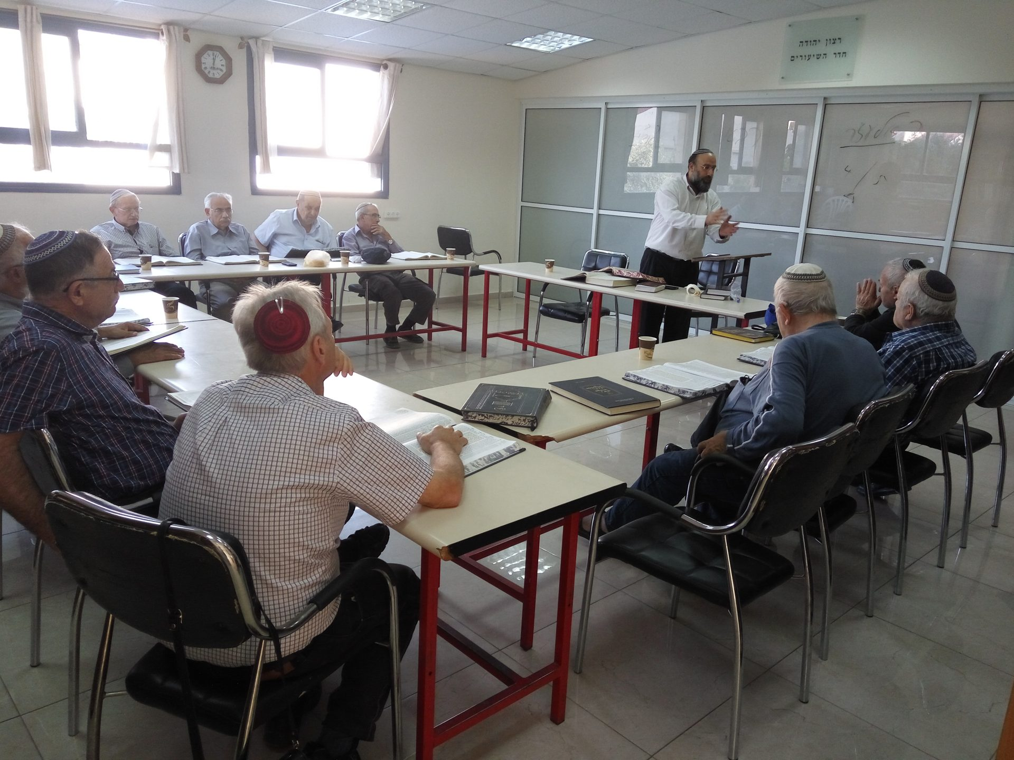
מזה שנים רבות פועל במרכז "רצון יהודה" כולל גמלאים שוקק חיים, במשך כל הבוקר חמישה ימים בשבוע.
תכנית הלימודים מגוונת ועשירה וכוללת לימודי תנ"ך, הלכה, גמרא ומחשבה.

Slide 73
תִּפְאֶרֶת בַּחוּרִים כֹּחָם
וַהֲדַר זְקֵנִים שֵׂיבָה
(משלי כ, כט)
ימי הזקנה – הזמנה לשינוי

Slide 74
דעת הר"ן דעה מתיישבת אבל לא נוספת
הר"ן מתקשה בדברי חז"ל שתקופת הזקנה הוא זמן של התחזקות הדעת, והוא מפרש אותם באופן שונה:
ואין הכונה בכאן לומר שזקני תורה כל זמן שיזקינו תתרבה חכמתם, כי אפשר שאין כן.
[…] ולכן לא אמר זה התנא חכמה מתוספת עליהם. אבל אמר שדעתן מתיישבת עליהם.
ופירושה, שזקני תורה אשר בבחרותם הניחו תאוות העולם ובחרו הדרך הטובה, כל זמן שמזקינין דעתם מתיישבת עליהם, כלומר שהם מתפייסים יותר ודעתם נוחה במה שהסכימו עליו.
אבל לזקני עם הארץ יקרה ההפך. והוא שבבחרותם נפתים אחר תאוות העולם […] אבל כל זמן שמזקינים, שהעולם נשמט מהם והם ממנו, הם רואים שכל מה שהתאוו ובחרו בימי בחרותם אפס ותהו.

Slide 75
דעת הר"ן נוח להם במה שבחרו
ופירושה שזקני תורה אשר בבחרותם הניחו תאוות העולם ובחרו הדרך הטובה, כל זמן שמזקינין דעתם מתיישבת עליהם, כלומר שהם מתפייסים יותר ודעתם נוחה במה שהסכימו עליו.
והוא, כי בבחרותם אע"פ שהסכימו לעזוב תאוות העולם ומותריו, אי אפשר שלא יניעם בחרותם לפעמים אליהם, ואף על פי ששכלם מנגד לזה ומונעם שלא יהיו נפתים אחריהם, אי אפשר שלא יתאוו עליהם בצד מה, ושתתישב דעתן עליהם לגמרי בהיותם בין שני הכחות המנגדים.
אבל כל זמן שמזקינין והתאוות נחלשות, והדמיון רואה שכל מה שדמהו מעניני זה העולם דבר בטל ואבד וכלה ויכלה בין ידיו, אז אין השכל מנגד וחולק, ולפיכך דעתן מתיישבת, לפי שהם רואים בביאור שבחרו הטוב ושהסכימו עליו, ושכל מה שהנאוהו הוא מעניני העולם הזה דבר בטל ושאין לדאוג כלל במה שעזבוהו.
אבל לזקני עם הארץ יקרה ההפך, והוא, שבבחרותם נפתים אחר תאוות העולם, ודעתם נוחה בעת ההיא ומתפייסת, ואינם חוששים למה שחולק השכל על זה. אבל כל זמן שמזקינים שהעולם נשמט מהם והם ממנו, הם רואים שכל מה שהתאוו ובחרו בימי בחרותם אפס ותהו ואך שקר נחלו, ומפני זה אין דעתם מתיישבת במה שהסכימו עליו.
ועם כל זה מאשר לא למדו צדק והורגלו במנהגים רעים, אין לאל יד שכלם להטותם לגמרי מן הדרך ההיא אשר דרכו בה עד כה. ולזה כל זמן שמזקינים הם בין שני הדרכים לא ידעו דרך עמהם, וזהו מה שאמרו רז"ל דעתם מטרפת עליהם. והוא מלשון ספינה המטורפה בים, והיא הספינה אשר היא בלב ים וגלים מנגדים יניעוה לצדדים הפכיים, וקצרה יד החובלים להוליכה לדרך אחר.

Slide 76
והחכמה מאין תמצא?
שמות פרק לו פסוק ב - וַיִּקְרָא מֹשֶׁה אֶל בְּצַלְאֵל וְאֶל אָהֳלִיאָב וְאֶל כָּל אִישׁ חֲכַם לֵב אֲשֶׁר נָתַן יְיָ חָכְמָה בְּלִבּוֹ כֹּל אֲשֶׁר נְשָׂאוֹ לִבּוֹ לְקָרְבָה אֶל הַמְּלָאכָה לַעֲשֹׂת אֹתָהּ:
שמות פרק לה פסוק כו - וְכָל הַנָּשִׁים אֲשֶׁר נָשָׂא לִבָּן אֹתָנָה בְּחָכְמָה טָווּ אֶת הָעִזִּים:
הגמרא אומרת [במסכת ברכות דף נ״ה ע״א] אמר רבי יוחנן אין הקדוש ברוך הוא נותן חכמה אלא למי שיש בו חכמה שנאמר [בספר דניאל ב׳ כ״א] יהב חכמתא לחכימין ומנדעא לידעי בינה
שמע רב תחליפא בר מערבא ואמרה קמיה דרבי אבהו אמר ליה אתון מהתם מתניתו לה אנן מהכא מתנינן לה דכתיב ובלב כל חכם לב נתתי חכמה עכ״ל,
וקשה, אם כן איך הם קבלו את החכמה הראשונה?
ועוד צריך ביאור, למה כתוב חכם לב ולא כתוב חכם מוח?
אלא על כרחך מבואר כאן, שהחכמה הראשונה בא על ידי בחירה היינו בזה שהוא מבקש וצמא לדבר חכמה, וזה נקרא חכמת לב.

Slide 77
זקני העדה - ורוב שנים יודיעו חכמה
למדנו מתוך דברי חז"ל כי מעלתה של הזקנה וסמכותה אינן נגזרות מהגיל לבד, אלא מהחכמה שבאה לאדם עם הגיל.
כן עולה מדברי הכתוב בספר איוב, מדברי אליהוא בן ברכאל הפונה אל הזקנים, ופותח בהתנצלות: "צעיר אני לימים ואתם ישישים על כן זחלתי ואירא מחוֹת דעי אתכם; אמרתי ימים ידברו ורוב שנים יודיעו חכמה."
מכאן נגזר מקומם של "זקני העדה".
כבוד הזקנים נובע מכך שהם מנוסים יותר, מבינים יותר ויודעים יותר.
לכן תלמוד בבלי מסכת סנהדרין דף יז עמוד א אמר רבי יוחנן: אין מושיבין בסנהדרי אלא בעלי קומה, ובעלי חכמה, ובעלי מראה, ובעלי זקנה, ובעלי כשפים, ויודעים בשבעים לשון.

Slide 78
הזקנה נאה לצדיקים
משנה מסכת אבות פרק ו משנה ח
רבי שמעון בן מנסיא אומר משום רבי שמעון בן יוחאי הנוי והכח והעושר והכבוד והחכמה והזקנה והשיבה והבנים נאה לצדיקים ונאה לעולם שנאמר +משלי ט"ז+ עטרת תפארת שיבה בדרך צדקה תמצא.
תפארת ישראל על נוי כח ועושר וכבוד וחכמה, א"צ לראיה מפסוק, דפשיטא דמועילין הרבה לעבדי ה' ליראת ה'. אבל מביא ראיה על שיבה, שלא תאמר, הזקנה והשיבה מתישין כח הצדיק, שעל ידיהן לא יהיה יכול לפעול בכח לטובת הכלל.
על זה אמר עטרת תפארת וגו', שבדרך הצדקה תמצא, כמציאה שאין אדם מקוה שימצאנה ואפ"ה ישיגה, שתהיה השיבה עטרת תפארת, ותוסיף הוד בכל ענייניך ודבריך.

Slide 79
חכמת הלב – ישוב הדעת
המושג "חכמה" בתורת ישראל אינו מציין כוח שכלי עיוני אנליטי, אלא כוח אינטואיטיבי המיוחס יותר לנפש, חכמה שיש בה ממין הנבואה (חידושי הרמב"ן בבא בתרא יב, א).
כך בכל המקרא כולו מיוחסת החכמה ללב ולא למוח, וכדעת רבי יהושע במחלוקתו בזה עם רבי אליעזר (ילקוט שמעוני תתקכט ובריש מדרש שוחר טוב למשלי)
וכח זה יכול להתווסף בזקנה.
לפי גישה זו, הכבוד שניתן לזקנים בעלי הדר הפנים והדעת אינו נובע מאידאליזציה עיוורת של הזקנה, והתעלמות מכך שמדובר בזמן שבו נחלשת יכולת האדם, אלא מחמת מעלת "ישוב הדעת" שקונה האדם המבוגר. לצד זאת, ישנה הכרה ברורה גם במעלתו של הצעיר, בעל הכוח. "תִּפְאֶרֶת בַּחוּרִים כֹּחָם, וַהֲדַר זְקֵנִים שֵׂיבָה." (משלי כ, כט). הצעיר כוחו בעוז הגוף ובהתפרצות כוחותיו, והזקן כוחו בהדר שיבתו, בדעתו ובאישיותו המיושבת, ובחכמת חייו המאירה מפניו.

Slide 80
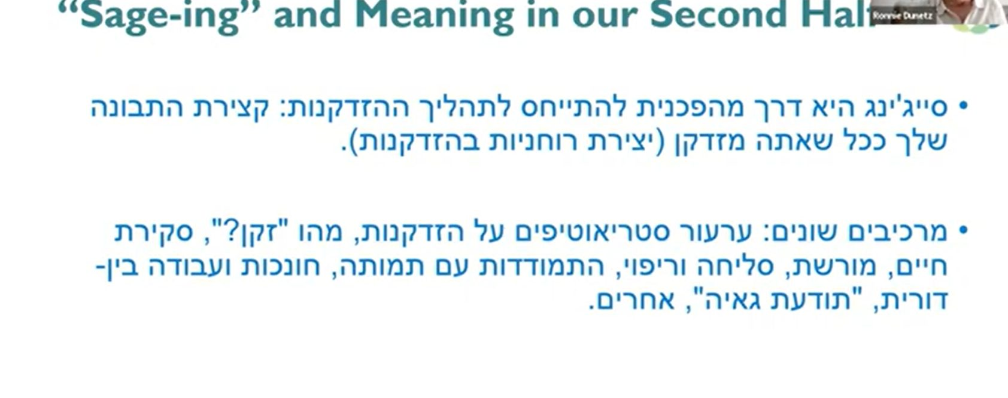
סייג'ינג דרך להתייחס לתהליך ההזדקנות

Slide 81
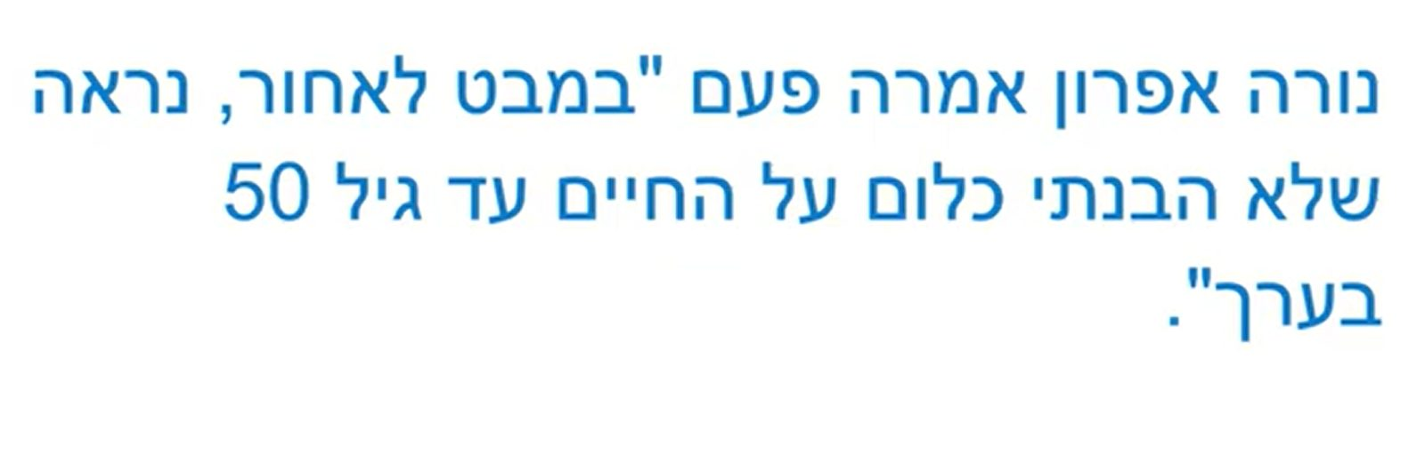

Slide 82
מעלת הזקן – מכיר את נפלאות הבורא והבריאה
ציינו חכמים כי גם נסיון חיים עשיר – לא רק חכמה תורנית – נחשב "חכמה",
ולכן יש להדר פני כל זקן, גם אם אינו יודע תורה או אינו יהודי, מתוך כבוד לנסיון החיים ולהבנת המציאות שהתפתחה אצלו. כן גם נפסק להלכה.
טעם הדבר מבאר בספר החינוך (מצוה רנז): שהבחור החכם ראה בחכמתו מה שרואה הזקן ברוב שניו…
שעיקר היות האדם נברא בעולם מפני החכמה (דעת הבורא יתברך ודבריו), על כן ראוי לכבד מי שהשיג אותה,
וזה השורש שפירש איסי, שאפילו זקן אשמאי, כלומר שאינו חכם, ראוי לכבדו מפני שברוב שניו ראה והבין קצת במעשי השי"ת ונפלאותיו, ומתוך כך ראוי לכבוד.

Slide 83
"בישישים חכמה"
פירוש אחר משתמע מן הספרי על דברים (פרשת עקב, פיסקה מח אות כב):
"כי אם שמור תשמרון את כל המצוה הזאת - למה נאמר? לפי שנאמר "והיה אם שמוע תשמעו אל מצותי", שומע אני כיון ששמע אדם דברי תורה ישב לו ולא ישנה? תלמוד לומר כי אם שמור תשמרון מגיד שכשם שאדם צריך להזהר בסלעו שלא תאבד כך צריך להזהר בתלמודו שלא יאבד ... "כי טובים דודיך מיין" - מה יין משמח את הלב, כך דברי תורה משמחים את הלב ... מה יין אי אתה טועם בו טעם מתחלתו וכל זמן שמתישן בקנקן סופו להשביח כך דברי תורה כל זמן שמתישנים בגוף סופם להשביח שנאמר "בישישים חכמה".
מי שלמד תורה נדרש להיזהר שלא תאבד לו, ואם נהג כן, תורתו משתבחת. אמנם, הזקנה נותנת אותותיה: קשה להתרכז, צריך להרבות בשינה וכן הלאה; אך מצד שני, דברי התורה מקבלים לעת זקנה פרספקטיבה אחרת. אותם המקורות שנלמדו כבר לפני שנים רבות מוארים כעת באור חדש: בוגר, מעמיק ומנוסה.

Slide 84

דעת זקנים
במסכת אבות הפליגו חז"ל אודות ההבדל בין חכמת הזקנים לחכמת הצעירים: "הלומד מן הקטנים למה הוא דומה, לאוכל ענבים קהות ושותה יין מגתו. והלומד מן הזקנים למה הוא דומה, לאוכל ענבים בשולות ושותה יין".
וכעין זה אמרו במסכת נדרים "תניא רבי שמעון בן אלעזר אומר, אם יאמרו לך ילדים בנה וזקנים סתור, שמע לזקנים ואל תשמע לילדים, שבנין ילדים סתירה וסתירת זקנים בנין, וסימן לדבר רחבעם בן שלמה", שנאמר עליו (מלכים ב יב, ח) וַיַּעֲזֹב אֶת עֲצַת הַזְּקֵנִים אֲשֶׁר יְעָצֻהוּ וַיִּוָּעַץ אֶת הַיְלָדִים אֲשֶׁר גָּדְלוּ אִתּוֹ אֲשֶׁר הָעֹמְדִים לְפָנָיו", ונחרב בית המקדש על אותה עצה (רש"י נדרים שם).
פירוש דעת זקנים על התורה - מבנה הספר הוא כעין חיבורם של בעלי התוספות על הגמרא - התוספות הן ביסודן הערות לדברי רש"י, לצד פירוש רש"י העוסק בפשט חיברו בעלי התוספות כעין "תוספות" על פירושו.

Slide 85
סיכום חכמת הלב
להפוך את הגיל להזדמנות
הר"ן מסביר שחכמת הזקנים המיוחדת הוא הבנת הלב בדברים. הדברים מתיישבים על הלב.
חכמת הלב בתורה – הרצון הפנימי של האדם להשיג את הדברים.
זקני העדה – היו רואים את הדברים בצורה הרבה יותר פנימית.
לזקנים יש ישוב הדעת מיוחד.
מעלה נוספת שיש להם – נסיון החיים גורם להם להכיר את בורא עולם.

Slide 86
אריכות ימים
בעל ה'שפת אמת', רבי יהודה-לייב, האדמו"ר השלישי של חסידות גור, נסתלק בהיותו בשנתו החמישים ושמונה. כששבו בניו מהלוויית אביהם אמר בנו הבכור, רבי אברהם-מרדכי (בעל 'אמרי אמת') ,לאחיו רבי משה-בצלאל: "ברוך-השם, אבינו זכה לאריכות ימים".
תמה האח הצעיר על הדברים: "והלוא אבינו נסתלק בשנתו החמישים ושמונה ואפילו לא הגיע לשנות זקנה ושיבה!".
השיב רבי אברהם-מרדכי: "אכן, שנים ארוכות לא היו לאבא, אבל ימים ארוכים היו גם היו לו".

Slide 87
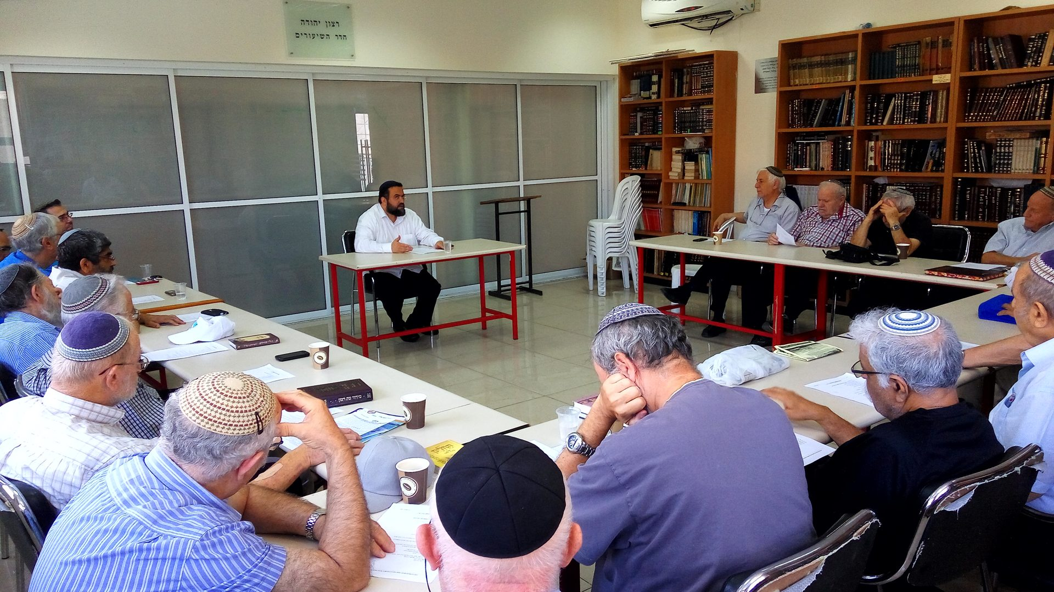

Slide 88
טעם מצוות מפני שיבה תקום
כתב הרדב"ז בספרו טעמי המצוות (סי' כ"ג) וז"ל:
שהשיבה רומזת על כבוד השכינה, "לבושיה כתלג חיור ושער ראשיה כעמר נקי".
והיינו דאמר איסי בן יהודה "כל שיבה במשמעות דיני שיבה, דהיינו חכמה ובינה שהם פני הכתר יתברך. ומשום שזו השיבה דוגמא עליונה, לא די בהידור, אלא צריך לקום מפניו. עכ"ל.
היינו אדם מבוגר הרצון הטבעי שלו הוא רצון שקול ולא פזיזי ושטחי, אלא עמוק ומתון וכן החלטותיו ומעשיו. כיוון זה משקיף את התדמית שעלינו להרגיש כלפי השכינה.
כתב בדעת תבונות (קסא - קפח) "כשירצה האדון ב"ה להראות כבודו לנביא כמו מטיב ומרחם - יתדמה לו כזקן, כענין שנאמר (דניאל ו, ט) "ועתיק יומין יתיב". ... וכמו שאמרו ז"ל (מכילתא יתרו כ, ב), "... נגלה על הר סיני כזקן" (חגיגה יד ע"א), "ש ... זקן נאה לישיבה".
תפקידנו בעולם הוא להכיר בחסדו ובטובו ית', ולהשתדל לחוש את כבוד השמים המתגלה על ידי כל דבר בעולם. ברוך הוא אלוקינו שבראנו לכבודו.

Slide 89
וַיֶּחֱזוּ בְךָ זִקְנָה וּבַחֲרוּת. וּשְֹעַר רֹאשְׁךָ בְּשֵֹיבָה וְשַׁחֲרוּת:
זִקְנָה בְּיוֹם דִּין וּבַחֲרוּת בְּיוֹם קְרָב. כְּאִישׁ מִלְחָמוֹת יָדָיו לוֹ רָב:
ויחזו בך וכ''ו. גמרא חגיגה יד. כתוב אחד אומר {דניאל ז-ט} לבושיה כתלג חיור ושער (רישיה) כעמר נקא (לבושו של ה' כשלג חיור , ושער ראשו כצמר נקי ) וכתיב {שיר השירים ה-יא} קוצותיו תלתלים שחורות כעורב לא קשיא כאן בישיבה כאן במלחמה דאמר מר אין לך נאה בישיבה אלא זקן ואין לך נאה במלחמה אלא בחור.
זקנה ביום דין – מדוע צריך אדם זקן בדין? משום שהזקן יכמרו רחמיו לכבוש מידת הדין.
על איזה יום דין מדובר? יש מסבירים שהכוונה ליום הדין הגדול שה' יבוא לשפוט את הגוים.(ווים לעמודים)
ובחרות ביום קרב – למלחמה ראוי בחור כמו שבצבא לוקחים בחורים לצבא.
על איזה קרב מדובר? על קריעת ים סוף שנאמר עליה ה' איש מלחמה והמדרש אומר שנראה כבחור.
כאיש מלחמות - דהינו נראית להם בקריעת ים סוף כמו איש מלחמה שיש לו כח לעשות מלחמה בכח וחיל כדכתיב ה' איש מלחמה.
ידיו לו רב -רב מלשון מריבה דהינו ידיו רבו את ריבו.
מילים אלו לקוחות מברכת יהודה "שמע ה' קול יהודה ואל עמו תביאנו ידיו רב לו ועזר מצריו תהיה" .

Slide 90
כל מקום שנמצאם ישיש - נביע את הערצתנו על - ידי קימה והידור.
רש"ר הירש ויקרא פרק יט פסוק לא
נמצאת אומר: החולק כבוד לשיבה מכבד את הניסיון;
הווה אומר: הוא מכבד את ההכרה האנושית הטבעית - המבשילה על - ידי תופעות ומאורעות חוזרים של הטבע והחיים.
והחולק כבוד לזקן מכבד את החכמה;
הווה אומר: הוא מכבד את הערכת הטבע והחיים הנלמדת מתוך דבר ה';
שהרי דבר ה' מגלה את מקורם ואת ייעודם האלוהי - ואת משמעותם לתפקיד החיים.

Slide 91
שתי פנים לזקנה
למדנו אפוא שפתרון המבוכה ביחס לזקנה אינו מסתכם רק בהבחנה שבין תלמיד חכם לבין עם הארץ.
חכמי הדורות מלמדים כי לא ניתן לעשות אידאליזציה פשוטה לזקנה ולראות בה רק זמן שבו מגיע האדם לשיאו.
הזקנה היא גם זמן של דעיכה, וגם תלמידי חכמים מושפעים ממנה.
הזקנה המשובחת של תלמידי חכמים נגזרת מהאופן שבו חווה אותה האדם – ביישוב הדעת ובשביעות רצון, בעוד אצל עמי הארץ מביאה הזקנה לטירוף ולייאוש.

Slide 92
מסכת אבות פרק ה משנה כא
תפארת ישראל: בן ששים לזקנה. ובישישים חכמה, שכבר יודע להטעים חכמתו בדברי טעם ושכל טוב, ומתוקים לכל טועמם כאוכל ענבים בשולות ושותה יין ישן:
בן שבעים לשיבה. שחייב לקום בפניו:
בן שמונים לגבורה. דכבר התגברו בו כחות הנפש על הגוף ותאוותיו שנחלשו, ונקל לו מאד לקיים התורה ומצותיה:
בן תשעים לשוח. וי"ג בסין, ור"ל שאין כחו רק בשיחה לדבר בתורה ובתפלה, דכבר הוחלש כח המעשה שבו:
בן מאה בטל מן העולם. כשזכה לכך נדבקה נפשו בעליונים, ונתבטל ממנו העולם ותאותיו, כאילו כבר עבר ממנו:

Slide 93
סוג העבודה וסוג הדבקות שונים בצעיר ובזקן
הרב מרדכי מנשה זילבר מסביר כי הדבר נכון גם בעבודת ה' ובדבקות, וכי טועים עובדי ה' מבוגרים השופטים עצמם לפי עבודתם כצעירים.
צעיר עבודתו ודבקותו כאש – התפרצות וביטוי חיצוני.
זקן עבודתו ודבקותו כמים – שקט ופנימיות (ראה על שני הסוגים בתניא פרק מ ובקונטרס העבודה לרש"ב פרק ד).
זוהי תוצאה טבעית של תהליך המתחיל ב"התנגשות" של האדם עם ערכים והשגות רוחניות ומסתיים ב"קניין" שלהם.

Slide 94
דעת הר"ן דעה מתיישבת אבל לא נוספת
הר"ן מתקשה בדברי חז"ל שתקופת הזקנה הוא זמן של התחזקות הדעת, והוא מפרש אותם באופן שונה:
ואין הכונה בכאן לומר שזקני תורה כל זמן שיזקינו תתרבה חכמתם, כי אפשר שאין כן.
[…] ולכן לא אמר זה התנא חכמה מתוספת עליהם. אבל אמר שדעתן מתיישבת עליהם.
ופירושה, שזקני תורה אשר בבחרותם הניחו תאוות העולם ובחרו הדרך הטובה, כל זמן שמזקינין דעתם מתיישבת עליהם, כלומר שהם מתפייסים יותר ודעתם נוחה במה שהסכימו עליו.
אבל לזקני עם הארץ יקרה ההפך. והוא שבבחרותם נפתים אחר תאוות העולם […] אבל כל זמן שמזקינים, שהעולם נשמט מהם והם ממנו, הם רואים שכל מה שהתאוו ובחרו בימי בחרותם אפס ותהו.

Slide 95
דעת הר"ן נוח להם במה שבחרו
ופירושה שזקני תורה אשר בבחרותם הניחו תאוות העולם ובחרו הדרך הטובה, כל זמן שמזקינין דעתם מתיישבת עליהם, כלומר שהם מתפייסים יותר ודעתם נוחה במה שהסכימו עליו.
והוא, כי בבחרותם אע"פ שהסכימו לעזוב תאוות העולם ומותריו, אי אפשר שלא יניעם בחרותם לפעמים אליהם, ואף על פי ששכלם מנגד לזה ומונעם שלא יהיו נפתים אחריהם, אי אפשר שלא יתאוו עליהם בצד מה, ושתתישב דעתן עליהם לגמרי בהיותם בין שני הכחות המנגדים.
אבל כל זמן שמזקינין והתאוות נחלשות, והדמיון רואה שכל מה שדמהו מעניני זה העולם דבר בטל ואבד וכלה ויכלה בין ידיו, אז אין השכל מנגד וחולק, ולפיכך דעתן מתיישבת, לפי שהם רואים בביאור שבחרו הטוב ושהסכימו עליו, ושכל מה שהנאוהו הוא מעניני העולם הזה דבר בטל ושאין לדאוג כלל במה שעזבוהו.
אבל לזקני עם הארץ יקרה ההפך, והוא, שבבחרותם נפתים אחר תאוות העולם, ודעתם נוחה בעת ההיא ומתפייסת, ואינם חוששים למה שחולק השכל על זה. אבל כל זמן שמזקינים שהעולם נשמט מהם והם ממנו, הם רואים שכל מה שהתאוו ובחרו בימי בחרותם אפס ותהו ואך שקר נחלו, ומפני זה אין דעתם מתיישבת במה שהסכימו עליו.
ועם כל זה מאשר לא למדו צדק והורגלו במנהגים רעים, אין לאל יד שכלם להטותם לגמרי מן הדרך ההיא אשר דרכו בה עד כה. ולזה כל זמן שמזקינים הם בין שני הדרכים לא ידעו דרך עמהם, וזהו מה שאמרו רז"ל דעתם מטרפת עליהם. והוא מלשון ספינה המטורפה בים, והיא הספינה אשר היא בלב ים וגלים מנגדים יניעוה לצדדים הפכיים, וקצרה יד החובלים להוליכה לדרך אחר.

Slide 96
והחכמה מאין תמצא?
שמות פרק לו פסוק ב - וַיִּקְרָא מֹשֶׁה אֶל בְּצַלְאֵל וְאֶל אָהֳלִיאָב וְאֶל כָּל אִישׁ חֲכַם לֵב אֲשֶׁר נָתַן יְיָ חָכְמָה בְּלִבּוֹ כֹּל אֲשֶׁר נְשָׂאוֹ לִבּוֹ לְקָרְבָה אֶל הַמְּלָאכָה לַעֲשֹׂת אֹתָהּ:
שמות פרק לה פסוק כו - וְכָל הַנָּשִׁים אֲשֶׁר נָשָׂא לִבָּן אֹתָנָה בְּחָכְמָה טָווּ אֶת הָעִזִּים:
הגמרא אומרת [במסכת ברכות דף נ״ה ע״א] אמר רבי יוחנן אין הקדוש ברוך הוא נותן חכמה אלא למי שיש בו חכמה שנאמר [בספר דניאל ב׳ כ״א] יהב חכמתא לחכימין ומנדעא לידעי בינה
שמע רב תחליפא בר מערבא ואמרה קמיה דרבי אבהו אמר ליה אתון מהתם מתניתו לה אנן מהכא מתנינן לה דכתיב ובלב כל חכם לב נתתי חכמה עכ״ל,
וקשה, אם כן איך הם קבלו את החכמה הראשונה?
ועוד צריך ביאור, למה כתוב חכם לב ולא כתוב חכם מוח?
אלא על כרחך מבואר כאן, שהחכמה הראשונה בא על ידי בחירה היינו בזה שהוא מבקש וצמא לדבר חכמה, וזה נקרא חכמת לב.

Slide 97
זקני העדה - ורוב שנים יודיעו חכמה
למדנו מתוך דברי חז"ל כי מעלתה של הזקנה וסמכותה אינן נגזרות מהגיל לבד, אלא מהחכמה שבאה לאדם עם הגיל.
כן עולה מדברי הכתוב בספר איוב, מדברי אליהוא בן ברכאל הפונה אל הזקנים, ופותח בהתנצלות: "צעיר אני לימים ואתם ישישים על כן זחלתי ואירא מחוֹת דעי אתכם; אמרתי ימים ידברו ורוב שנים יודיעו חכמה."
מכאן נגזר מקומם של "זקני העדה".
כבוד הזקנים נובע מכך שהם מנוסים יותר, מבינים יותר ויודעים יותר.
לכן תלמוד בבלי מסכת סנהדרין דף יז עמוד א אמר רבי יוחנן: אין מושיבין בסנהדרי אלא בעלי קומה, ובעלי חכמה, ובעלי מראה, ובעלי זקנה, ובעלי כשפים, ויודעים בשבעים לשון.

Slide 98
הזקנה נאה לצדיקים
משנה מסכת אבות פרק ו משנה ח
רבי שמעון בן מנסיא אומר משום רבי שמעון בן יוחאי הנוי והכח והעושר והכבוד והחכמה והזקנה והשיבה והבנים נאה לצדיקים ונאה לעולם שנאמר +משלי ט"ז+ עטרת תפארת שיבה בדרך צדקה תמצא.
תפארת ישראל על נוי כח ועושר וכבוד וחכמה, א"צ לראיה מפסוק, דפשיטא דמועילין הרבה לעבדי ה' ליראת ה'. אבל מביא ראיה על שיבה, שלא תאמר, הזקנה והשיבה מתישין כח הצדיק, שעל ידיהן לא יהיה יכול לפעול בכח לטובת הכלל.
על זה אמר עטרת תפארת וגו', שבדרך הצדקה תמצא, כמציאה שאין אדם מקוה שימצאנה ואפ"ה ישיגה, שתהיה השיבה עטרת תפארת, ותוסיף הוד בכל ענייניך ודבריך.

Slide 99
חכמת הלב – ישוב הדעת
המושג "חכמה" בתורת ישראל אינו מציין כוח שכלי עיוני אנליטי, אלא כוח אינטואיטיבי המיוחס יותר לנפש, חכמה שיש בה ממין הנבואה (חידושי הרמב"ן בבא בתרא יב, א).
כך בכל המקרא כולו מיוחסת החכמה ללב ולא למוח, וכדעת רבי יהושע במחלוקתו בזה עם רבי אליעזר (ילקוט שמעוני תתקכט ובריש מדרש שוחר טוב למשלי)
וכח זה יכול להתווסף בזקנה.
לפי גישה זו, הכבוד שניתן לזקנים בעלי הדר הפנים והדעת אינו נובע מאידאליזציה עיוורת של הזקנה, והתעלמות מכך שמדובר בזמן שבו נחלשת יכולת האדם, אלא מחמת מעלת "ישוב הדעת" שקונה האדם המבוגר. לצד זאת, ישנה הכרה ברורה גם במעלתו של הצעיר, בעל הכוח. "תִּפְאֶרֶת בַּחוּרִים כֹּחָם, וַהֲדַר זְקֵנִים שֵׂיבָה." (משלי כ, כט). הצעיר כוחו בעוז הגוף ובהתפרצות כוחותיו, והזקן כוחו בהדר שיבתו, בדעתו ובאישיותו המיושבת, ובחכמת חייו המאירה מפניו.

Slide 100
סייג'ינג דרך להתייחס לתהליך ההזדקנות

Slide 102
מעלת הזקן – מכיר את נפלאות הבורא והבריאה
ציינו חכמים כי גם נסיון חיים עשיר – לא רק חכמה תורנית – נחשב "חכמה",
ולכן יש להדר פני כל זקן, גם אם אינו יודע תורה או אינו יהודי, מתוך כבוד לנסיון החיים ולהבנת המציאות שהתפתחה אצלו. כן גם נפסק להלכה.
טעם הדבר מבאר בספר החינוך (מצוה רנז): שהבחור החכם ראה בחכמתו מה שרואה הזקן ברוב שניו…
שעיקר היות האדם נברא בעולם מפני החכמה (דעת הבורא יתברך ודבריו), על כן ראוי לכבד מי שהשיג אותה,
וזה השורש שפירש איסי, שאפילו זקן אשמאי, כלומר שאינו חכם, ראוי לכבדו מפני שברוב שניו ראה והבין קצת במעשי השי"ת ונפלאותיו, ומתוך כך ראוי לכבוד.

Slide 103
"בישישים חכמה"
פירוש אחר משתמע מן הספרי על דברים (פרשת עקב, פיסקה מח אות כב):
"כי אם שמור תשמרון את כל המצוה הזאת - למה נאמר? לפי שנאמר "והיה אם שמוע תשמעו אל מצותי", שומע אני כיון ששמע אדם דברי תורה ישב לו ולא ישנה? תלמוד לומר כי אם שמור תשמרון מגיד שכשם שאדם צריך להזהר בסלעו שלא תאבד כך צריך להזהר בתלמודו שלא יאבד ... "כי טובים דודיך מיין" - מה יין משמח את הלב, כך דברי תורה משמחים את הלב ... מה יין אי אתה טועם בו טעם מתחלתו וכל זמן שמתישן בקנקן סופו להשביח כך דברי תורה כל זמן שמתישנים בגוף סופם להשביח שנאמר "בישישים חכמה".
מי שלמד תורה נדרש להיזהר שלא תאבד לו, ואם נהג כן, תורתו משתבחת. אמנם, הזקנה נותנת אותותיה: קשה להתרכז, צריך להרבות בשינה וכן הלאה; אך מצד שני, דברי התורה מקבלים לעת זקנה פרספקטיבה אחרת. אותם המקורות שנלמדו כבר לפני שנים רבות מוארים כעת באור חדש: בוגר, מעמיק ומנוסה.

Slide 104
דעת זקנים
במסכת אבות הפליגו חז"ל אודות ההבדל בין חכמת הזקנים לחכמת הצעירים: "הלומד מן הקטנים למה הוא דומה, לאוכל ענבים קהות ושותה יין מגתו. והלומד מן הזקנים למה הוא דומה, לאוכל ענבים בשולות ושותה יין".
וכעין זה אמרו במסכת נדרים "תניא רבי שמעון בן אלעזר אומר, אם יאמרו לך ילדים בנה וזקנים סתור, שמע לזקנים ואל תשמע לילדים, שבנין ילדים סתירה וסתירת זקנים בנין, וסימן לדבר רחבעם בן שלמה", שנאמר עליו (מלכים ב יב, ח) וַיַּעֲזֹב אֶת עֲצַת הַזְּקֵנִים אֲשֶׁר יְעָצֻהוּ וַיִּוָּעַץ אֶת הַיְלָדִים אֲשֶׁר גָּדְלוּ אִתּוֹ אֲשֶׁר הָעֹמְדִים לְפָנָיו", ונחרב בית המקדש על אותה עצה (רש"י נדרים שם).
פירוש דעת זקנים על התורה - מבנה הספר הוא כעין חיבורם של בעלי התוספות על הגמרא - התוספות הן ביסודן הערות לדברי רש"י, לצד פירוש רש"י העוסק בפשט חיברו בעלי התוספות כעין "תוספות" על פירושו.

Slide 105
סיכום חכמת הלב
להפוך את הגיל להזדמנות
הר"ן מסביר שחכמת הזקנים המיוחדת הוא הבנת הלב בדברים. הדברים מתיישבים על הלב.
חכמת הלב בתורה – הרצון הפנימי של האדם להשיג את הדברים.
זקני העדה – היו רואים את הדברים בצורה הרבה יותר פנימית.
לזקנים יש ישוב הדעת מיוחד.
מעלה נוספת שיש להם – נסיון החיים גורם להם להכיר את בורא עולם.

Slide 106
אריכות ימים
בעל ה'שפת אמת', רבי יהודה-לייב, האדמו"ר השלישי של חסידות גור, נסתלק בהיותו בשנתו החמישים ושמונה. כששבו בניו מהלוויית אביהם אמר בנו הבכור, רבי אברהם-מרדכי (בעל 'אמרי אמת') ,לאחיו רבי משה-בצלאל: "ברוך-השם, אבינו זכה לאריכות ימים".
תמה האח הצעיר על הדברים: "והלוא אבינו נסתלק בשנתו החמישים ושמונה ואפילו לא הגיע לשנות זקנה ושיבה!".
השיב רבי אברהם-מרדכי: "אכן, שנים ארוכות לא היו לאבא, אבל ימים ארוכים היו גם היו לו".

Slide 107
תִּפְאֶרֶת בַּחוּרִים כֹּחָם
וַהֲדַר זְקֵנִים שֵׂיבָה
(משלי כ, כט)
עוֹד יְנוּבוּן בְּשֵׂיבָה
דְּשֵׁנִים וְרַעֲנַנִּים יִהְיוּ:
החיים היפים של ימי הזקנה

Slide 108
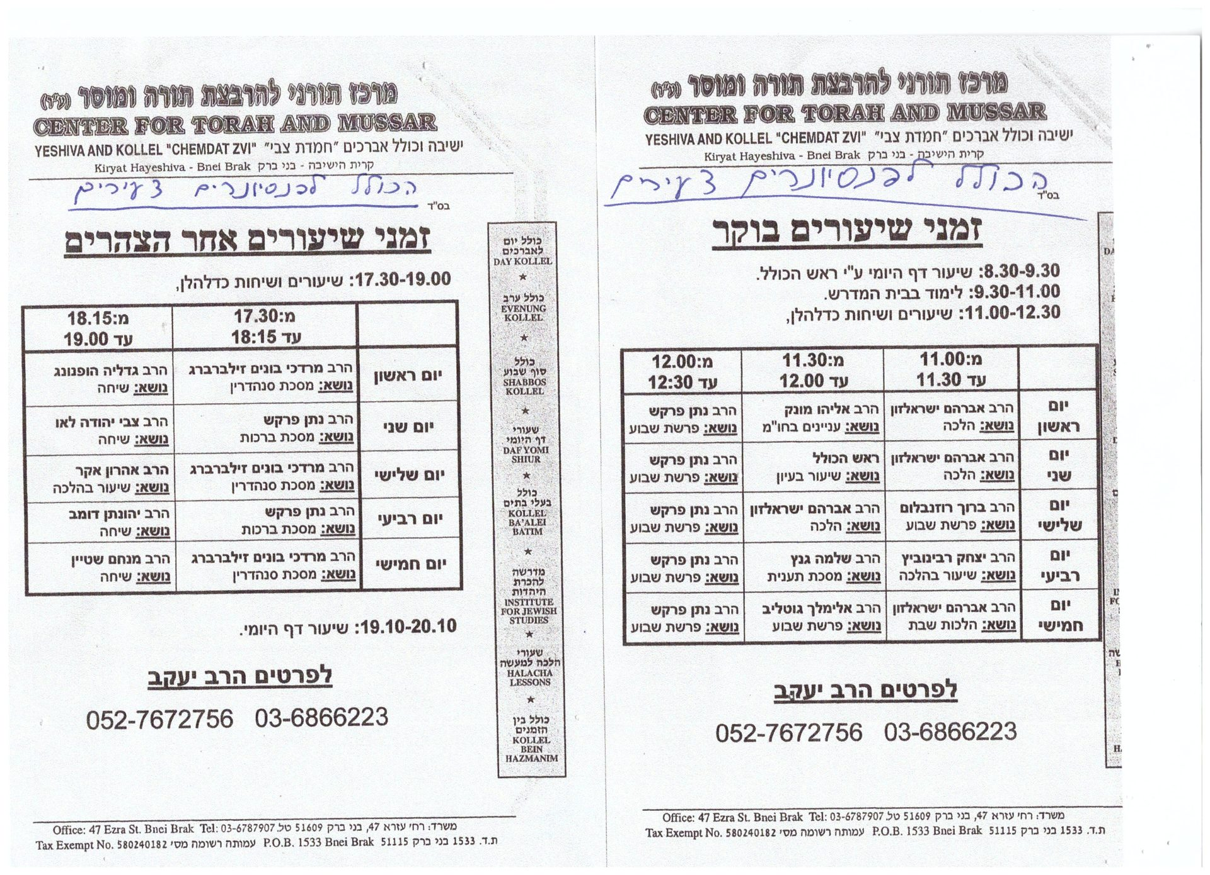
עוד ינובון בשיבה

Slide 109
הולך וגדל
ספר אמונה ובטחון לחזו"א - פרק ג
מן המורגלות לחשוב לחובה ליסד ישיבות לגדל בנים לתורה, היצירה של תלמידי חכמים מוכרה לחובה רבת הערך, מוכרה לתל תלפיות, לדבר העומד ברומו של עולם, לדבר שכל חיי הדור תלוים בו:
אבל הכרה הלזו בגשתה למצוא את הנפשות הראויות ליצירה זו, גובלת גיל ידוע להתלמיד, ודורשת ממנו צעירות מוחלטת, אך זה שכבר נתבגר ובא בשנים ולא למד בילדותו כבר נפסל בעיני האדם מלהיות תלמיד, וכבר נדמה להם המבוגר הזה לבלתי ראוי לחכמה בהחלט,
גם הוא בעצמו אינו רואה חובה לנפשו להכנס לבית המדרש לבקש תורה, מכיר הוא חובה לקביעות עתים לתורה ללמוד במה שידע כבר, אבל חובת עליה הגדלה והרמה רחוקה ממנו, והוא נרדם ביאוש נושן:
ואמנם אין הדבר הזה ע"פ התורה, כי חובת האדם בעולמו כל עוד הנשמה בקרבו להשתדל להיות הולך וגדל, ואם אמנם הלומד זקן דומה לדיו כתובה על נייר מחוק אבל לגודל יקרת החכמה ורב ערכה גם דיו החכמה על נייר המחוק אין ערך אליה ואין מספר לעוצם שויה:

Slide 110
המפתח לזקנה מוצלחת
בסיכום סדרת מחקרים על הזדקנות מוצלחת, שבוצעה על ידי קרן מקארתור בארה"ב במשך עשר שנים (בעלות של יותר מ-10 מיליון דולר), מצאו החוקרים כי פעילות קוגניטיבית היא אחד המפתחות לזיקנה מוצלחת.
בין המיתוסים הלא נכונים שהחוקרים ציינו הוא זה הטוען שאנשים מבוגרים לא מסוגלים ללמוד דברים חדשים. בספר שלהם על זיקנה מוצלחת מפריכים החוקרים את הדיעה הקדומה הזאת על הירידה ביכולת הלמידה בגיל מבוגר.
חלק מהדיעה הקדומה לגבי יכולת הלמידה של אנשים מבוגרים נובעת מתפיסה לא נכונה שהזיכרון יורד באופן מתמיד עם התקדמות הגיל. היום אנו יודעים שהזיכרון של האנשים המבוגרים לא מאבד את יכולתו, ואלא אם מדובר במחלות כמו אלצהיימר.
צד אחר של נושא הלימודים למבוגרים הוא התפיסה החברתית המוטעית שקובעת כי לימודים הם נחלתם של הצעירים בלבד. כתוצאה מכך (וזו תוצאה אחת מכמה) החברה לא משקיעה בפיתוח הזדמנויות לימוד לאנשים מבוגרים. בהמשך לכך הולך ונבנה מעגל סגור, או נבואה שמגשימה את עצמה.

Slide 111
המפתח לזקנה מוצלחת
כיום יש בישראל ובעולם כולו גידול עצום בהזדמנויות הלימוד לבני הגיל השלישי. הכתבה הזו תנסה לסקור בקיצור חלק מההתפתחויות הללו. ננסה להדגיש את המגוון הרב של המסגרות ושל הזדמנויות הלימוד הקיימות.
במסורת היהודית לימוד תורה אינו בבחינת אופציה חיובית בלבד, אלא גם ערך דתי וחיוב כמצווה (בתפילת שחרית מצוטטת משנה ממסכת שבת עמ' קכז' ובה כתוב: "תלמוד תורה כנגד כולם").
הרעיון של תלמוד תורה כחובה דתית אינו מוגבל בגיל במסורת היהודית.
המעניין בדבר הוא שביהדות הלימודים הם אינסופיים, לעולם אינך יכול לומר "החכמתי", או לחילופין - "זקנתי" ולכן איני צריך ללמוד עוד.
הרעיון שמישהו יעז להגיד לתלמיד חכם זקן שהוא צריך להפסיק ללמוד תורה בגלל שהוא "זקן מדי ללמוד" - מגוחך. יתרה מזאת, היהדות מעריכה את לימוד התורה כערך בפני עצמו. יש חשיבות ללימוד התורה כדי לקיים את המצוות וההלכה, אך במקביל קיים הרעיון של "לימוד לשמו", לימוד לשם הלימוד.

Slide 112
להרחיב את האופקים
קשה מאוד לרדת לעומק השאלה כיצד ומה הלימוד נותן/תורם לבני הגיל השלישי.
בגילאים שמעבר ל-50 מעטים האנשים המעוניינים בלימודים ככרטיס כניסה לשוק העבודה בשכר. בהתאם להנחה זו נשאלת השאלה מה מניע אנשים להשקיע מזמנם, מכספם ומאמץ כדי ללמוד דברים חדשים? כיצד ומה תורמים הלימודים לבן-אדם שפרש מהעבודה בגיל 60 או 70?
ניתן לנסות לענות על השאלה הזאת בשני מישורים: אחת התשובות הנפוצות ביותר שאנשים נותנים היא: "אני מעוניין/ת להרחיב את האופקים שלי".
כאשר אנחנו מנסים לנתח את המשמעות העמוקה בהסבר הפשוט הזה, אנחנו מקבלים הבנה יותר עמוקה על מצבו של האדם שיצא ממעגל העבודה בשכר ואשר מחפש משמעות עמוקה בחייו. בתוך הביטוי הנ"ל טמון הרעיון של לימודים כמונעים "סגירת אופקים".
הביטוי גם מחזק את הדיעה שיש בכוח הלימודים כדי "להרחיב" את אופקיו של האדם. אבל למה אנשים מתכוונים כשהם מדברים על האופקים שלהם? האם הכוונה היא רק לאיסוף עובדות ומידע, או אולי נכון יותר לדבר על חיפוש אחרי מה שחז"ל כינו: "חכמה, בינה ודעת"?
אחרי יותר מ?25 שנה של עבודה בתחום הלימודים לגיל השלישי אני מאמין שמה שאנשים מחפשים בלימודיהם זה מעין מפתח להבנה יותר עמוקה של הפנים הרבות של עולמנו, יחסי אנוש והמשמעות של חיינו, בלי כל קשר לנושא הספציפי.
ברמת המשמעות האישית, לומדים מבוגרים רבים אומרים שהם מעוניינים "להרחיב את האופקים" שלהם. הביטוי הזה מרמז שיש תחושה שעולמם לא מספיק "רחב", או אפילו מצטמק. הם מרגישים את הצורך לעשות מאמץ מכוון כדי לפעול נגד צמצום האופקים הרוחניים והחברתיים שלהם.

Slide 113
שלשה סוגי תועלת בלימודים
כנזכר לעיל, קשה להגדיר את המניעים האישיים של המשיכה ללימודים בגיל השלישי, אך ניתן להשתמש בנוסחה מארה"ב להסביר שלושה סוגים של התועלת מהלימודים בגיל המבוגר: מדובר על מה שמכונה ?the three E?s? והם: Enrichment, Enabling, Empowermemt, ובתרגום לעברית בהתאמה:
העשרה, נתינת כלים ואפשרויות והעצמה (נתינת היכולת לאנשים לשפר את עולמם).
העשרה: חלק מהסטריאוטיפים השליליים לגבי אנשים מבוגרים הוא הרעיון שחייהם ריקים מתוכן ומהווים חלל עצום אותו הם חייבים למלא כדי "לשרוף את הזמן". אין זה המקום להפריך את הטריאוטיפ הזה, אך ראוי לציין שיש אנשים שרואים בלימודים בגיל השלישי "פתרון" לבעיה זו. הלימודים אינם בבחינת "שריפת זמן", אלא תוספת איכותית ומעשירה לחיים. שאלתי פעם משתתף מבוגר מדוע הוא בחר ללמוד לטינית (שהרי לטינית היא שפה מתה, שלא נעשה בה שימוש כלל, אפילו לא באיטליה). תשובתו היתה שעבורו לימוד השפה הלטינית מהווה סגירת מעגל. אותו האיש היה יליד גרמניה שנזרק ע"י הנאצים מהגימנסיה בה למד בדיוק באמצע שיעור לטינית. "אני מרגיש שהצלחתי לשרוד, אני קיים וממשיך - והנאצים אינם. בשבילי לימודי הלטינית הם מעין נקמה מתוקה". אותו תלמיד לא מצפה להשתמש בלטינית בחייו היומיומיים, אך אין ספק שהלימודים מעשירים אותו.
נתינת הכלים והאפשרויות: במקרה כזה אנשים בוחרים ללמוד נושאים שעשויים לספק להם כלים קונספטואליים להשגת מטרות שונות ומגוונות. מישהי שמעוניינת לשפר את הזיכרון תוכל להפיק תועלת מקורס בנושא העוסק בכך. אנשים שמעוניינים להבין את התרבויות השונות, ואין להם האמצעים לטייל בעולם, יכולים ללמוד אנתרופולוגיה, או להשתתף בקורס שנושאו לימוד והכרת ארצות ותרבויות שונות בעזרת אמצעי המחשה כגון שקפים. אפילו ניתן ללמוד איך לכתוב זכרונות כדי להשאיר מעין עיזבון למשפחה.

Slide 115
רעיונות להרחבת אופקים ביהדות
לימוד קבלה – הבנת העשר ספירות והשפעתם. מבנה העולמות אבי"ע. באור המושג כוונות. השתלשלות הקבלה.
ספר יצירה – כיצד נברא העולם? המושג עולם שנה נפש. מזלות, חושים, ועוד...
מבנה האדם – גוף, נפש, רוח, ונשמה. באור החלקים, היכן ניתן להרגיש כל אחד מהם, והדרכים לתפעלם.
אהבת ה' – סוגי אהבה, הדרכים לקנותה, חשיבותה בדור שלנו. הכרת תודה, שירה, אהבת הקדושה ותפקיד התורה.
קבלת היסורים – מטרת היסורים, הדרך לקבלם, סוגי שונים של יסורים. האם לא צריך להצטער, הדרכות וסיפורים.
חסידות – מה חידשה החסידות ביהדות? על מה היה המחלוקת? כיצד ניתן להכניס חסידות לחיים.
בכל הלימודים האלו יש הרחבת אופקים והעשרה ביחד עם נתינת כלים מעשיים.

Slide 116
העצמה – עזרה לעולם
העצמה: שני סוגי התועלות שהוזכרו לעיל הם תרומה ברמת הפרט ובמישור האישי, יותר מאשר ברמת הכלל.
במקרה של ההעצמה, חלק מכוונת הלומד היא להשתמש בלימודים ובחומר הלימודי כדי לעזור לאחרים, או כדי לשפר את העולם. מתנדב שלומד כיצד לעשות ביקורי בית אצל קשישים בודדים, מעוניין ליישם את לימודיו. גמלאים שלומדים להדריך את בני גילם האחרים על הרגלי תזונה נכונה, תורמים לבריאות הכלל ולמניעת בעיות רפואיות.
במקרה זה הלימודים בגיל השלישי מהווים אמצעי לכך שאנשים מבוגרים יוכלו לעסוק "בתיקון העולם".
דוגמא: בתוכנית הכשרה שמופעלת ע"י המועצה הלאומית להתנדבות והפקולטה למשפטים באוניברסיטת בר-אילן, לומדים מתנדבים (חלק הארי מהמשתתפים הם בני הגיל השלישי) להיות טוענים משפטיים בבתי משפט לתביעות קטנות. הקורס מכשיר אותם לייצג אנשים מיעוטי יכולת כגון עולים חדשים שאינם יכולים לשלם עבור שירותים משפטיים, או אפילו לייצג את עצמם. בוגרי הקורס עוזרים לאלפי אנשים במקום מגוריהם.
לפעמים סטודנטים צעירים באוניברסיטה מקנאים בחופש של המבוגרים ללמוד רק מה שמעניין אותם, בלי כל קשר לדרישות או לחובות האקדמיים הנדרשים מהסטודנטים הצעירים. בת 65 שמחליטה ללמוד לתואר שני אומרת שהיא לא מודאגת מזמן הלימודים, "מפני שיש לה את כל הזמן שבעולם".

Slide 117
יועצות גרונטולוגיות חרדיות
יועצים גרונטולוגיים - החזון שלי היה ליצור תוכנית לימודים ליועצות חינוכיות שרוצות ללמוד את הגיל השלישי ולפתוח את זה גם לעוד קהל מסוים ספציפי
הלכנו למנהלים של הסמינר החדש, הם גם בהתחלה פתחו עיניים, והם אמרו, אתם מאמינות בזה? נלך. כי אני אמרתי להם שזה יהיה מקצוע העתיד בעוד זמן, ואנחנו רוצים להיות הנחשולים בחברה החרדית. ואכן, התחלנו לחתת את רגלינו מרווני, ועברנו מהדרום לצפון, באוניברסיטאות, בכל מיני עמותות, בכל מיני מכללות, עד שהגענו לדוקטור גיטית חרפק מהאוניברסיטת חיפה, אשר היא נאותה בלב שמח לבנות לנו את שלד התוכנית, בשיתוף או בתייעצות עם הגברת לאה אברמוביץ',
אחרי שהיה לנו את השלד, חיפשנו מרצים שיתאימו, ואומרו, יכירו כמובן את עולם הזקנה, אבל גם יכירו את העולם החרדי. ואחרי הרבה חיתות, מצאנו סגל מדהים שיבוא ללמד אצלנו, ואכן פתחנו תוכנית ששוב, דוקטור גיטית חרפק ולאה אברמוביץ' הם ההוגות התוכנית, אבל אנחנו ככה התאנו את זה יחד איתנו לאוכלוסייה החרדית,
חילקנו את זה לשישה גופי ידע. היו לנו את ההיבטים בזקנה, היבטים סוציולוגיים, היבטים פסיכולוגיים, שמלמדת את זה הפסיכולוגית הקלינית איריס קליינמן,
היבטים קוגניטיביים שמלמד דוקטור יכיר קרפון משחד הבריאות,
היבטים פיזיולוגיים שמלמד, זה בריאות וחולי שמלמד דוקטור ון דק ופרופסור יאול, אפרים יאול,
היה לנו אחר כך היבטים כלכליים שעשינו את זה דרך ארגון מסילה,
אחר כך יש לנו את הגוף ידע נוסף חוק ומשפט, שבגוף הזה יש את החלק התאורטי שמועבר על ידי עורך הדין ואוסית שיר השחור, חלק המעשים מועבר על ידי אוסית מריאת ירושלים נאסטולמן,
סוגיות אתיות בזקנה מועבר על ידי פרופסור אפרים זוננבליק, פרופסור זוננבליק ואוסית שרה הלפרין,
אחר כך יש לנו את הזקן ומשפחתו, מיומניות תקשורת עם הזקן, שוב אוסית חיה בן יעקב וגם אני מעבירה את זה,
אחר כך מטפל בבית אוסית נעמי חדק מריאת ירושלים,
אחר כך יש לנו שוב את הגרונטולוגיה, חקר ההזדקנות על ידי הפסיכולוגית, שוב הפסיכולוגית הקלינית איריס קליימא,
אחר כך יש לנו את הטרפיות בזקנה, טרפיות שונות, טרפיות במוזיקה, בבעלי חיים, באמנות, בתנועה, בפוטותרפיה,

Slide 118
עבודה מיוחדת בפנסיה
אחר כך יש לנו את ההיכרות עם כל הגופים הוולנטריים, שזה עזר מציון יצרן, עמדה, עמותת אביב, מוזייקה, מלבב, כל הזמן אנחנו לומדים עוד ועוד ועוד ומנגישים את זה לתלמידות שלנו.
אחר כך יש לנו גם פרקטיקום, פרקטיקום אינדיבידואלי וקבוצתי, בפרקטיקום האינדיבידואלי הבנות הולכות לקשישות ומשוחחות איתן, ובקבוצה הם מעבירות הליך קבוצתי, שגם בתוך כדי הלמידה שלנו,
אני אסביר לכם קצת על הפרופיל של היועצות שלנו. היועצות שלנו הן נשים שכולן עובדות במשרה מלאה, אם זה בהוראה, אם זה ב... לרוב, המחזור הראשון שלנו והשני, רובן היו יועצות חינוכיות, מנהלות בתי ספר או מרכזות פרויקטים מיוחדים,
מה בעצם אנחנו מצפים שהבנות תהיינה? אנחנו רוצות שהיועצות הגרונטולוגיות תהיינה קייס מנג'ר. הן תלוונה ותנהנה טיפול, את כל התיק הטיפולי של הקשיש או משפחת הקשיש. כלומר, הזקן והמשפחה כשהם מתמודדים עם שינויים, עם סוגיות אישיות, עם משברים ואובדנים, לא תמיד יודעים איך להתנהל מול זה. לא תמיד הם גם יודעים את הרקע לכך, או את התיאוריה שאומרת מה זה המחלה הזאת? מה אנחנו נפגשים? אנחנו כיועצות רוצות להרגיש הם את המידע הזה.
אנחנו מדברים על נשים, מדברות על נשים בגיל פנסיה, נכון? שבעצם לומדות מקצוע נוסף בשלב הזה. לאו דווקא, אנחנו, אחתך הגילאים שלנו זה מגיל 40 עד 70. אז יהיה מחזור הראשון שהוא היה יותר נושק ל-55 ומעלה, והמחזור הנוכחי, יש לנו קצת יותר צעירות, אבל כשאנחנו מדברים כן, גם על הנשים המבוגרות יותר, אנחנו חושבים על פיתוח קריירה נוספת.
כלומר, כשאת יצאה לפנסיה, החוק במדינת ישראל אומר שבגיל 67, זה המקסימום לנשים, מתחילות כבר בגיל 62, הן צריכות לצאת לפנסיה, אז מה הן עושות כשהן יוצאות?
כשהן עדיין מרגישות שהן בשיא כוחן. אז נכון שהיועצות שלנו יוכלות אחר כך להמשיך לקריירה נוספת, אבל אנחנו גם רוצים שהן תהיין, אגב, במקום שכשהן מגיעות לקשישה, והיא נבהלת מכך שהיא פתאום יצאה לפנסיה, ומה היא עושה עם הידע הרב שלה, אנחנו אומרים לה, בואי, יש לך עוד אפשרות, זה גם להתנדב בכל המסגרות, אפילו הוולונטריים, כמו מלבב יעצרה באיזו מוציאון,
אבל גם אנחנו מכניסים אותן לבתי הספר, שהן תתנדבנה שם בהוראה, או שמבחינתנו, התפקיד של היועצות הגרונטולוגיות, הגרונטולוגיות, זה שהן תעבונה בשכר במקצוע שלהן. כלומר שהן תבונה ותגדנה, כן, אפשר לקחת אותנו, להשתמש בשירותים שלנו, בידע שלנו, ויש להן ידע עצום, בוודאי יש להן ידע עצום בשיח התקשורתי, ביכולת האכלה וההבנה של הקשיש, אבל הן גם תדנה לתת מענה לכל הצרכים שהקשיש או הקשישה צריכים. זה אומר לדעת לאן נכוון אותן לקבלן את הזכויות, להנגיש להן את המידע שלא תמיד הקשיש יוכל לדעת או יכול לדעת.

Slide 119
"אוניברסיטאות לגיל השלישי"
באירופה התפתחו מוסדות המכונים "אוניברסיטאות לגיל השלישי" לצד אוניברסיטאות אקדמאיות רגילות. באנגליה, האוניברסיטה לגיל השלישי התפתחה בכיוון שונה המדגיש את הלימוד העצמי והעזרה ההדדית. הלימודים שם מתנהלים ע"י עמיתים מאותה קבוצת גיל כאשר המרצה הוא גם אחד מהתלמידים.
בקנדה, המשתתפים במסגרת כזו הלכו צעד נוסף קדימה וארגנו לימודים לאנשים שמרותקים לבתיהם ע"י ביקורי בית של תלמידים מתנדבים.
בניו-יורק ארגון יהודי מארגן קורסים לאנשים המוגבלים בניידות ע"י שיחות ועידה טלפוניות.
כמו כן, מאז התבססו האינטרנט והמחשב בחיינו, יש יותר אמצעי לימוד.
התפתחות מעניינת מאוד מתחוללת בשנים האחרונות בארצות-הברית. ה-AARP, ארגון גמלאים שבו יותר מ-30 מיליון חברים, מציע באתר האינטרנט שלו לחבריו חיבור למוסדות השכלה גבוהה המכונה FATHOM (להעמיק, באנגלית). החיבור הזה מאפשר להם הזדמנויות לימוד רבות באמצעות האינטרנט. יושבים בבית, בוחרים קורס או סדנה, ולומדים בקצב שמתאים לכל אחד באופן אישי.

Slide 120
"אוניברסיטאות לגיל השלישי"
מפעל לימוד נוסף לגיל השלישי הראוי לציון הוא ארגון Elderhostel שהחל את פעילותו בשנות ה- 70' עם מספר משתתפים קטן והיום מונה מעל 250 אלף לומדים מבוגרים. הוא מציע לאנשים המבוגרים קורסים בכל נושא שתוכלו להעלות על הדעת, המועברים במסגרת חופשה בת שבוע ימים (בדרך כלל במהלך קרוז על ספינה).
במרוצת השנים הורחבה פעילות הארגון מארה"ב לאירופה, אסיה ואפריקה.
לאחרונה התווספו גם קורסים המשלבים לימודים העוסקים בבעיות אקולוגיות וחברתיות עם לימודים העוסקים במציאת הפתרונות לאותן בעיות.
הארגון מקיים גם חופשות למידה המשולבות בעבודה התנדבותית, כאשר זוגות פנסיונרים (וגם יחידים) יכולים ללמוד על בעיות חברתיות, או בעיות איכות הסביבה, במקום כלשהו ולתרום לפתרון הבעיות במשך החופשות מהלימודים.
למי שמעדיף ללמוד במסגרת קבוצתית - יש יותר מ- 200 מכונים הפועלים במכללות ובאוניברסיטאות ברחבי ארה"ב.

Slide 121
"אוניברסיטאות לגיל השלישי"
חלוציות בבר?אילן
תוכנית ברוקדייל באוניברסיטת בר-אילן היא החלוצה בישראל בכל הנוגע ללימודים אקדמאים מסודרים לבני הגיל השלישי. בעקבות הצלחתה הפעילו אוניברסיטאות אחרות בארץ תוכניות דומות. התוכנית הראשונה נפתחה ב- 1977 בידי נשיא האוניברסיטה דאז, הפרופ' עמנואל רקמן. 25,000 בוגריה הם ההוכחה לקיומם של הצורך והנכונות בקרב מבוגרים רבים להתמודד עם אתגרים חדשים, אם ניתנות להם ההזדמנות והמסגרות המתאימות. יותר מ- 35,000 אנשים מבוגרים למדו במסגרת התוכנית, ובמשך השנים היא זכתה בפרסים רבים כהוקרה על תרומתה לאיכות החיים של אנשים מבוגרים ושל החברה. רוב המשתתפים באים מאזור גוש דן, אולם יש תלמידים המגיעים גם מירושלים, חיפה, באר-שבע, אילת וישובים רחוקים נוספים. המשתתפים בתוכנית מייצגים את כל קשת המקצועות בחברה: שופטים בדימוס, מנהלים בכירים בשירות המדינה, קציני צבא לשעבר, מנהלי בנקים, רואי חשבון, רופאים, עצמאיים, מורים, אחיות, פקידים, חקלאים מקיבוצים וממושבים, עקרות בית, פועלי תעשייה, גננות, חשמלאים ואף מרצים ועובדים באוניברסיטה . המכנה המשותף לכולם הוא הצמא ללמוד. בשנים הראשונות נועדה התכנית לשומעים חופשיים (היום בני 55 ומעלה) בקורסים אקדמיים רגילים לצד סטודנטים צעירים שלמדו לתואר, תמורת שכר לימוד מוזל (כ- 40% מהשכר הרגיל). התלמידים לא נדרשו לעמוד במבחני כניסה או בדרישות מוקדמים. הקורסים היו במגוון רחב של מקצועות ממדעי הרוח, החברה והטבע.

Slide 122
"אוניברסיטאות לגיל השלישי"
ב- 1987 הורחבה התוכנית ונוספו קורסי העשרה בנושאים שלא נלמדו במערכת השיעורים הרגילה בבר-אילן, החל מהכרת המחשב האישי (יותר מ- 3,000 סיימו עד כה את הקורס, הצובר תאוצה בשנים האחרונות) וכלה בשיפור הזיכרון וביחסים בין-אישיים. התוכנית מציעה יותר ויותר לימודים ישומיים במטרה להכשיר ביני הגיל השלישי לתפקידים התנדבותיים חדשים. דוגמא אחת לגישה החדשנית הזאת היא תוכנית להכשרת גמלאים כחוקרים של תהליך ההזדקנות (גרנטולוגיה חברתית). בעבר היו המבוגרים על תקן "שפני הניסוי" של החוקרים הצעירים בתהליך המחקר בגרנטולוגיה חברתית. היום התהפכה הקערה על פיה, כאשר המבוגרים הופכים להיות שותפים פעילים בחקר תהליכי ההזדקנות במסגרת מחקר בו הם המתכננים והשולטים. כך נוצר תפקיד חברתי חדש על ידי העצמת אנשים מבוגרים כיוצרים של מידע חדש על הזיקנה ומשמעותו לשכמותם. כמה מהמחקרים שנערכו על ידי משתתפי התוכנית אף התפרסמו בכתבי עת מדעיים בינלאומיים וישראליים.

Slide 123
"אוניברסיטאות לגיל השלישי"
תוכנית נוספת של ברוקדייל להכשרת בני הגיל השלישי לתפקיד התנדבותי היא "הטוענים המשפטיים". תוכנית זו, המתקיימת בשיתוף עם הפקולטה למשפטים והמועצה הלאומית להתנדבות בישראל, פתחה קורס לטוענים משפטיים בבתי-דין לתביעות קטנות (סיוע לאנשים המגישים תביעות קטנות). הקורס מכשיר אנשים לעסוק בנושא זה בהתנדבות בלבד, בהתאם להפניה של המועצה הלאומית להתנדבות, או הפקולטה למשפטים. הקורס אינו מקנה תואר אקדמי במשפטים, או נקודות לתואר, או היתר כלשהו לעריכת דין, וכאמור - הוא מיועד לאנשים הרוצים לעסוק בהתנדבות בבתי המשפט. דוגמא אחרת של הגישה שקושרת לימודים להתנדבות היא התוכנית "אופקים חדשים", על שם מונרו א. בנטון, המופעלת בשיתוף פעולה עם המגבית היהודית המאוחדת ניו-יורק. זו מכשירה יזמים להפעלת פרוייקטים התנדבותיים בהתנדבות מתוך רצון לשפר את איכות החיים בחברה הישראלית. בתוכנית החדשנית ישתתפו אנשים הבאים מהסקטור הפרטי, הציבורי וההתנדבותי.

Slide 124
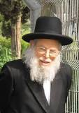
להיות צעיר ברוחו
הגר''י מאיר זצ''ל ר''י הנגב, עם כל מה שסבל כל חייו יסורי גוף ונפש הייתה רוחו צעירה, וכל הזמן היה חושב מה לחדש ומה לעשות.
כשהיה בגיל 80! אחרי שעברו עליו כמה שנים שמצבו היה רעוע ביותר, החליט שצריך לפתוח ישיבה נוספת בישובי הנגב, וטרח ומצא מקום במושב זרועה, והיה מגיע לשם מידי יום ביומו. והיה מוסר שיעורים [למרות שהגוף בגד בו, והדברים נפלאים למי שידע מצב גופו] בגמ' מוסר והלכה,
והתחיל ללמוד אז שפה ספניולית, (ובלאו הכי ידע עברית ואידיש גרמנית ואנגלית ואולי גם שוויצרית ומרוקאית) כי יש הרבה מתלמידיו בארצות רחוקות שזו שפתם ורוצה לדבר עמם בשפה שלהם!!!
מדובר על בן אדם שחולה כבר 60 שנה בסוכרת שאוכלת לו את הגוף, תוחלת החיים שלו כבר עברה את כל עתודות החיים שסיפקו הרופאים האופטימיים ביותר, והוא פותח ישיבה, לומד שפות, העולם לפניו... באם העולם לא שייך לצעירים כאלה?

Slide 125
פתיחה – חשיבות הגישה החיובית
אם תאמצו גישה חיובית לזקנה, אתם עשויים להאריך את חייכם ב־7.5 שנים
במחקר שערכה פרופ' לוי ונמשך שני עשורים היא עקבה אחר כ־1,000 משתתפים שהיו מעל גיל 50 בתחילת המחקר. היא מצאה שאלה שראו בחיוב את ההזדקנות הצפויה שלהם חיו 7.5 שנים יותר לעומת אלה שהתפיסות שלהם על גיל היו שליליות. מחקרים נוספים אשררו את הממצאים האלה.
גישה חיובית לזקנה תתרום גם לתפקוד שלכם
במחקרים נמצא כי אנשים מבוגרים עם דעות חיוביות על הזדקנות מתפקדים טוב יותר בבדיקות שמיעה ובמשימות זיכרון, וכן נוטים פחות לפתח חרדה, דיכאון, הפרעת דחק פוסט טראומתית ומחשבות אובדניות.

Slide 126
מתגבר חכמת הנפש
הגר"א בביאור הגר"א על (ישעיהו א ב), מתאר את שלושה שלבי החיים של האדם (1. נפש. 2. רוח. 3. נשמה):
שלשה גבולין בימי האדם ימי עליה ימי עמידה ימי ירידה וגם כנגד אלה שלשה דרגין דאדם: חמור שור ואדם.
כי בימי עליה רודף אחר התאוות כחמור, ובימי עמידה נושא בעול הפרנסה כשור לעול, ובימי הירידה נשבר התאווה ונתגבר חכמת הנפש והוא דרגא דאדם.

Slide 127
זקן עושה עיקר מהחכמה
שפת אמת דברים פרשת כי תבוא שנה תרנה
וכן הוא בכלל ימי האדם בימי הנעורים להכניע עצמו עכ"פ להודות ולהכיר חסדו ית'. וכשבא בימים מבין ומכריע עצמו להיות רוב מעשיו בעבודת הבורא. וכשבאים לימי זקנה נתבטלין לגמרי אליו ית"ש.
וזה זקן שקנה חכמה פי' שעושה עיקר מן החכמה ויודע כי הכל הבל רק לעשות רצונו ית"ש בעולם.
ואלה הג' בחינות הם בחי' נר"נ. כי האדם כלול מתלת עלמין כמ"ש בזוה"ק שלח. והנפש שהיא נטבע בגוף בחי' עולם העשי' שרובו רע צריך עכ"פ להכניע עצמו. ובחי' הרוח הכרעה לגבור הטוב על הרע. ובחי' הנשמה להיבטל לגמרי אליו ית"ש. לכן צריך כל אדם להיות לו ג' בחי' הנ"ל נשתחוה ונכרעה נברכה:

Slide 128
נמשך אחרי הטוב
ספר העיקרים מאמר שלישי פרק לה (רבי יוסף אלבו חי בשנים 1380-1444 לערך, בספרד)
בזמן הנערות ובשני העלייה תגבר הנפש המתאווה על האדם ולזה ימשך אחר התענוגים,
ובזמן הבחרות ובשני העמידה שתגבר עליו הנפש החיונית אשר ממנה הכוח המתעורר וזולתו מן הכוחות, ימשך אחר השררה והניצוח ואהבת הממון והתועלת המדומה,
ובשני הזקנה לפי שתחלש התאווה ושאר הכוחות מלרדוף אחר השררה והניצוח, יגבר עליו אז הכוח השכלי וישכיל וידע שכל שאר הדברים אובדים ושאין דבר שיוכל להיות קיים ולא לתת לו קיום זולתי ההמשך לעבודת השם יתברך ואל מה שבטבע השכל להמשך אחריו, ימאס התאוות וימשך אחרי מה שתגזור נפשו המשכלת כאהבת השם יתברך ויראתו, ובכלל אל אהבת הטוב שהוא השם יתברך מצד מה שהוא טוב לא מצד המועיל ולא מצד הערב.

Slide 129
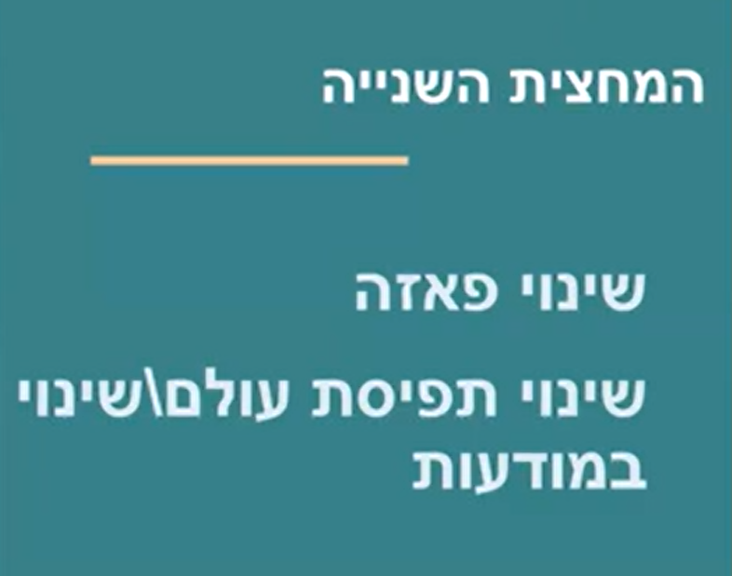

Slide 130
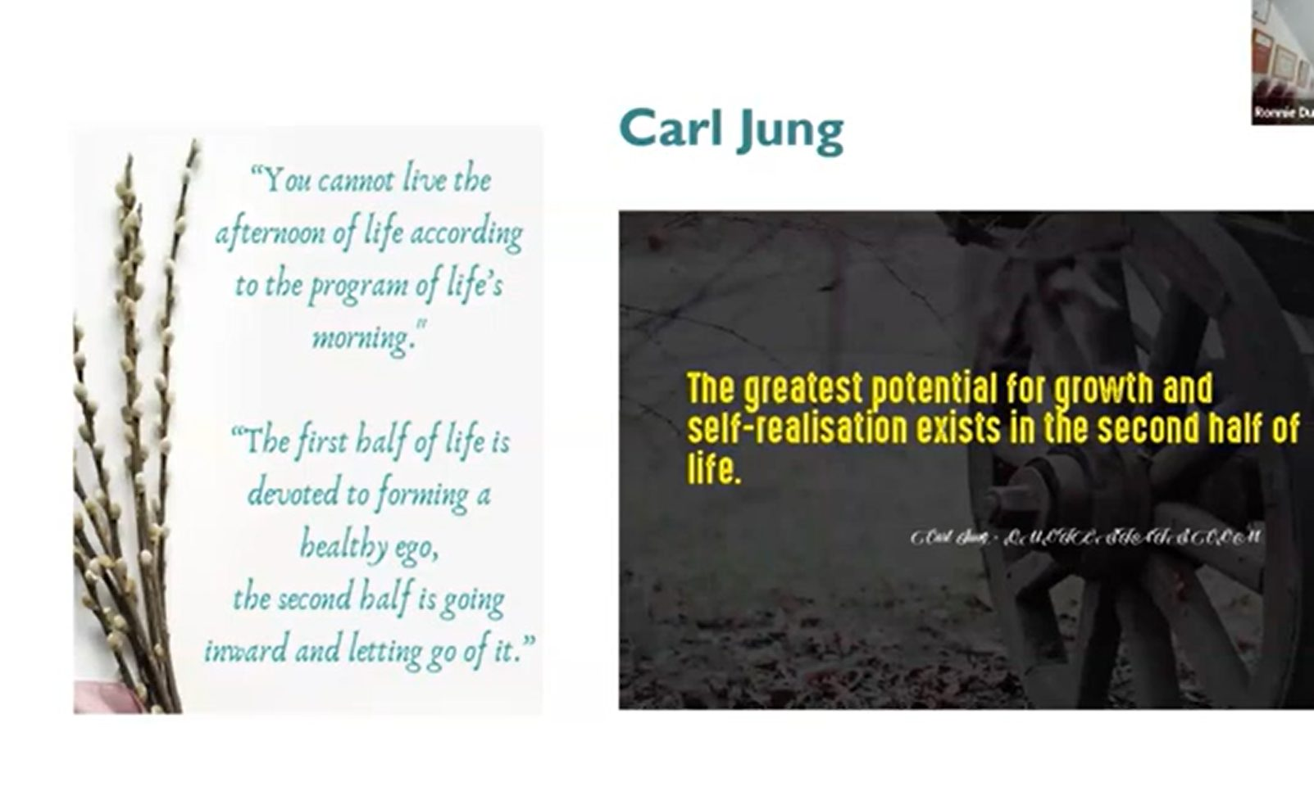
cArl jung

Slide 131
ההזדמנות שבזקנה
הרמב"ם מתייחס לחולשת הגוף בזקנה בתור מצב המאפשר לאדם לקבל את "המעלות המידותיות".
לדבריו, "הכוחות הגופניים בזמן הבחרות עוצרים בעד רוב המעלות המידותיות", שכן "רתיחת ההרכבה הגופנית" אינה מאפשרת את השגת המעלות.
עם היחלשות כוחות הגוף ותאוותיו "מתחזק השכל ומתפשטים אורותיו ומזדככת השגתו ויחשוק במה שהשיג, עד שכאשר בא השלם בימים וקרב למות מוסיפה אותה ההשגה תוספת גדולה, ויגדל הלהט באותה ההשגה והחשק למושג עד אשר תיפרד הנפש מן הגוף אז במצב אותו העונג."
הרמב"ם העניק להידרדרות הגופנית בזקנה משמעות, בכך שהיא מאפשרת הזדככות וחוויות רוחניות עמוקות יותר.היא גם מאפשרת פרידה מהגוף בצורה "רכה" יותר, "כמשחל בניתא מחלבא [כמושה שערה מחלב]".

Slide 132
מיתת נשיקה – מיתת עונג
רמב"ם מורה נבוכים: וכבר ביארו הפילוסופים כי הכוחות הגופניים בזמן הבחרות עוצרים בעד רוב המעלות המידותיות, כל שכן בעד המחשבה הזו הזכה הנישגת על ידי שלמות המושכלות המביאה לחשוק בו יתעלה, שמן המוכחש שיושגו עם רתיחת ההרכבה הגופנית.
אבל כל מה שנחלשים כוחות הגוף ועממה אש התאווה, מתחזק השכל ומתפשטים אורותיו ומזדככת השגתו ויחשוק במה שהשיג, עד שכאשר בא השלם בימים וקרב למות מוסיפה אותה ההשגה תוספת גדולה, ויגדל הלהט באותה ההשגה והחשק למושג עד אשר תיפרד הנפש מן הגוף אז במצב אותו העונג.
ועל עניין זה רמזו חכמים במיתת משה ואהרן ומרים כי שלושתם מתו בנשיקה, ואמרו, כי אמרו: וימת שם משה עבד ה' בארץ מואב על פי ה' מלמד שמת בנשיקה, וכך נאמר באהרן על פי ה' וימת שם, וכך אמרו במרים אף היא בנשיקה מתה, אלא שלא נזכר בה על פי ה' מפני שהיא אשה ואין ראוי להזכיר בה משל זה.
הכוונה כי שלושתם מתו במצב עונג אותה ההשגה מעוצם החשק. והמשיכו חכמים ז"ל בדבר זה על הדרך הפיוטית המפורסמת הקוראת את ההשגה שהושגה בעת עוצם חשקתו יתעלה נשיקה, כמו שאמר ישקני מנשיקות פיהו וגו'.

Slide 133
וזקניו יחכם – רמב"ם
שם חכמה נאמר בעברית על ארבעת עניינים, והם: שהוא נאמר על השגת האמיתיות אשר תכליתן השגתו יתעלה, אמר והחכמה מאין תמצא וגו' ¹, ואמר אם תבקשנה ככסף וגו' ², וזה הרבה. ונאמר על ידיעת האומנויות איזו אומנות שתהיה, (כל חכם לב בכם ³, וכל אשה חכמת לב ⁴. ונאמר על סגול המעלות המידותיות, וזקניו יחכם ⁵, בישישים חכמה ⁶, כי הדבר הנקנה בעצם הזקנה ⁷ הוא העתוד לקבלת המעלות המידותיות. ונאמר על העצה והתחבולה הבה נתחכמה לו ⁸. ולפי העניין הזה נאמר ויקח משם אשה חכמה ⁹, כלומר: בעלת עצה ותחבולה.

Slide 134
הזקן הוא אלוקי
ספר נצח ישראל פרק מב – מהר"ל
וכמו האדם הזה, כאשר הוא בעיקר ימיו אינו אלקי.
אבל כאשר הוא בסוף ימיו, נסתלק ממנו כוחות הגשמי עד שהוא אלקי.
ודבר זה גם כן אצל העולם,
כי בסוף ימי עולם, שאז יהיה ימות המשיח, יהיה העולם הזה אלקי,
ולא יהיה האדם רודף אחר הדברים הגשמיים, רק דברים אלקיים.

Slide 135
"אל תשליכנו לעת זקנה, ככלות כוחנו אל תעזבנו"
חז"ל היו מודעים היטב גם לצדדים הקשים של הזקנה, הבאים לידי ביטוי בממד הפיזי, השכלי ואף הרוחני.
ככלות הכוח, אנו מתפללים אל בורא העולם שלא יעזוב אותנו – שגם במצבנו החדש, כאשר היחס שלנו עם הסביבה ועם עצמנו שונה מכפי שהיה בשנות הנעורים,
עוצמת הקשר שלנו עם הקב"ה לא תפחת, ואף תגדל.
אדם שאינו חש במסתורין של חזיונות הטבע, שאינו מתרשם מהזריחה ומהשקיעה,האדיש לחיים הסובבים אותו, חייו משוללים חיות.
הקריאה להתחדשות, משמעה התמציתי היא קריאה להתאהבות.
אליבא דרבי נחמן, התחינה שאנו מפילים לפני הבורא "אל תשליכני לעת זקנה" - הכוונה היא, כי גם כשאברים ישתוחחו מזקנה, הנפש לא תשתוחח...
תפילה זו זהה לתפילה "ורוח קדשך אל תיקח ממני".
רוח הקודש נלקחה מהאדם, היינו אם הבריאה חדלה מלעורר בו חוויה של התפעלות, סימן שהוא הושלך לתוך זקנה..

Slide 136


קהלת: וּמָתוֹק הָאוֹר וְטוֹב לַעֵינַיִם לִרְאוֹת אֶת הַשָּׁמֶשׁ:
כְּלוֹמַר: עַל אָדָם זָקֵן מֻטֶּלֶת עֲבוֹדָה מְיֻחֶדֶת לִמְצֹא הֲנָאָה מֵחַיָּיו, אֲפִלּוּ מֵאוֹר הַשֶּׁמֶשׁ הַזּוֹרַחַת בַּחוּץ. בַּגִּיל הַצָּעִיר הוּא נֶהֱנָה מֵחַיָּיו גַּם מֵאֹכֶל וּשְׁתִיָּה, אֲבָל בְּגִיל הַזְּקֵנָה, שֶׁחוּשׁ הַטַּעַם וְהַתֵּאָבוֹן כְּבָר לֹא מָה שֶׁהָיוּ - שֶׁיִּשְׁתַּדֵּל לֵהָנוֹת גַּם מֵהֲנָאוֹת פָּעוֹטוֹת, כְּמוֹ הָאוֹר בַּחוּץ.
שַׁעֲרֵי תְּשׁוּבָה לְרַבֵּנוּ יוֹנָה: "וּמָתוֹק הָאוֹר וְטוֹב לַעֵינַיִם לִרְאוֹת אֶת הַשָּׁמֶשׁ", פֵּרוּשׁ: חָזַר לְדַבֵּר עַל יְמֵי הַזְּקֵנָה שֶׁהִמְשִׁיל אוֹתָם לָעֶרֶב, וּמִפְּנֵי כִּי הַזָּקֵן לֹא יִטְעַם אֶת אֲשֶׁר יֹאכַל וְאֶת אֲשֶׁר יִשְׁתֶּה כְּדִבְרֵי בַּרְזִלַּי הַגִּלְעָדִי (שְׁמוּאֵל ב, יט - לוֹ): אָמַר כִּי יֵשׁ לוֹ לַזָּקֵן לֵהָנוֹת בִּמְאוֹר הַשֶּׁמֶשׁ, וְאַל תִּקְצַר נַפְשׁוֹ עָלָיו, כִּי קֹצֶר הַנֶּפֶשׁ מוֹנֵעַ מִמְּלֶאכֶת שָׁמַיִם.
אָדָם אֵינוֹ יָכוֹל לְהַגִּיעַ לַהֲנָאָה מִתְּפִלָּה לְלֹא שֶׁרִגְשׁוֹתָיו פּוֹעֲמִים בּוֹ. רַק אִם הוּא קָם בַּבֹּקֶר וְנֶהֱנֶה מִזְּרִיחַת הַשֶּׁמֶשׁ וְצִיּוּץ הַצִּפּוֹרִים, הוּא יָכוֹל לְשַׁבֵּחַ אֶת ה' בִּפְסוּקֵי דִּזְמָרָה וְלוֹמַר בַּהֲנָאָה "הַלְלוּהוּ שֶׁמֶשׁ וְיָרֵחַ".
רַק אִם אִשָּׁה נֶהֱנֵית מִכָּךְ שֶׁיֵּשׁ לָהּ יְלָדִים, וְהִיא אוֹהֶבֶת אוֹתָם וּשְׂמֵחָה בָּהֶם אוֹ אָז הִיא מְסֻגֶּלֶת לְטַפֵּל בָּהֶם מִתּוֹךְ שִׂמְחָה וְהוֹדָאָה לַה' שֶׁנָּתַן לָהּ תַּפְקִיד כֹּה חָשׁוּב.
וְלָמָּה זֶה כֹּה חָשׁוּב? מַדּוּעַ לֹא עָדִיף לִסְבֹּל קְצָת יוֹתֵר וּלְהַרְוִיחַ כַּפָּרַת עֲווֹנוֹת? לָמָּה חָשׁוּב לִמְצֹא הֲנָאוֹת? הוּא מְבָאֵר מִיָּד: "וְאַל תְּקַצֵּר נַפְשׁוֹ עָלָיו, כִּי קֹצֶר הַנֶּפֶשׁ מוֹנֵעַ אֶת הָאָדָם מִמְּלֶאכֶת שָׁמַיִם". "קֹצֶר נֶפֶשׁ" אֵין פֵּרוּשׁוֹ "עַצְבָּנוּת" אֶלָּא קֹצֶר הָרָצוֹן.
דְּהַיְנוּ - חֹסֶר רָצוֹן וְטַעַם בַּחֲוָיוֹת. אָדָם שֶׁאֵינוֹ חַי וּמַרְגִּישׁ, אֵינוֹ נֶהֱנֶה וְאֵינוֹ חוֹוֶה חֲוָיוֹת - לֹא מְסֻגָּל לַעֲבֹד אֶת ה'.

Slide 137
לשיח בנפלאותיו
שערי תשובה לרבי יונה (ב, ט) בביאור המשנה בן ששים לזקנה וכו':
"והיתה כוונתם ז"ל בדברים האלה להזהיר על התשובה. ושיחשוב האדם על קצו בהגיעו לימי הזקנה. אם לא זכה לעשות כן בימי בחורותיו. ואחרי כי קרוב לבא עתו יעזוב חפצי הגוף ותאוותיו ויתקן נפשו.
ובהגיע לימי השיבה יוסיף לגרש מלבו ענין העולם. ולפי מיעוט השנים הבאות ימעיט בעסק העולם ויתייחד תמיד להתבונן ביראת השם. ולחשוב עם נפשו ולתקן מידותיו. ולבקש תורה ומצות.
ומה שאמרו בן תשעים לשוח הוא מלשון (תהילים קב) ישפוך שיחו (בראשית כד) לשוח בשדה. כמו שפירשו רבותינו זכרונם לברכה יצחק תיקן תפלת המנחה שנאמר ויצא יצחק לשוח בשדה. כי אחרי שהגיע לתשעים ראוי לו להיות כל עסקו בתפלות ובתהילות השם ולשיח בנפלאותיו."

Slide 138
התשובה ל"פרדוקס הזקנה"
במתח שבין מעלת הזקנה לבין הפסדיה – יש להציע את "גישת הייעוד".
הגישה קוראת להכרה בשילוב של קנייני הזקנה עם האבדנים שלה בתור משלימים זה את זה, כמו תל וחריץ, ומאפשרים לזקנה תפקיד ייחודי.
הייעוד של האדם הזקן שונה משל האדם הצעיר, ושינוי הייעוד גוזר אמת מידה אחרת למדידה של חיים טובים ומלאים.
דחיפת האדם הזקן לתוך קריטריונים של אדם צעיר עושה לו עוול עמוק, ומקשה עליו לחוות את תקופת הזקנה ברוגע ובנחת רוח. תקופת הזקנה מכוננת ייעוד אחר, המותאם לכוחות האדם המשתנים עם גילו.
אנשים יכולים למצוא את הייעוד שלהם בעת הזקנה בצורות שונות, לעתים גם בשילוב של מעורבות חברתית, נמרצות ויצירה.

Slide 139
התשובה ל"פרדוקס הזקנה"
אולם עיקר כוונתנו לפנות מקום לזקנה, בתור מרחב העומד בפני עצמו, שאינו נטפל לצעירות – לטובה או לרעה.
אנחנו מוצאים בדברי חז"ל הארה כי אין לשפוט את הזקנה מנקודת מבט פטרונית-צעירה. ראיית הזקן רק מנקודת המבט של הצעיר עושה אותו "אחר", מי שמצוי בשולי החיים "האמתיים", של הצעירים.
הזקנה היא שלב חיים בעל איכות בפני עצמו, ויש לבחון אותה מנקודת מבטו של הזקן.
הזקן אינו ה"אחר" של החברה. הוא אינו צריך להיות "יותר חכם" ולא "פחות חזק" מאלו הנמצאים ב"מרכז החיים". לאדם הזקן יש פשוט תפקיד שהוא מתאים לעצמו בהתאם למצב שבו הוא נמצא – הגופני, הרגשי והקוגניטיבי.
הזקן מכין את עצמו להמשך החיים, על ידי החלשת תענוגי הגוף, חיזוק תענוגי הנפש ואהבת הבורא.
אין תחרות והיררכיה בין שלבי החיים, כולנו עוברים את כולם. ככל שנדע, בתור פרטים ובתור חברה, להכיר בשלבים השונים ובשוני שביניהם, כך נוכל להפיק את המרב מכל אחד מהם, ולחיות בכולם חיים טובים ומלאים.

Slide 140
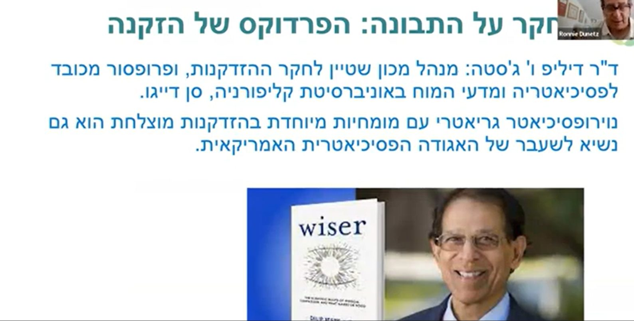
"פרדוקס הזקנה"

Slide 141
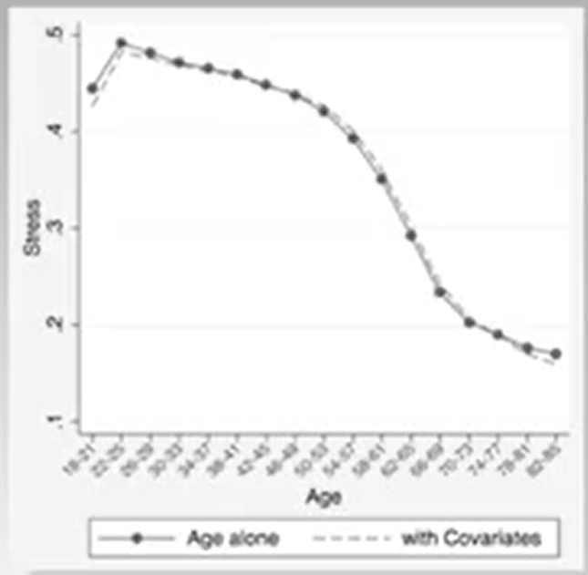
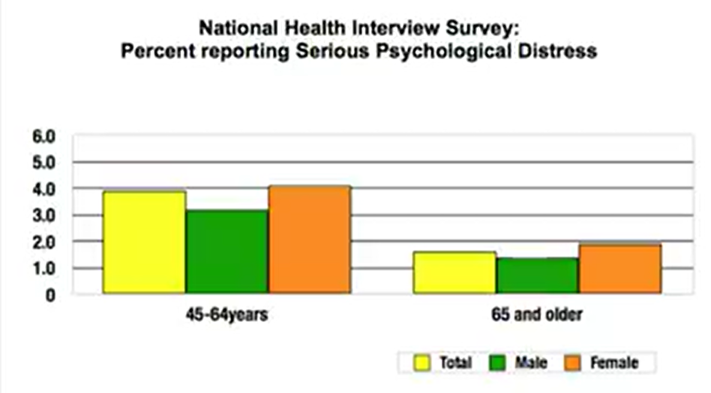
הזקנים הרבה פחות מדוכאים

Slide 142
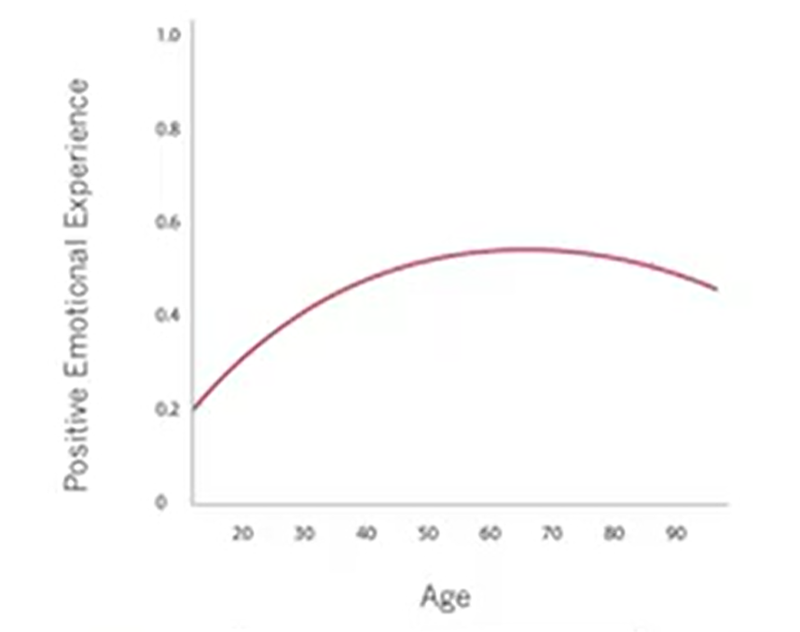
הזקנים הם האוכלסיה המאושרת ביותר
הפסיכולוגית לורה קרסטנסן מציגה מחקר המוכיח שככל שבני האדם מזדקנים הם נעשים מאושרים יותר, מרוצים יותר ובעלי השקפה חיובית יותר על העולם

Slide 143
מדוע זקנים יותר מאושרים?
נכון מאד, אנשים מבוגרים יותר הם מאושרים. מאושרים יותר מבני גיל העמידה, ובוודאי שיותר מהצעירים. מחקר אחרי מחקר מגיע לאותה המסקנה.
המרכז לבקרת מחלות ערך לאחרונה סקר ובו ביקשו מהנשאלים שפשוט יאמרו להם האם חוו מצוקה פסיכולוגית ניכרת בשבוע הקודם. ופחות קשישים ענו בחיוב לשאלה זו מאשר בני גיל העמידה, וגם מאשר הצעירים יותר.
וסקר "גאלופ" שנערך לאחרונה שאל את המשתתפים בו כמה מצוקה ודאגה וכעס הם חוו ביום הקודם. והמצוקה, הדאגה והכעס פוחתים כולם עם הגיל.
אנשי מדעי החברה מכנים זאת "פרדוקס ההזדקנות". אחרי הכל, ההזדקנות אינה עניין פשוט. לכן העלינו כל מיני שאלות בנסיון לסתור את הממצא הזה.
שאלנו האם ייתכן שדורות הקשישים הנוכחיים הם - ותמיד היו - הדורות הגדולים ביותר. כלומר, אולי הצעירים של היום לא יחוו באופן טיפוסי את השיפורים הללו לכשיזדקנו.
שאלנו אולי הקשישים פשוט מנסים להציג באור חיובי את קיומם המדכא מכל בחינה אחרת. [צחוק]
לפני שנים, עמיתי ואני פתחנו במחקר שבו עקבנו אחרי אותה קבוצת אנשים במשך 10 שנים. במקור, המדגם היה בין הגילים 18-94. חקרנו האם ואיך חוויותיהם הרגשיות השתנו ככל שהזדקנו. הנבדקים שלנו נשאו איתוריות אלקטרוניות למשך שבוע רצוף בכל פעם, התקשרנו אליהם במשך היום ובערבים במועדים אקראיים, ובכל פעם שהתקשרנו אליהם ביקשנו מהם לענות על מספר שאלות: "בסולם של 1 עד 7, כמה מאושר אתה כרגע?" "כמה עצוב אתה כרגע?" "כמה מתוסכל אתה כרגע?" וכך יכולנו לקבל מושג אילו רגשות ותחושות הם חווים בחיי היומיום שלהם. ובעזרת המחקר האינטנסיבי הזה שנערך על בני-אדם רבים, מצאנו שלא דור מסוים אחד הוא שמצליח יותר מהאחרים, אלא שאותם אנשים, במרוצת הזמן, דיווחו יחסית יותר ויותר על חוויות חיוביות.

Slide 144
מדוע זקנים יותר מאושרים? – יכולת הקבלה
לפי המחקר שלנו הם יותר חיוביים, אך גם סביר יותר שהם יחוו רגשות מעורבים יותר מהצעירים -- עצב יחד עם אושר; אותה דמעה בקצה העין כשמחייכים אל חבר.
ומחקרים אחרים הראו שהמבוגרים יותר מתמודדים עם עצב בנוחות רבה יותר.
יש בהם יותר קבלה של העצב מאשר הצעירים מהם.
אנו חושדים שיש בכך כדי להסביר מדוע המבוגרים יותר טובים מהצעירים בפתרון סכסוכים ו-ויכוחים טעונים.
המבוגרים יותר מסוגלים להתייחס לאי-צדק בחמלה, אך לא בייאוש.
וכשכל שאר הדברים זהים, המבוגרים יותר מתעלים את משאביהם הקוגניטיביים, כמו תשומת-לב וזכרון, למידע חיובי יותר מאשר למידע שלילי.
אם מראים לקשיש, לאיש בגיל העמידה ולצעיר תמונות כמו אלה שאתם רואים על המסך, ואחר מבקשים מהם להיזכר בהכי הרבה תמונות, המבוגרים יותר, אך לא הצעירים, זוכרים יותר תמונות חיוביות מאשר שליליות. ביקשנו במחקרי מעבדה מאנשים מבוגרים יותר וצעירים יותר להתבונן בפרצופים, חלקם זועפים, חלקם מחייכים. המבוגרים יותר הביטו בפרצופים המחייכים והסבו את המבט מהזועפים והכועסים.
אם כך, איך זה ייתכן?

Slide 145
מדוע זקנים יותר מאושרים? – ניצול הזמן לדברים חשובים
במחקר שלנו מצאנו ששינויים אלה מבוססים על היכולת האנושית הייחודית לנטר זמן -- לא רק הזמן בשעון ובלוח השנה אלא גם הזמן של החיים עצמם.
ואם יש פרדוקס של הזדקנות, הריהו בכך שההכרה שלא נחיה לנצח משנה את השקפתנו על החיים בדרכים חיוביות.
כשאופק הזמן ארוך ומעורפל, כפי שזה בדרך כלל בגיל צעיר, אנשים מתכוננים כל העת, מנסים לקלוט מידע רב ככל שיוכלו, לוקחים סיכונים, חוקרים ובודקים. אנו עשויים לבלות עם אנשים שאיננו מחבבים בגלל שזה איכשהו מעניין. אולי נלמד משהו בלתי-צפוי. (צחוק) אנו יוצאים לפגישות עיוורות. (צחוק) כי ככלות הכל, אם זה לא יצליח, תמיד יהיה מחר. אנשים מעל גיל 50 לא יוצאים לפגישות עיוורות. (צחוק) ככל שאנו מזדקנים אופק הזמן שלנו הולך ומתקרב ומטרותינו משתנות.
כשאנו מבינים שאין לנו כל הזמן שבעולם, אנו מזהים הכי טוב את העדיפויות שלנו.
אנו מתייחסים פחות לדברים שוליים.
אנו מתענגים על החיים.
אנו יודעים יותר להעריך דברים, נכונים יותר להתפייס.
אנו משקיעים בחלקים החשובים יותר מבחינה רגשית של החיים, והחיים נעשים טובים יותר, כך שאנו מאושרים יותר בחיי היומיום שלנו.

Slide 146
פמיניזם בזקנה
כה רחוק הוא ערך הנשיות האמתית מנפשה של החברה הכללית, עד שגם בניסיון לתקן את היחס הזה, מתוך כוונה טובה - מוביל העיוות הבסיסי המוטבע בחברה, להשפלת דמותה. כלומר, הזלזול באישה נותר בעינו, אך לבש צורה חדשה: ‘זלזול בנשיות‘.
קרואה האישה לפתח את הצדדים הגבריים שבאישיותה ולעמוד בקריטריונים המבטאים כבוד בעיני העולם המערבי, לסגל לעצמה את מה שהופך את האדם למרשים בחברה: כסף, יחצנות, אסרטיביות, שתלטנות, לוחמנות, ידענות ורייטינג, תואר־אקדמי ופוליטיות, וכדומה. רק כך תוכל לזכות בכבודה הראוי לה. לשם כך סרים המחסומים מכל התחומים הגבריים שעד כה הודרו מהם הנשים, והאישה נקראת להוכיח שהיא מסוגלת למלא בהצלחה את התפקידים הללו, כיוון ששם, ורק שם, על פי רוח התרבות העכשווית, תמצא את כבודה האבוד.
תהליך זה מעצים ומקבע את הזלזול המוחלט בנשיות האמתית.

Slide 147
כבוד האישה היהודי
סופו של סיפור בריאת האדם מתארת התורה: “זכר ונקיבה בראם ויקרא את שמם אדם (בראשית ה, ב). רק מציאות של זכר ונקבה, יחדיו - יוצרת מציאות שלמה של צלם אלוקים - של ‘אדם‘.
כשם שלא יתכן דיון בו תיערך השוואה בין המוח והלב - מי חשוב ממי, ומי נחוץ ממי, כך אין להעלות על הדעת לערוך השוואה שכזו בין האיש והאישה.
נקודת המוצא הבסיסית והישרה לנושא זה היא האחדות השלימה של ה‘אדם‘. הנחת היסוד היא שהאיש והאישה הם פנים שונים של עניין אחד, כפי שהמוח והלב הינם איברים שונים, המרכיבים מציאות אחת, גוף אחד.
עם זאת, ברור, כי איש איננו אישה ואישה איננה איש. השונות הפיזיולוגית מעידה על שונותם הפסיכולוגית והרוחנית. ישנו אופי גברי וישנו אופי נשי, ישנן תכונות גבריות וישנן תכונות נשיות. צלם האלוקים שבאדם הוא אחד, ומתגלה בשני צדדים שונים, באיש ובאישה. ישנם יתרונות לאיש וישנם יתרונות לאישה.
כבוד האשה הוא: לגלות את המעלות הנפלאות שנתן בורא עולם באופי הנשי. כבוד האשה הוא לגלות שבורא עולם ברא כאן עולם נפלא טוב ויפה הראוי לכבוד גדול.
מה שנאמר שלעתיד לבוא יהיה אור הלבנה כאור החמה, הכוונה שלעתיד לבוא יכירו כולם במעלות העצומות שיש באשה עד שכולם יכבדו אותה כמו את הגבר.

Slide 148
פמיניזם בזקנה
בעולם חושבים העולם שייך לצעירים היוצרים, ולכן מלמדים את הזקנים להיות צעירים.
אבל זו טעות, אין כאן חיסרון שצריך לתקנו.
הזקן טוב כמו שהוא
רק צריך לגלות את המעלות שבזמן הנפלא הזה.
ולכן נצטווינו לכבד את הזקן
כדי שנגלה אנחנו את המעלות הנפלאות שיש בזמן הזה.
הזקנה היא זמן מעולה – אבל ללא התבוננות לא מכירים במעלתו.

Slide 149
דשנים ורעננים יהיו
נסיים בברכת נעים זמירות ישראל במזמור שיר ליום השבת בברכת הצדיקים:
צַדִּיק כַּתָּמָר יִפְרָח כְּאֶרֶז בַּלְּבָנוֹן יִשְׂגֶּה:
שְׁתוּלִים בְּבֵית יְיָ בְּחַצְרוֹת אֱלֹהֵינוּ יַפְרִיחוּ:
עוֹד יְנוּבוּן בְּשֵׂיבָה דְּשֵׁנִים וְרַעֲנַנִּים יִהְיוּ:
לְהַגִּיד כִּי יָשָׁר יְיָ צוּרִי וְלֹא עלתה עַוְלָתָה בּוֹ:
הגוף שהוא בעל גבול ועומד להעדר כל מה שהוא מזקין הולך וחלש ומתקרב להעדרו
אבל דעתם של תלמידי חכמים בתורה כיון שהוא רוחניות ונצחיות ואין לה כליון חס ושלום
אדרבא כל זמן שגופו מתחלש כח הנפש מתגבר יותר
וזה שנאמר עוד ינובון בשיבה ... דשנים ורעננים יהיו שאין שיך בחינת חלישות וזקנות כלל.

Slide 150
דשנים ורעננים יהיו
דעת מיושבת – רואה את העולם ממבט הרבה יותר נכון.
הסכמה של השכל עם הלב. הבנה פנימית שהטוב האמיתי הוא שמירת תורה ומצוות.
ידע רב יותר – מומחיות.
קבלת המצב באהבה – השלמה.
מסוגלים לקבל בחמלה – גם אנשים שאינם בדעה שלהם. או שממש אינם צודקים.
הם זוכרים יותר את הדברים החיוביים מאשר השלילים.
אולי בגלל שהם מבינים שאין להם את כל הזמן שבעולם, אז כדאי להתרכז במה שטוב.
וגם זה גורם שפחות עושים דברים חסרי טעם.
להכיר בעבודה שיש פונטצייאל גדול לימי הזקנה.
היכולת לקבל את עצמי. יותר שלווה.
יותר להאיר מאשר להעיר.
החיים היפים של ימי הזקנה

Slide 151
התפתחות רוחנית בזיקנה – דוד גוטמן
החופש הרוחני בזיקנה הוא אולי המתנה הגדולה ביותר לאדם מהחיים. ההזדמנות הנוספת לשכלול האישיות.
החופש הרוחני מחמת – פחות מחויבות לאחרים. פחות צורך לעסוק בבעיות יום יומיות. ויותר יכולת לעסוק במה שהופך אותנו להיות צלם אלוקים.
אנשים מגיעים לעיתים לזיקנה עם כעסים וחסר שביעות רצון ממה שהושג עד כה וממה שקורה בהווה. כך הם הופכים להיות עצובים, אומללים וסובלים ו"מזמינים" גם את הסביבה להתנהג אליהם בהתאם. פיתוח רוגע ושלווה יתאפשר אצל אדם המאמין בפיתוח הרוחניות בתקופה זו וישקיע עצמו בכך.
מעלה נוספת לדוגמה- אהבת האחרים. היכולת לאהוב את האחר ויכולת הנתינה קיימת בכל אחד, ככל שהאדם הזקן יאמין שיש בו את היכולות והכישורים הנדרשים לנתינה, ככל שיפתח אמונה באשר לתרומתה של הנתינה בחייו, כך יוכל לקיים את המשמעות שלו בתוכה.
ככל שיכול אדם לאפשר לעצמו להיות רגוע, שלו תורם ונתרם, יוכל לפתח את הדבר החשוב מכל- הכרת תודה. תודה לחיים, תודה לאירועים שעיצבו אותם, לאנשים שלקחו חלק במהלם, לזיכרונות שנצברו, תודה למי שהוא בהווה ולמה שניקרה בדרכו ובעיקר- למה שעוד נכון ומזומן בעתיד.

Slide 152
דשנים ורעננים יהיו
שינויים בתחום הפסיכולוגי
השינוי המרכזי המתרחש בהזדקנות הוא שינוי בתפיסת העולם - האופן בו מתייחס האדם לעצמו ולסביבתו. נטייה זו מתבטאת בשני היבטים מרכזיים: שינוי בנטייה לפעילות ומעורבות בסביבה ובנטייה להתכנסות פנימה. הנטייה להתכנסות פנימה מתבטאת בהגברת העיסוק בעולם הפנימי (מחשבות, רגשות). נטייה זו קשורה, כנראה, הן להפחתת הצורך בהתמודדות עם העולם החיצוני (קריירה, מימוש עצמי) והן לצורך בעריכת חשבון נפש וקבלת החיים שהיו עד כה. העיסוק בעולם הפנימי עשוי להביא לגילוי תכונות, משמעויות ותחומי עניין חדשים (אומנות, רצון להשקיע במשפחה וכד'). יחד עם זאת, במידה ועיסוק זה הוא בעל גוון שלילי עלולות להתעורר תחושות החמצה, אשמה, דכדוך ועיסוק עצמי מוגזם, הבא על חשבון התייחסות לאנשים אחרים.
בזקנה יש התייחסות לתחושת הזמן, לזקן יש תחושה שהזמן שלו הולך ואוזל. בזקנה פעמים רבות האדם מייחס לזמן שנותר משמעות רבה יותר מאשר לזמן שעבר מאז הלידה. תחושת הזמן שנותר משפיעה על בחירת מטרות ושאיפות בחיים ועל המוטיבציה לפעול למענו ואפילו על התהליכים הקוגניטיביים.

Slide 153
שינויים בתחום הקוגניטיבי
אינטליגנציה: בעבר נהוג היה לחשוב כי רמת האינטליגנציה פוחתת עם הגיל, אך הנחה זו אינה מקובלת כיום. חלק מן הכישורים (כושר ביטוי, למשל) אינם נפגעים כלל, וחלקם אינם נפגעים אך נזקקים לזמן ביצוע ממושך יותר (כמו שליפה מהזכרון של פרטים מסוימים). שימור האינטליגנציה קשור גם בגורמים חיצוניים. כך למשל, אדם אשר מקפיד לשמור על "כושר אינטלקטואלי" גבוה (באמצעות קריאה ולימוד) ישמר את כישוריו באופן מלא יותר, במיוחד בהשוואה לאדם אשר חשיפתו לגירויים סביבתיים פוחתת באופן משמעותי (עקב חולי, בידוד וכד').
לצד זאת, אנשים מבוגרים כן נוטים "להיצמד" יותר לפתרונות מוכרים ולא לחפש דרכי התמודדות מקוריות וחדשות עם משימות ודילמות, ולעיתים ביצועיהם נמוכים יותר כאשר יש צורך בכושר תפיסתי או שימוש בזיכרון. כמו כן, מעל גיל 65 נוטה קצב הלמידה של מידע חדש להיות איטי יותר.
זיכרון: אחת האמונות המקובלות לגבי הזקנה היא מלווה באובדן הזיכרון, ואכן, למעלה מ-65% מהקשישים מדווחים על קשיי זיכרון.
יצירתיות: בעבר האמינו כי היצירתיות פוחתת בזקנה, אך ממצא זה נכון רק בחלקו ומשתנה בין תחומים. במדעי הרוח, למשל, נוטה היצירתיות להישמר גם בגילאים המאוחרים ואילו במדעים מדויקים לעיתים קרובות מסתמנת ירידה מתונה במידת היצירתיות. במקביל לכך, חשוב לזכור כי יש אנשים המגלים את יצירתיותם רק בזקנה, לאחר שהשתחררו מנורמות ומחויבויות חברתיות.
תפקוד ויזו-מוטורי: הכוונה בתפקוד ויזו-מוטורי היא לפעולות הדורשות תיאום בין החושים לפעולת השרירים, כמו למשל פעולת הנהיגה (ראיית הולך רגל ולחיצה על הבלם, לדוגמה). בזקנה, מואטת פעולתה של מערכת העצבים וכתוצאה מכך - גם מהירות התגובה הויזו-מוטורית.

Slide 154
ששה ממדים לחיים טובים
ריף וסינגר (1998) מצאו במחקריהם שישה ממדים כשכל ממד כולל מספר משפטים המתארים או מאפיינים אותו ממד. ממדים אלו יכולים לשמש כקריטריונים הקובעים קיומה של בריאות חיובית:
1. קבלה עצמית וקבלת העבר שלי.
2. קשר חיובי משמעותי עם לפחות אדם אחד.
3. תחושה של אוטונומיה בקבלת החלטות וניהול חיים.
4. שליטה אופטימלית בסביבה לשם מימוש רצונות ותכניות.
5. מטרות ברורות בחיים.
6. תחושה מתמדת של התפתחות.
1. קבלה עצמית - מוגדרת כמרכיב מרכזי של הבריאות הנפשית וכן כמאפיין של הגשמה
עצמית, תפקוד אופטימלי ובשלות. כשמדובר באוכלוסייה המבוגרת אפשר לדבר גם על קבלה של העבר כחלק מתהליך של סקירת העבר ואינטגרציה. היכולת לבחון את החיים גם אם היו מלווים בהתנסויות כואבות ובאבדנים, כמכלול שבו הרווחים וההישגים מפצים או מקטינים את עצמת האבדנים היא מרכיב חשוב בבריאות הנפשית של האדם הזקן.
קבלה עצמית היא נקודת המוצא בהתייחסות האדם אל עצמו ואל העולם. אדם עם קבלה עצמית ודימוי עצמי חיובי יתייחס אל ההישגים ואל החלקים החיוביים והמוצלחים באישיותו ובחייו. זה אותו אדם שיסתכל על חצי הכוס המלאה בתיאור עצמו, משפחתו וחייו. אין ספק שיש מרכיב אישיותי בהתייחסות זאת. מי שמטבעו הוא ביקורתי מאוד אדם שמציב לעצמו סטנדרטים גבוהים ומטרות שקשה להשיגן הוא זה שבאופן טבעי יהיה פחות מרוצה ויותר ביקורתי בהצגת עצמו וחייו. אדם כזה גם נוטה להיות ביקורתי כלפי הסביבה שלו, לאור הדרישות הגבוהות שהוא מציב והקושי ליישמן.
2 יחסים טובים עם אחרים - מרכיב חשוב נוסף הכרחי לבריאות חיובית היא מערכת יחסים יציבה ומבוססת עם לפחות אדם אחד משמעותי בחיים. אדם זה יכול להיות בן משפחה, חבר, שכן או אדם משמעותי אחר. האדם הוא יצור חברתי הוא נולד להתקשר; הצורך בהתקשרות (attachment) הוא צורך אינהרנטי והכרחי להתפתחות נפשית תקינה. רוב המודלים העוסקים בהתפתחות פסיכולוגית וברווחה נפשית דנים בחשיבות מערכת יחסים המבוססת על חום ואמון. היכולת לאהוב נחשבת לכן מרכיב חשוב בבריאות הנפשית. אנשים שהגיעו להגשמה עצמית מתוארים בדרך כלל ככאלה שיש להם רגשות חזקים של אמפתיה וקבלה של בני אדם וכאלה שמסוגלים לאהבה גדולה יותר, חברות עמוקה יותר ויכולת הזדהות מלאה יותר עם אחרים. היכולת לפתח יחסים עם אחרים היא גם קריטריון לבשלות רגשית.
קשר משמעותי הוא תהליך דינמי, מתפתח ומתעצב כל הזמן -כמו שאושר אינו מטרה קלה אלא מאבק תמידי. בריאות חיובית היא לכן מעורבות בחיים שיש בה גם סיפוק ואושר אך גם כאב ומאבק, כשלפעמים דווקא אירועים קשים ולוחצים הם אלו שנותנים משמעות.
ריף וסינגר מצטטים את הפילוסוף האנגלי ראסל שטען שטעם החיים נובע יותר מכול מרגשות של קבלה ונתינה כשהאהבה מגבירה את כל ההנאות של החיים. במודל של אריקסון(Erikson, 1963, 1982, 1984) שעוסק בהתפתחות פסיכולוגית ובמשימות פסיכולוגיות משמעותיות בבגרות ובזיקנה מופיעה היכולת לאינטימיות והיכולת לנתינה יצירתית - ( generativity) היכולת ל"הפרות"-להעניק מהידע והניסיון שלי לאדם אחר, והיכולת לשאוב סיפוק והנאה מהיותי מנטור- מדריך של הדור הצעיר יותר, בשלב שבו אני מרגיש שהגעתי ליכולות המקסימליות שלי.
3. אוטונומיה - היא למעשה הגדרה עצמית. הכוונה היא לעצמאות הרגשית של האדם. היכולת לכוון את התנהגותו מבפנים. היכולת לעמוד בפני לחצים. אדם שיש לו תחושה פנימית של אוטונומיה הוא זה שיש לו יכולת פנימית להעריך את עצמו ואין הוא זקוק לאישור הסביבה. בגיל מבוגר כשמערכת החיזוקים והתמיכה החיצונית נחלשים ונעלמים הופכת היכולת להערכה עצמית אינדיווידואלית, תוך פנייה פנימה ושחרור מנורמות חיצוניות, לחשובה ביותר. במונחים של פרידה ואינדיווידואציה זו היכולת הגבוהה ביותר להגיע לאינדיווידואציה. יכולת זאת מאפשרת במהלך ההזדקנות ובזיקנה לשמור על דימוי עצמי וערך עצמי חיובי למרות החולשה הגופנית והיעדר הסטטוס המקצועי והחברתי שהיה לאדם בעבר, וללא תפקידים חברתיים משמעותיים. בחיי היום- יום מתבטאת האוטונומיה ביכולתו של האדם לקבל החלטות, להחליט מה מתאים לו ואיך הוא רוצה לחיות את חייו מבלי להיכנע ללחצים מהסביבה. בזיקנה החלטות אלה יכולות להתייחס להתלבטות לגבי מעבר לדיור מוגן ובחירת המקום המתאים, קליטת עזרה הביתה, בחירת מסגרת מתאימה או אפיק מתאים למילוי זמן פנוי, אופי ומידת העזרה לילדים, נכדים ועוד.
4. שליטה בסביבה – זו היכולת של האדם ליצור או לבחור סביבה שמתאימה למצבו הנפשי, הפיזי והחברתי, המאפשרת לו לקחת חלק בפעילויות משמעותיות, לשמור על מעורבות בחיים על ידי עיסוקים מנטליים ופיזיים. זה מתבטא ביכולת לנצל הזדמנויות שונות בסביבה למרות מגבלות אפשריות בגיל מבוגר.
לא מעט אנשים מבוגרים הם בעלי תחושה של אוטונומיה. הם מסוגלים לקבל החלטות, להעריך ולשפוט מה מתאים להם ואיך הם רוצים לנהל את חייהם, באופן בלתי תלוי בלחצים המופעלים עליהם לא פעם על ידי הסביבה. עם זאת ישנם כאלו שלמרות האוטונומיה עדיין היכולת שלהם ליישם את הרצונות או התכניות שלהם היא מוגבלת.
כך למשל גב' כהן שהיא אלמנה וזקוקה לפעילות מנטלית ולחברה. גב' כהן יודעת שטוב יהיה אם תתחיל לשחק ברידג', אך היא דוחה מיום ליום ומשבוע לשבוע את הצעד הראשון שעליה לעשות - להתקשר למועדון הברידג' שבסביבת מגוריה ולהירשם. הקושי נובע מחרדות ומחוסר ביטחון עצמי, חוסר אנרגיה ומוטיבציה נמוכה. היא איננה אקטיבית מספיק בחייה וזה בא לידי ביטוי גם בקשר שלה עם הילדים. הם מבקשים שתשמור על הנכדים והיא נענית לבקשתם גם כשזה לא מתאים לה, כשהיא מרגישה שאין לה כוח, או שהייתה מעדיפה לעשות משהו אחר. במצבים אלו היא חשה לעתים תסכול ולחץ המתבטאים בכאבי ראש וסחרחורת. רק כשהיא מרגישה לא טוב היא משוחררת מהתפקיד מבלי להרגיש איום או אשמה.
לעומת גב' כהן שהיא עצמאית אך אינה שולטת בסביבה יכול אדם זקן עם מוגבלות פיזית הזקוק לעזרה סיעודית לנהל את הסביבה המידית שלו למרות הנכות. הוא יכול להיעזר במכשור וטכנולוגיה לשיפור התפקוד שלו או לכוון ולהפעיל את המטפלים בו, באופן שבו יוכל להמשיך ולהיות מעורב רגשית ומנטלית במה שקורה סביבו.
5. מטרות בחיים – בכל גיל ובכל מצב חשוב שלאדם יהיו מטרות בחיים, סיבה לקום בבוקר או להתחיל שבוע חדש. זאת האמונה שיש משמעות ומטרה לחיים. זה חלק מהתפיסה האקזיסטנציאליסטית שמדבר על תחושת כיוון והמשכיות. בגיל מבוגר המטרות הן לטווח קצר וממוקדות יותר. כדי שלאדם תהיה תחושה של סיפוק חשוב שמטרותיו יהיו ברורות ושבחלקן לפחות יהיו לצורך סיפוק צרכים שלו ולא רק של אחרים. יש מי שמטפל בבת או בן זוג וכל המטרות שלו מכוונות למטרה זו. זה אמנם נותן תחושה של משמעות לקיום אך אין זה מאפשר לאדם להרגיש שהוא עצמו מעורב בחיים מתוך סיפוק ושביעות רצון.
6. התפתחות אישית - הכוונה בהתפתחות אישית היא שבכל שלב בחיים, גם בשלבים האחרונים כשהאדם זקן ומוגבל, עדיין תהיה לו תחושה של התפתחות. זו היכולת להמשיך ולהתפתח ולממש יכולות ופוטנציאלים. להתפתח כאדם. זו פתיחות לחוויות כשתמיד ובכל גיל יש מקום לשינוי ולהמשך גדילה והגשמה עצמית. תחושה של התפתחות יכולה להיות גם דרך ילדים, נכדים ואף נינים. שמתפתחים ומגיעים להישגים או עוברים שלבים משמעותיים בחיים כמו נישואים, סיום לימודים, שחרור מהצבא ועוד.
לסיכום מדובר במספר תחומים המשולבים זה בזה המאפשרים תפקוד פסיכולוגי טוב.
ניתן להשתמש במודל הזה הן להערכה והן להתערבות טיפולית.
אני מכנה את ששת הקריטריונים – "מפתחות לבריאות חיובית" ומציעה לאדם לבחון באיזו מידה יש ברשותו את ששת המפתחות והאם הם במצב תקין. יתכן שאחד המפתחות חלוד, או שבור, ולכן נוכל לנסות לתקן אותו. המודל מאפשר מיפוי בהיר ופשוט של מקור הקושי או החולשה ולכן ההתערבות הטיפולית תתמקד תחילה ב"מפתח" החלש.

Slide 155
התגברות כוח השכל
לתרום משכלו.
שהגוף נחלש הרוח מתחזקת.
לנושא התבונה והשכל יש משקל בתורתו של מהר"ל מפראג, הטוען שאצל אדם חכם העוסק בלמידה בכל תחום דעת, גם אם כוחות הגוף נחלשים, כוחות הרוח והנפש מתחזקים ומתגברים.
אדם אשר התרגל כל ימיו שהוא המנווט את דרכי חייו, והוא הפועל בכוח השכל-הנשמה, הרי בימי זקנתו, למרות היחלשות גופו, הוא עדיין "שווה" ויכול לעשות ולהיות יצרני ומועיל לעצמו ולסביבתו, על ידי תרומתו בכוח שכלו.
בימי צעירותו של האדם הוא תורם יותר בגבורתו, בימי זקנותו יותר בשכלו, בעצתו ובניסיון חייו. כאשר האדם מתבגר, הכוח והרגש נחלשים וכנגדם מתחזקים צדדיו הרוחניים והשכליים.
משיב הרוח ומוריד הגשם

Slide 156


Slide 157


Slide 158
בריאות הנפש בגיל המבוגר
העניין המוגבר בשמירה על בריאות פיזית ובעיכוב תהליכי ההזדקנות הנו ללא ספק חשוב. אנו רואים היום לא מעט מבוגרים העוסקים כבר בשלבים מוקדמים של חייהם כמו גם זקנים רבים, בתחזוקה של הגוף באמצעות תזונה נכונה ופעילות גופנית מבוקרת.
נשאלת השאלה האם מושם דגש מספיק גם על הבריאות הנפשית?
מאחר שקיים קשר הדוק ובלתי נפרד בין המצב הגופני למצב הרגשי חשוב לבחון ולטפל לא רק בחולי בזיקנה ושמירה על הבריאות הפיזית אלא גם במצב הרגשי ובבריאות הנפשית.
הגבולות בין נפש לגוף מיטשטשים לא פעם בזיקנה; הגוף יכול לבטא את המצוקה הרגשית והמצוקה הרגשית משפיעה על הגוף.
אין ספק שמי שמתחזק ומשמר היטב את גופו משפר גם את בריאותו הנפשית, אך כדי לתחזק ולהשקיע בגוף צריך מוטיבציה, כוחות, ענייו, מטרה ואלו מושפעים מהבריאות הנפשית. זקנים לא מעטים מחפשים פתרון למצוקה פיזית, חברתית או נפשית בקופות החולים. הטיפול שהם זוכים לו הוא רפואי. כשהוא בתפקיד החולה האדם הוא פסיבי, חסר אונים, ללא שליטה עצמית שמהווה מרכיב חשוב ברווחה הנפשית.
Notes:
הדגש הרב המושם בחברה המערבית על הבריאות הפיזית הוא חשוב ביותר אך מקומה של הבריאות הנפשית חשוב לא פחות ויש מקום להשקיע משאבים גדולים הרבה יותר בפיתוח שירותים ומסגרות שונות שבהן יוכל הזקן הבריא פיזית להמשיך ולשמר גם את בריאותו הנפשית.

Slide 159
הסתגלות למציאות חיים משתנה
ההגדרה הרווחת כיום לבריאות נפשית היא אם כן- התמודדות עם המציאות המשתנה.
הכוונה לתהליך דינמי משתנה כשלמעשה אין הבחנה בין זקנים לצעירים. אם הצעירים מתמודדים עם כניסה לבית ספר, עם שינויים רבים בגיל ההתבגרות, מעבר מילדות לבגרות, מחיי רווקות לזוגיות, להורות, ועוד, הרי שבמהלך ההזדקנות צפויים שינויים רבים נוספים בחיי האדם- יציאה לגמלאות, ירידה במצב בריאות, אבדן בן או בת זוג, הסתגלות לחיים ללא בן זוג, מעבר לבית אבות ועוד. כל אלה דורשים הסתגלות למציאות חיים שהשתנתה.

Slide 160
בריאות הנפש בגיל המבוגר
בשנים האחרונות מצביעים מחקרים על קשר בין החלמה ממחלה לבין קשרים רגשיים, תמיכה חברתית, תכונות אישיות, אמונה דתית ועוד. כל אלה הנם מרכיבים פסיכו-חברתיים חשובים שהם חלק מהבריאות החיובית (Ryff & Singer,2000) .
ריף וסינגר מציעים שכדי לקבל מידע מפורט על בריאותו הפיזית והנפשית של האדם יש לשאול (מעבר לשגרת הבדיקות הרפואיות ובדיקות תפקוד עצמאי) את האדם הזקן שאלות הנוגעות לאיכות חייו:
-מה עשית היום שהיה משמעותי או מספק?
-האם אתה מרגיש שחייך הם מכובדים ועם כיוון?
-האם אתה חש שדואגים ואוהבים אותך?
-האם אתה אוהב ודואג לאחרים?
מידע זה יכול לסייע במציאת הזדמנויות לחיים מספקים ומלאים.

Slide 161
מהם חיים טובים?
בסקירה נרחבת של השאלה מהם החיים הטובים ומהו מושג האושר, מגיעים ריף וסינגר למסקנה שמהות הבריאות החיובית כפי שנחקרה במדעי החברה, והפילוסופיה היא בעיקרה:
ראשית מטרה בחיים המושגת כאשר האדם בוחר עיסוקים, פעילויות משמעותיות שמקנות לו תחושה של כבוד וסיפוק, וקשרים בעלי משמעות. היכולת לאינטימיות ואהבה הדדית, עניין ואכפתיות כלפי אחרים.
הערך העצמי נובע במידה רבה מכך שהאדם מקבל כמות מספקת של חיבה ואהבה.
יחסים משמעותים יכולים לבוא לידי ביטוי גם בדאגה לאחרים כמו בהורות או בתפקידים חברתיים שבהם מתבטאת העזרה והדאגה לאחר.
קשר רגשי משמעותי הוא גם הצורך להשתייך והצורך בבטחון.

Slide 162
הפרדוקס ההכרחי של החצי השני של החיים
הפרדוקס ההכרחי של החצי השני של החיים הוא, שמצד אחד זה הזמן להעצמה של מה שטרם הוגשם ושל התפתחות,
ומצד שני זה הזמן לקבל את המגבלות הפיזיות, הנפשיות והאינטלקטואליות. לשמוט את צרכי הבעלות, כשלא יודעים מה החיים יביאו, ולקבל את הלא-נודע שאין לנו שליטה עליו; לקבל את כישורי הגוף שהולכים ומתרופפים. תהליך שכרוך בתחושות אובדן ותבוסה, ומכאן גם נמיכות קומה.
"היכולת לוותר ולהרפות היא אולי ההתפתחות הרוחנית החשובה ביותר לזקנה מכובדת. במחצית השנייה של החיים עלינו ללמוד לוותר על דברים רבים שהורגלנו אליהם – תחילה גידול הילדים הקטנים, אחר כך העבודה, הבריאות המעולה, המראה החיצוני המסוים ועוד. אם נלמד לוותר בהדרגה, הוויתור הגדול ביותר – הוויתור על החיים עצמם – לא ימצא אותנו בלתי מוכנים" (גוטמן, 2006, עמ' 34).

Slide 163
חמישה פרמטרים מרכזיים להזדקנות מאושרת ומוצלחת:
תחושת מטרה לחיים,
מפגשים חברתיים קבועים,
קבלה עצמית,
התפתחות אישית
וניהול אורח חיים עצמאי ואוטונומי.

Slide 164
"ויתור אקטיבי"
העמדה המשחררת היא עמדת הרפיה. ללמוד להרפות, כשלהרפות פירושו לוותר, לא במובן של give-up אלא במובן של surrender. מלה זו פירושה גם להיכנע למשהו אחר שגדול מאתנו (הלא-מודע, העצמי, המוות, אלוהים), וגם להיכנע למה שהחיים תובעים מאתנו. הכוונה אינה לכניעה של ייאוש מחוסר ברירה, אלא למה שמריון ווּדמן מכנה "ויתור אקטיבי" (surrender active). כך הופכים את תבוסת האגו לוויתור ולהשלמה. והרי בין כה וכה, בין אם נרצה ובין אם לא נרצה, עלינו לוותר. לכן מוטב לקבל את הוויתור, כשחרור של מה שעבר זמנו ומבקש שנפתח היבטים חדשים בנפש.

Slide 165
"תפילת הזקן"
המיסטיקנית מהמאה ה-16, תרסה מאווילה, כתבה תפילה לעת זקנתה, בה היא מבקשת להקטין את הדגש על צרכי אגו לטובת העצמי, ולהיות חיובי, עם קבלת הקשיים ויכולת להתייחס לצרכי הזולת:
אֱלֹהִים, אַתָּה יוֹדֵעַ טוֹב מִמֶּנִי עַצְמִי שֶׁאֲנִי מִזְדַקֵן וְיוֹם אֶחָד אֶהְיֶה אָדָם זָקֵן. שְׁמוֹר אוֹתִי מִפְּנֵי הָהֶרְגֵּל הָהַרְסָנִי לוֹמַר מַשֶׁהוּ עַל כָּל נוֹשׂא וּבְכל הִזְדַּמְנּות. שַׁחְרֵר אוֹתִי מִפְּנֵי התאֲוה לְאַרְגֵּן אֶת עִנְיָניהֶם שֶׁל אֲחֵרִים. עֲשֵׂה אוֹתִי חוֹשֵׁב אַךְ לֹא מְדֻכְדָךְ. עוֹזֵר אַךְ לֹא שְׁתַלְּטָן.
עִם מַאֲגר הַחָכְמָה הַגָּדוֹל שֶׁלּי, נִרְאֶה לִי טִפּשִׁי שֶׁלֹא לְהִשְׁתַּמשׁ בְּכֻלּוֹ, אַךְ אַתָּה הַיּוֹדֵעַ, אֱלּהִים, שֶׁאֲנִי זָקוּק לַחֲבֵרִים לִקְרַאת הַסּוֹף. שְׁמוֹר אֶת מַחְשַׁבְתִּי חָפְשִׁיָּה מִיֶּדַע מְיֻתָּר שֶׁל אֵין קֵץ פְּרָטִים, וְתֵן לִי כְּנָפַיִּם לְהַגִּיעַ לָעִקָּר. נְצוֹר אֶת לְשׁוֹנִי לְגַבֵּי יִסּוּרַי וּמַכְאוֹבַי, הֵם מִתְרַבִּים מְאֹד, וְהַחֵשֶׁק לְסַפֵּר עֲלֵיהֶם הוֹפֵךְ מָתוֹק יוֹתֵר וְיוֹתֵר כְּכָל שֶׁהַשָּׁנִים חוֹלְפוֹת.
אֵינִי מֵעֵז לְבַקֵשׁ זִכָּרוֹן טוֹב יוֹתֵר, אַך אֲנִי מִתְפַּלֵל לְיֶתֶר עֲנָוָה וּלְפָחוֹת בִּטָחוֹן גַּאֲוְתָּנִי כַּאֲשֶׁר זִכְרֹונִי מִתְנַגֶּשׁ עִם זִכְרוֹנוֹתֵיהֶם שֶׁל אֲחֵרִים. לַמֵּד אוֹתִי אֶת הַשִּעוּר הַמְּפֹאָר שֶׁלְעִתִּים אֲנִי עָשׂוּי לִטְעוֹת.
שְׁמוֹר אוֹתִי חָבִיב בְּמִדָּה מִתְקַבֶּלֶת עַל הַדַּעַת.
תֵּן לִי אֶת הַיְּכֹלֶת לִרְאוֹת דְבָרִים טוֹבִים בִּמְקוֹמוֹת בִּלְתִּי צְפוּיִים, וּלְגַּלוֹת כִּשָׁרוֹן בַּאֲנָשִׁים בִּלְתִּי צְפוּיִים. וְהַעֲנֵק לִי, אֱלֹהִים, אֶת הַחֶסֶד לִהְיוֹת מְסֻגָּל לוֹמַר לָהֶם זֹאת. (מצוטט בוויקיפדיה, ערך תרסה מאווילה)

Slide 166
היכולת לשמוח ולדמוע כאחד
במאמר שפורסם לפני שנים שאלה הכותרת: האם בני האדם יכולים להרגיש מאושרים ועצובים באותו הזמן?
מחקרים מראים שהתשובה היא: בהחלט כן.
בספרות המחקרית חוזרים ומזכירים מדי פעם את פרדוקס הרווחה הנפשית בזיקנה, שעיקרו: אנשים בזיקנתם סובלים יותר, חולים יותר, מתפקדים פחות, מתנסים באובדנים שונים ומתקרבים יותר למותם - ובכל זאת מדווחים ברובם על תחושות שביעות רצון ואושר שאינן בהכרח קטנות מאלה של צעירים מהם.
זה אכן מצביע על כך שפגיעוּת ועמידוּת פועלות יחדיו אצל אותם האנשים עצמם.
כך גם הוכיחו מזה שירמיה כתב את מגילת איכה, והרי אין שכינה שורה אלא מתוך שמחה. ומכאן שיכול האדם להיות בשמחה מסוג מסוים גם שמי יתן ראשי דמעה.

Slide 167
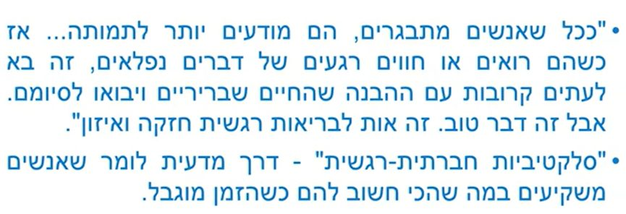
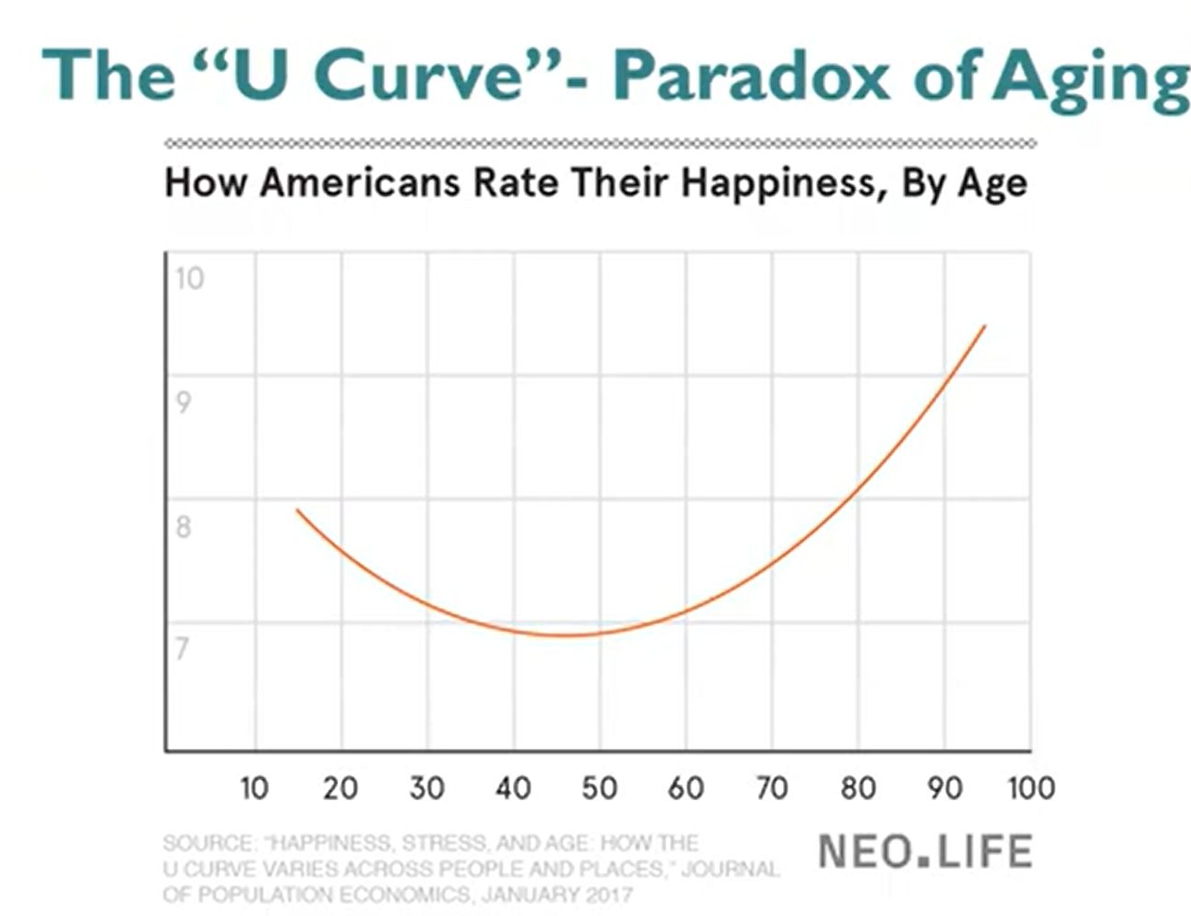
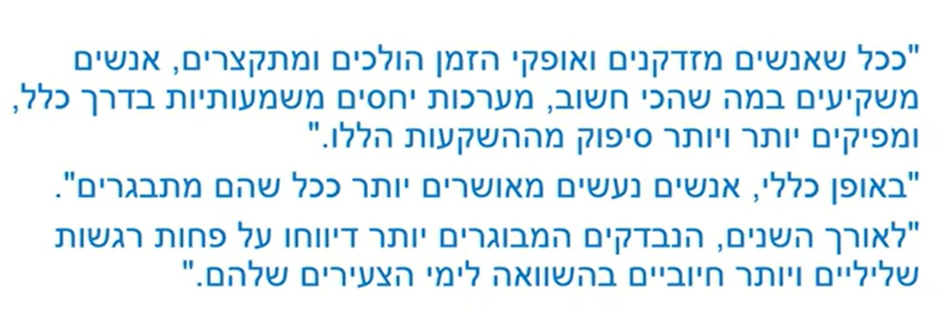
היכולת לשמוח ולדמוע כאחד

Slide 168
היכולת לשמוח ולדמוע כאחד
שח לפניו ראש ישיבת חברון הגאון ר' יחזקאל סרנא זצ"ל שבזמן המלחמה כשנודע על מותו של אחד הצוררים נפלה מחלוקת בין הגדולים. היו שטענו שיש לשמוח על נפילתו, כי הרי נפטרנו מצרותיו, והיו שטענו: צריך לדאוג מהעתיד, כי מי יודע מי יבוא במקומו...
הגיב על כך החזו"א: אין זו סתירה! מצד אחד צריך לשמוח על נפילת הצר, ומאידך גיסא צריך לדאוג על העתיד. הוסיף החזו"א: ירמיה הנביא חיבר את מגילת איכה. והרי הנביא כתב זאת ברוח הקודש ורוח הקודש אינה שורה אלא מתוך שמחה? אלא: אפשר לבכות בכי תמרורים על חורבן בית המקדש ובו זמנית להיות בשמחה. מהג"ר שמעון אשר כהן שליט"א – ספר מעשה איש.

Slide 169
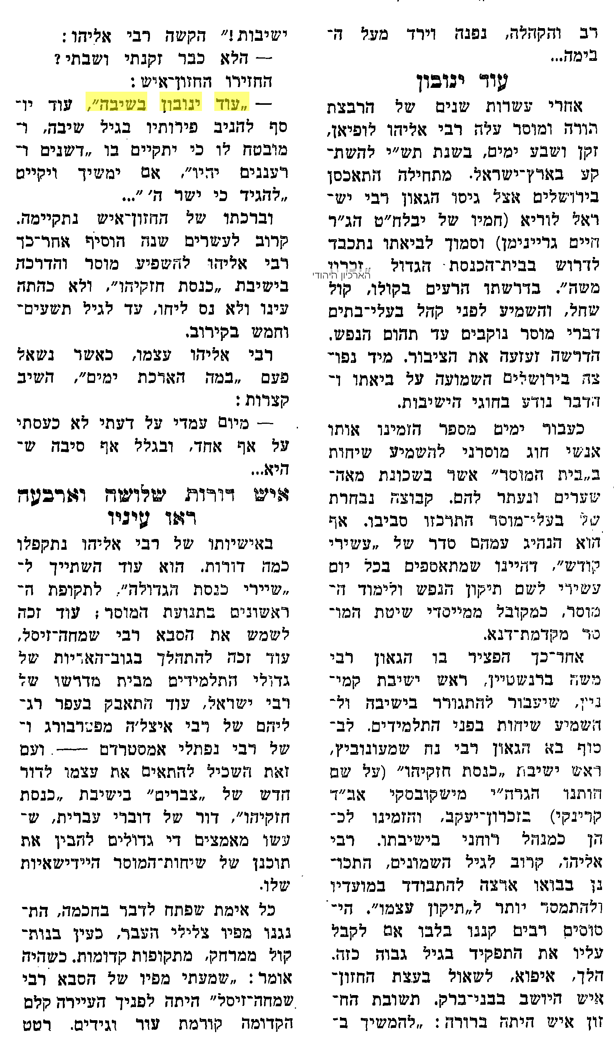
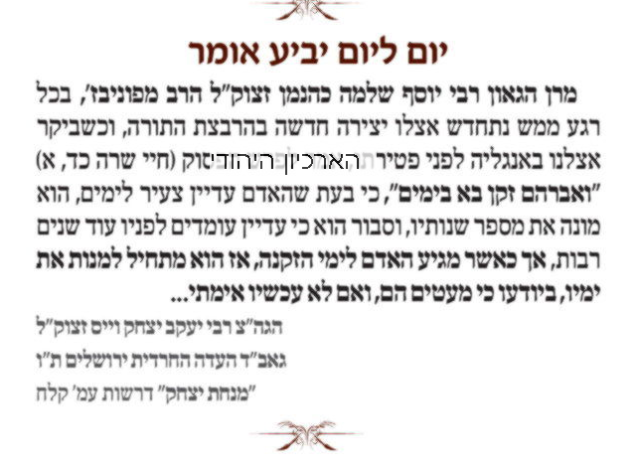

Slide 170
מהו כבוד?
אובייקט או סובייקט- בין גיל 75-85:
שלום וברכה. אני בעצם רוצה לדבר באמת על הזקן החרדי בחברה, בקהילה ובמשפחה. לפי תפיסת היהדות, הזקנה היא חלק אינטגרלי ממהלך החיים. אחת הנקודות המרכזיות שביהדות, זה נתינת כבוד לאדם הזקן. אנחנו רואות את זה בפסוקים, ועדר את הפני זקן, יש עניין להיעדר מכבוד הזקן. מפני סעיבת תקום. אנחנו מתפללים יום יום שלוש פעמים ביום על זקני עמך בית ישראל. כולם מתפללים על הזקנים שנמצאים בעם ישראל. התורה היא בעצם המחברת בין הסבא, האבא, הנכד. כולם לומדים את אותו דבר. כולם לומדים את אותו פרשת שבוע. כולם לומדים את אותם אגדות חזל. ואנחנו רואות שחובת הצעיר וחובת המבוגר, אותו דבר. זה מבחינת תפיסת היהדות.

Slide 171
טעם הכבוד לזקן - וְרֹב שָׁנִים יֹדִיעוּ חָכְמָה
המצווה להדר פני כל זקן, גם אם אינו יודע תורה או אינו יהודי, מתוך כבוד לנסיון החיים ולהבנת המציאות שהתפתחה אצלו. כן גם נפסק להלכה.
כמו שמבאר בספר החינוך (מצוה רנז): שהבחור החכם ראה בחכמתו מה שרואה הזקן ברוב שניו… שעיקר היות האדם נברא בעולם מפני החכמה (דעת הבורא יתברך ודבריו), על כן ראוי לכבד מי שהשיג אותה,
וזה השורש שפירש איסי, שאפילו זקן אשמאי, כלומר שאינו חכם, ראוי לכבדו מפני שברוב שניו ראה והבין קצת במעשי השי"ת ונפלאותיו, ומתוך כך ראוי לכבוד.
מבואר מדבריו שמצד ריבוי שנותיו גרידא אין הזקן ראוי לכבוד, אלא חיוב הכיבוד הוא משום שריבוי שנים מסתמא הודיעוהו חכמה ע"י מאורעות וקורות חייו, ויודע הוא קצת מיסודי התורה, לכן הוא בכלל 'חכם' אע"פ שלא למד, והיינו כדכתיב [איוב לב ז] 'אָמַרְתִּי יָמִים יְדַבֵּרוּ, וְרֹב שָׁנִים יֹדִיעוּ חָכְמָה'.

Slide 172
מפני שיבה תקום והדרת פני זקן
כלי יקר: נראה שהידור יותר מקימה כי בכלל ההידור גם הקימה, והזקנה יותר חשובה מן השיבה.
כי יש להתבונן מה ראו חז"ל לדרוש זקן זה שקנה חכמה (קידושין לב ב) במקום שיש לפרשו כפשוטו?
אלא שקשה לחז"ל הרי ההידור יותר חשוב מן הקימה והשיבה מן הראוי לכבדה יותר מן הזקנה שהרי בן ששים לזקנה בן שבעים לשיבה
אלא ודאי שטעם כיבוד השיבה הוא בעבור החכמה המצויה בהם יותר מבזולתם כמו שנאמר (איוב יב יב) בישישים חכמה ואורך ימים תבונה. על כן אמר איסי בן יהודא שכל שיבה במשמע ואפילו עם הארץ (קידושין שם) אחר שהחכמה מצויה בו יותר מבזולתו ראוי לכבדו בעבור חכמתו.
אבל מכל מקום זקן זה שקנה חכמה והשתדל בה כי הדבר הקנוי מורה על השתדלות הקונה שטרח בה לקנותה והוא השכל הנקנה לאדם, ודאי הוא ראוי יותר לכבדו מן השיבה שבאה לו החכמה מעצמה כי רוב ימים ידברו בחכמה:

Slide 173
רַב לְהַדֵר וְשָׂב תַּחְבֻּלוֹת יִקְנֶה, עִמְדוּ עֲמוֹדוּ
וכתב הגרי"פ פערלא [מצו"ע יא, עמ' 210] שכן יש לדייק מדברי רבינו אליהו הזקן [באזהרותיו], שכתב בזה"ל 'רַב לְהַדֵר וְשָׂב תַּחְבֻּלוֹת יִקְנֶה, עִמְדוּ עֲמוֹדוּ וכו',
דכוונתו שמצוה להדר פני רב כדכתיב 'והדרת פני זקן' דהיינו שקנה חכמה כרבי יוסי הגלילי,
וגם 'מפני שיבה' דהיינו אפילו זקן אשמאי כאיסי בן יהודה, חייב לעמוד,
משום דאף שלא למד תורה, מכל מקום קנה חכמה ע"י תחבולות ומאורעות תבל.

Slide 174
תפקיד הסבאות
ישנה משמעות ביולוגית- הרצון שיהיה לנו המשך ושנראה שהגנים שלנו ממשיכים הוא מאוד חזק ולא ניתן להסביר זאת רק בכך שכייף שהם באים לבקר.
זקנים בדרך כלל אומרים שמה שמשמח אותם זה הנכדים.
הרבה זקנים מוצאים בתפקיד הסבאות הרבה אושר וזה משפר את החיים.

Slide 175
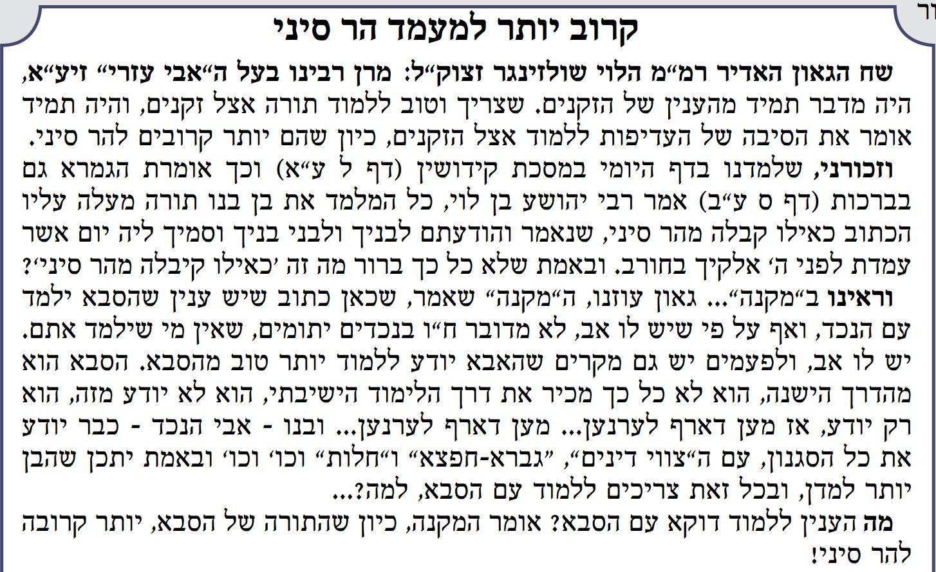

Slide 176
"הזדקנות טובה - במדע"
רש"ר הירש דברים פרק ד פסוק ט
יש מקום להסתפק, מי הוא הנושא של "קיבלה": הסב המוסר את התורה או הנכד המקבל אותה; ואף מהרש"א בחידושי אגדות (קידושין שם) חוכך בדבר.
אולם עדיין תמוה במקצת שהדברים אמורים כאן על הסב המלמד את נכדו, ולא על האב המלמד את בנו. (גרסת הילקוט כאן היא באמת: "הלומד את בנו תורה". כמו כן הגרסה שם: "כאילו מקבלה", ולפי זה אין ספק שהבן המקבל הוא הנושא. גם בברכות כא ע"ב נאמר רק "בנו").
אם נניח ש"כאילו קיבלה" מוסב אל הנכד המקבל, הרי הזכרת הנכד יכולה להתבאר כך:
כאשר הנכד שומע מפי סבו את התורה שכבר שמעה מפי אביו, הרי שלשלת הקבלה ניצבת לנגד עיניו בכל אמיתה החיה. הוא רואה שאביו לימדו רק את מה שהוא עצמו קיבל מאביו, והרי הוא מסיק מכאן שכל האבות עד משה מסרו רק את מה שקיבלו מאבותיהם, וכך פי האב ופי הסב נעשים לו כפיו של משה.
משנה שכיר - היינו טעמא דנקט רבי יהושע בן לוי בדבריו 'כל המלמד את בן בנו' ולא אמר 'כל המלמד את בנו' מפני שריב"ל רצה להורות דעי"ז יתן כח נצחיי בתורה, על כן נקט 'בן בנו' דמורה על נצחי יותר מבנו שהוא רק דור ראשון. והבן.

Slide 177
"הזדקנות טובה - במדע"
תורה תמימה: וטעם שייכות המעלה כאלו קבלה מהר סיני למלמד תורה לבן בנו?
עפ"י מ"ש בריש מס' אבות משה קבל תורה מסיני ומסרה ליהושע, אמר במשה קבל וביהושע מסירה,
יען דלשון קבלה יונח על קבלה מוחלטת ונצחית, ובמשה אמרו חז"ל שהתורה ניתנה לו במתנה לו ולזרעו, משא"כ ליהושע נמסרה רק לו שימסרנה לדורות הבאים,
ואמרו עוד [ב"מ פ"ה א'] כל מי שבנו חכם ובן בנו חכם שוב התורה מחזרת על אכסניא שלה, ולכן בלמדו תורה גם לבן בנו [ובודאי למד גם לבנו] הוי כאלו קבלה מהר סיני, כלומר כאלו קבלה במתנה לדורות שתהא מחזרת על אכסניא שלה.
ובזה נראה לפרש כונת הדרשות שבסמוך:
"כל המלמד את בן בנו תורה מעלה עליו הכתוב כאלו למדו לו ולבנו ולבן בנו עד סוף כל הדורות",
והכונה שהתורה תחזור על אכסניא שלה, וכן כונת הדרשה הבאה:
כל מי ששומע פרשה מבן בנו כאלו שומעה מהר סיני,
כלומר כאלו קבלה לדורות מהר סיני, דהלשון שמועה רגיל בדחז"ל לכונת קבלה.

Slide 178
"הזדקנות טובה - במדע"
חשוקי חמד מסכת בבא בתרא דף נט עמוד א
ללמד עם בנו או עם נכדו השנון
שאלה. לראובן יש שני בנים, שמעון ולוי, וללוי יש בן שנון מאוד, ושמו גרשון. ראובן יכול ללמוד עם אחד מהם, או עם בנו שמעון, או עם בן בנו גרשון. עם מי עדיף שילמד?
תשובה. נאמר במסכת קידושין (דף ל ע"א) עד היכן חייב אדם ללמד את בנו תורה, אמר רב יהודה אמר שמואל כגון זבולון בן דן, שלימדו אבי אביו מקרא ומשנה ותלמוד, הלכות ואגדות... ואבי אביו מי מיחייב והתניא ולמדתם אותם את בניכם, ולא בני בניכם, ומה אני מקיים והודעתם לבניך ולבני בניך, לומר לך, שכל המלמד את בנו תורה, מעלה עליו הכתוב כאילו למדו לו ולבנו ולבן בנו עד סוף כל הדורות. הוא דאמר כי האי תנא, דתניא ולמדתם אותם את בניכם, אין לי אלא בניכם, בני בניכם מנין, ת"ל והודעתם לבניך ולבני בניך, א"כ, מה ת"ל בניכם, בניכם ולא בנותיכם. אמר ריב"ל כל המלמד את בן בנו תורה, מעלה עליו הכתוב כאילו קבלה מהר סיני, שנאמר והודעתם לבניך ולבני בניך, וסמיך ליה: יום אשר עמדת לפני ה' אלהיך בחורב.
הרי שיש חיוב ללמוד עם הבן, וכמו כן יש מעלה גדולה מאוד בלימוד עם הנכד, ויעוין בתורת חיים בבבא בתרא דף נט ע"א (ד"ה והחוט המשולש) שביאר דלהכי צוה הכתוב שילמוד אדם תורה עם בניו ובני בניו, שנאמר ופן יסורו מלבבך כל ימי חייך והודעתם לבניך ולבני בניך, דכל שהוא ובנו ובן בנו תלמידי חכמים שוב אין התורה פוסקת מזרעם עד עולם, יעו"ש. עוד יעוין בירושלמי (שבת פ"א ה"ב דף ו ע"ב) וז"ל: רבי יהושע בן לוי הוי יליף שמע פרשתה מן בר בריה בכל ערובת שובא. (היה רגיל לשמוע פרשה מבן בנו בכל ערב שבת), חד זמן אינשי ועאל מיסחי בההן דימוסין דטיבריא (פעם אחת שכח ונכנס לרחוץ באחת ממרחצאות של טבריא). והוי מסתמיך על כתפתיה דר' חייא בר בא, אינהר דלא שמע פרשתיה מן בר בריה וחזר ונפק ליה, (ונזכר שלא שמע פרשתו של בן בנו, וחזר ויצא לו),... ר' לעזר בי רבי יוסי אומר שליח מנוי הוה, (כבר היה מופשט מבגדיו כשנזכר), אמר ליה ר' חייא בר אבא ולא כן אלפן רבי אם התחילו אין מפסיקין (ולא כך לימדתנו רבינו אם התחילו אין מפסיקין, כל שכן לתלמוד תורה)? אמר ליה חייא בני, קלה היא בעיניך שכל השומע פרשה מן בן בנו כאילו הוא שומעה מהר סיני, ומה טעמא והודעתם לבניך ולבני בניך יום אשר עמדת לפני ה' אלוקיך בחורב (במה שמודיע לו, הרי הוא כאילו הוא יום אשר עמדת לפני ה'), עכ"ל הירושלמי (עם קרבן העדה). [ויעוין מש"כ בחשוקי חמד עמ"ס שבת (דף ט ע"א)].
עוד יעוין בתוס' (ד"ה והחוט המשולש) שהקשו שהרי היו עוד תלמידי חכמים שהן ואבותיהם ואבות אבותיהם היו תלמידי חכמים, ולא קאמר עליהם החוט המשולש אלא הכא. ותירצו דהיינו טעמא לפי ששלשתן ראו זה את זה. וכעין זה כתב במדבר קדמות (מערכת א אות א) שהאבות הקדושים אברהם יצחק ויעקב ראו זה את זה ט"ו שנים, ובט"ו שנים למדו התורה בכל יום ט"ו שעות, ובשנים אלו היתה שמחה גדולה בעולם, יעו"ש במה שהאריך בענין זה.
אולם עם כל זה שיש מעלה גדולה ללמוד עם הנכד, בכל זאת נפסק בשו"ע (יו"ד סימן רמה ס"ג): כשם שמצוה ללמד את בנו, כך מצוה ללמד את בן בנו..., אלא שמצוה להקדים בנו לבן בנו, ובן בנו לבן חבירו. אם כן ודאי שבאופן רגיל, בנו קודם לבן בנו. אולם בנידוננו, שבן הבן הוא שנון יותר [וכעין מה שכתבו התוס' (ד"ה והחוט המשולש) דר' אושעיא היה גדול יותר מרבי חמא אביו] יש להסתפק מי קודם, שהרי נאמר בשו"ע (שם ס"ב): היה הוא צריך ללמוד, ויש לו בן ללמד, ואין ידו משגת להספיק לשניהם, אם שניהם שוים, הוא קודם לבנו. ואם בנו נבון ומשכיל מה שילמד יותר ממנו, בנו קודמו, יעו"ש. כלומר אפילו שהוא קודם לבנו, מפני שחייך קודמים, בכל זאת אם בנו ילמד טוב יותר הוא קודם, ואם כן אולי הוא הדין בנכד, שאם הנכד ילמד טוב יותר מהבן, הוא קודם. אך יתכן לחלק דדוקא כשהנידון הוא עליו או על בנו, בזה אמרינן שבנו קודם, מכיון שישנם שתי מצוות שוות, יש מצוה ללמוד ומצוה ללמד את בנו, אלא שהוא קודם מפני שחייך קודמים, ואם יש סיבה להעדיף את הבן, הוא קודם. אך בבן ונכד, שיש דין קדימה לבן על פני הנכד, יתכן שהוא קודם אפילו אם הנכד שנון יותר, מפני שעיקר המצוה היא ללמד את הבן, אלא שבלימוד עם הנכד יש מעלה נוספת, וצ"ע.

Slide 179
הסבא מצליח להעביר טוב את המסורת
כמדומה שאפשר לומר באור נוסף – מה המעלה בלימוד עם סבא.
האדם נפעל בעיקר לפי איך שהיה התניה שלו במצווה כאשר התחנך.
והנה כאשר האבא לומד עם בנו הרבה פעמים יש כעס לחץ והלימוד לא עובר טוב.
לעומת הסבא שלומד עם הרבה אהבה ושמחה – הנכד מקבל את התורה כמו מהר סיני.

Slide 180
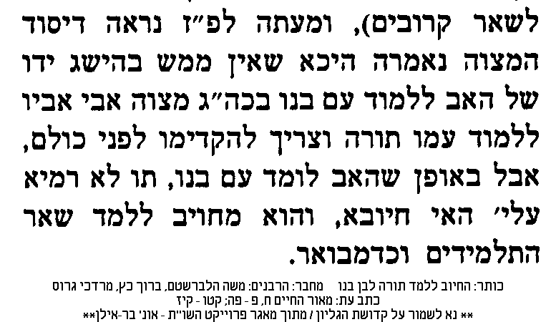
"הזדקנות טובה - במדע"

Slide 181
אופן הקימה
צריך לעמוד מפני הזקן 'מלא קומתו', אך יש שנהגו להקל לעצמם ועושים לזקן רק 'הידור' גרידא, ולא לקום מפניו קימה גמורה. וכתבו כמה פוסקים לתמוה על כך. אך יש שכתבו ליישב המנהג להלכה.
יש שכתבו שתולים שהזקנים מוחלים על כבודם, כפי שאכן ראוי לזקן למחול על כבודו, כדי להסיר מכשול, אך אעפ"כ ראוי לעשות להם הידור.
זקן אינו צריך לקום מפני זקן אחר 'מלא קומתו', ודי שיעשה לו 'הידור'.
גיל הזקן שצריך לקום מפניו - צריך לקום מפני זקן מעל גיל שבעים .
ולדעת כמה ראשונים צריך לקום משהגיע לגיל שישים , וכן דעת האר"י . ולדעת כמה פוסקים יש לחוש לשיטה זו .
כשיש ספק אם הגיע הזקן לגיל שבעים או עדיין לא, נחלקו הפוסקים אם צריך לקום מפניו או לא . ואולם אם יש ספק אם הגיע לגיל שישים, יש להקל מלקום מפניו .
זקן עם הארץ, חילוני או רשע - זקן עם הארץ, צריך לקום מפניו . אולם מפני זקן רשע, אין לקום , וכאמור [שמואל א, ב ל ] 'כִּי מְכַבְּדַי אֲכַבֵּד וּבוֹזַי יֵקָלּוּ'.
זקן שאינו שומר תורה ומצוות , כתבו פוסקי זמנינו שאין חיוב לקום מפניו בזמן הזה . אך יתכן שאם הולך בתומו יש להדרו בכמה דברים .
זקן גוי או גר - זקן גוי יש להדרו בדברים ולתת לו יד לסומכו , אך אין לקום מפניו . אולם יש ראשונים שכתבו שגם צריך לקום מפניו מעט . בגדר החיוב לכבד גוי, נחלקו הפוסקים אם הוא מדאורייתא או רק מדרבנן .
לדעת כמה ראשונים אין חיוב להדר גוי אלא כשמקיים שבע מצוות בני נח .
אשה זקנה - אשה זקנה מעל גיל שבעים , לדעת רוב הפוסקים צריך לקום מפניה ,

Slide 182
קימה בפני אדם חילוני
שאלה: האם עלי לכבד אדם זקן שאני יודע שחטא בחיים בחטאים?
תשובה: הגמרא במסכת קידושין אומרת שצריך לעמוד גם בפני זקן אשמאי.
ויש מחלוקת בראשונים אם זהו זקן עם הארץ (שלא למד תורה) או אפילו זקן רשע.
להלכה נפסק שיש לעמוד בפני עם הארץ אך לא רשע.
לגבי סתם אדם חילוני נחלקו פוסקי זמננו אם יש לו גדר של תינוק שנשבה ויש לכבדו, או גדר של רשע.
ומ"מ אם יהיה בזה חילול ה' כגון לפנות לו מקום באוטובוס, אזי כולם מסכימים שיש לקום.

Slide 183
תקום והדרת – על הדרך הדרש
שתי תקופות בזקנה: מרן החיד"א בספר נחל קדומים (פרשת קדושים) בשם רבינו אפרים, מפני שיבה תקום והדרת פני זקן, כלומר, כשתראה אדם זקן מאוד עומד, והוא מיצר מאד בעמידתו, ואתה יושב, תקום ותושיבהו במקומך.
והדרת פני זקן, שאם אינו זקן כל כך, תהדר אותו בדברים, ותאמר לו, אם תרצה לשבת במקומי שב ע"כ. וזהו דרך דרש.

Slide 184
וְעַל זִקְנֵיהֶם
איתא בתוספתא (ברכות פרק ג' הלכה כה), ובירושלמי (ברכות פרק ד' הלכה ג'): שמונה עשרה ברכות שאמרו חכמים בתפלה כנגד שמונה עשרה אזכרות שבמזמור הבו לה' בני אלים, וכולל של זקנים וגרים במבטח לצדיקים. ע"ש.
ובמגילה (יז ע"ב) שנינו: וכולל גרי הצדק עם הצדיקים, שנאמר מפני שיבה תקום והדרת פני זקן, וסמיך ליה וכי יגור אתכם גר. וכתב המהרש"א בחידושי אגדות, כלומר, שמשום שבברכת על הצדיקים מזכיר זקני צדיקים, שאומר: ועל זקני עמך בית ישראל, לפיכך סומך להם ועל גרי הצדק, כמו שנסמך בפסוק. ע"ש.
בספר הרוקח פירש, שהם הזקנים ההגונים והטובים בישראל. וכן כתב רבינו יהודה בר יקר, רבו של הרמב"ן, בפירוש התפלות והברכות (עמוד נב ונ"ו), שיש לומר ועל זקני עמך בית ישראל, להתפלל על הזקנים בימים, וכמו שאמרו במדרש תנחומא (פרשת מקץ סימן י'): על זאת יתפלל כל חסיד אליך לעת מצוא, אמר ר' אבא, לעת מצוא אלו ימי הזקנה, שצריך אדם להתפלל על ימי זקנתו, שיהיו עיניו רואות ופיו אוכל ורגליו מהלכות, שבזמן שהאדם מזקין הכל מסתלק ממנו.
ועוד אמרו בויקרא רבה (פרשה יא סימן ח'): אמר רבי עקיבא, נמשלו ישראל לעוף, (יונתי תמתי), מה העוף הזה אינו פורח בלא כנפים, כך ישראל אינם יכולים לעשות דבר חוץ מזקניהם.
ועל זקניהם בברכת זו, שהם הזקנים בשנים, כנגד מפני שיבה תקום, ואחר כך על פליטת בית סופריהם, היינו זקנים שקנו חכמה, כנגד והדרת פני זקן, ואחר כך ועל גרי הצדק, שסמכם הכתוב.
הגאון יעב"ץ בסידורו, פירש ועל זקני עמך ישראל, היינו זקני תורה. ע"ש.

Slide 185
שלשלת הדורות
אנו מתפללים בכל יום 3 פעמים ומזכירים בתפילת שמונה עשרה "על הצדיקים ועל החסידים, ועל שארית עמך ישראל ועל זיקניהם וכו' ומתפללים שיאריכו ימים. מדוע?.
אומר הרב סולובייציק :"שלשלת הקבלה". דהיינו שלשלת קבלה של הדורות. אי אפשר להתחיל מלא כלום. צריך להיות קשור עם הדור הקודם בקשרים שונים ומגוונים, סיפורים, ספרים וכו'. אולם אינו דומה קשר המועבר על ידי ספר לקשר המועבר על ידי סיפור חי שהקשיש מעבירו במו פיו לבנו או לנכדו. כך המבוגר מעביר גם את הנשמה של הסיפור ולא רק את העובדות היבשות.

Slide 186
אובדנים חברתיים:
אובדן הזהות התעסוקתית - ארבעה פרמטרים שראינו שזה חוזר בהרבה מחקרים. הזדקנות המוצלחת, הזדקנות המיטבית.
אנחנו רואים את הפרמטר הראשון, שימור הקוגניציה. אם נסתכל לפי תפיסת היהדות, אנחנו רואות שהאדם הלומד תורה, הוא כל מיומנויות החשיבה מסדר גבוה נמצאים בה, אם זה אנליזה וסינתזה ואינדוקציה ודידוקציה וכל התחומים נמצאים בה. וברגע שהוא עטוף בלומד, הקוגניציה שלו נשמרת. יש מחקר מאוד מעניין, מחקר מקיף, שעשה פרופסור מריאן רבינוביץ', והוא מביא במחקר שלו, שהוא מצא שזקנים שלומדים תורה, הוא ראה מאוד משמעותי שיש בה הפחתה של זקנים עם תשישות נפש והפחתה בירידה בזיכרון. מחקר מאוד מדהים בנושא.
הפרמטר השני שמדברים בהזדקנות מוצלחת, זה החוסן הנפשי. כשאנחנו מדברים על חוסן נפשי, אנחנו מדברים על היכולת להתמודד עם משברים וקשיים. ביהדות יש לנו את האמונה. ברגע שהאדם יודע שהכל מדויק והכל נכון והכל מנוהל על ידי מלך עליון, יותר קל לו לקבל את הדברים. כשאנחנו מסתכלים על דרך ההתמודדות, אנחנו רואים שהאמונה היא כלי מרכזי לעזור לאדם לעבור את ניסיונות חייו.
החלק השלישי שאנחנו רואים זה המשמעות, וכאן אני רוצה קצת להרחיב. בעצם הזקן החרדי מרגיש משמעות בשלושה מעגלים. במעגל האישי, במעגל המשפחתי ובמעגל הקהילתי. כשאני מדברת על המעגל האישי, הוא מרגיש מאוד מאוד משמעות. יש לו את העבודה העצמית שלו, יש לו את ההתבוננות העצמית שלו, זה לא משנה שהוא יצא לפרישה, זה לא משנה שהוא כבר לא עובד. הוא ממשיך בעבודת חייו, עבודתו כיהודי נאמן לאלוקיו. יש לו את התפילות, את הסדר היום, את הלימוד, כל הדברים הללו נותנים לו משמעות עד יום האחרון לחייו.
אם נדבר על המשמעות במעגל המשפחתי, אנחנו נראה דבר מאוד מעניין. כל ילד שנולד, הדבר שהוא סופג ורואה וחווה בבית, זה הכבוד שההורים שלו נותנים להורים שלהם. אנחנו רואות, הילד רואה את זה כדוגמה אישית, בלי הרבה מלל, בלי הרבה דיבור. ממעילה, הדוגמה האישית הזאת מביאה אותו לכבד את הוריו באותה צורה. כשאנחנו רואים את הכבוד, כשהילד רואה את הכבוד שנותנים, אם סבא מתארח במשפחה, שמים אותו בראש השולחן. כי זה סבא, הוא ציר המשפחה, הוא המרכז שלנו. אם יש שמחה במשפחה, הראשונים שיקבלו את הטלפון, יודעו להם, זה סבא וסבתא. אם יש חתונה במשפחה, המרכז, הציר, זה יהיה סבא וסבתא. עד כדי כך זה מגיע שכאשר רוצים לקנות דירה לאחד מהצאצאים, הולכים להתייעץ עם הסבא. הסבא נותנת ברכת הדרך. הסבא והסבתא, הם אנחנו רואים אותם כראש הממלכה, ראש השבט. באים להתייעץ איתם על כל דבר, נותנים להם את המקום. אז הזקן מרגיש מאוד מאוד משמעותי, הוא באמת ציר המשפחה.
ובמעגל הקהילתי, אנחנו רואים שלזקן יש מאוד משמעות בגלל שהוא נמצא בבית כנסת. יש לו את הבית כנסת, יש לו מניין, לפעמים הוא יכול להשלים הסירי למניין. יש תשעה אנשים, והוא האדם הקשיש שהגיע האחרון, אבל הוא זה שבזכותו מתקיים את התפילה. המשמעות שזה נותן לו לעין ארוך. יש את החברות שרוצים אותו, כי הוא בעל ניסיון חיים, והוא עשיר ידע, ועתיר בתורה, ולא משנה מה יקרה מבחינת המצב הגופני שלו. כל זה מתייחס לאדם שעוד מסוגל לצאת, מסוגל ללכת.

Slide 187
סיפור חיים
בשנים האחרונות הולכים ומתפתחים מודלים הבאים לעזרתם של אנשים זקנים להתמודדות עם קשייהם. חלק מהמודלים ממליצים על עבודה קבוצתית לבירור שאלות מרכזיות הקשורות במידע רלבנטי וכמו כן בעיבוד תהליכי הזיקנה: מהו תהליך ההזדקנות? מה הם מאפייניו? אלו שינויים ביו-פסיכולוגים מתרחשים? תשובות לשאלות אלו עוזרות להקדיש תשומת לב ממוקדת לקשיים, מקלות על השמירה העצמית ומחזקות את האוטונומיה התפקודית.
ד"ר וירחיניה וויגרה ((Virginia Viguera- מנהלת תוכניות לגיל השלישי - מציינת שאחת הדרכים המומלצות לעבודה הינה סביב "ההזכרות" או "העלאת זכרונות" (reminiscence). פונקציה זו מאפשרת לזכור, לחשוב, לדבר, לספר ולהתחלק עם אנשים אחרים בהתנסויות, בחוויות, בציפיות, באשליות. זוהי שותפות במארג החיים על צבעיו ודוגמאותיו. זו פעילות מנטלית מאורגנת, מורכבת, בעלת מטרה פונקציונאלית חשובה ביותר: לאפשר לפרט לחזק את הערך העצמי בו בזמן שכישוריו הפסיכו-פיזיים וההקשרים המשמעותיים, הולכים ומאבדים מעוצמתם.
זו פעילות פסיכולוגית אוניברסאלית, נחוצה בהזדקנות ובזיקנה, על מנת לאפשר אינטגרציה של העבר לתוך ההווה ולאפשר באמצעות הרצף לחזק את הזהות. ההזכרות יוצאת מנקודת ההווה, לכן היא מאפשרת לספר את הסיפור מנקודת מבט חדשה. היא לא רק מספרת, היא גם בודקת את ערך הזיכרונות, שוקלת אותם לאור הסיפור המאוחר, ולעתים, מאפשרת לחוות באופן שונה חוויות שהיו זקוקות לזיקוק הזמן על מנת לחזור ולקבל גוון חדש ורך יותר. העלאת הזיכרונות הופכת כך לתהליך וויטאלי, נורמאלי ובריא, בחייו של הזקן.
מה הן, אם כן, הפונקציות שתהליך ההזכרות מפתח?
1. משרת את השלמות כאשר הוא יוצר חוויה של רצף בתולדות הפרט. כאשר נעשית אינטגרציה של העבר נוצר פיוס עם החיים שעברו ונזנחים הגעגועים למה שלא היה ולעולם כבר לא יהיה.
2. ההזכרות מחזקת את הזהות העצמית ומעלה את הערך העצמי: כשאנו מדברים על הזהות העצמית אנחנו מדברים על חווית האני, על האחדות הפנימית והחיצונית אשר מבדילה אותנו מן האחר. השנים העוברות משנות אותנו חיצונית ופנימית ועל אף השינויים הרדיקליים, נשאר איזה חוט אישי הממשיך לאפיין אותנו והגורם לנו להיות שונים זה מזה. בדיוק כמו שבגיל הנעורים מתרחש משבר הקשור בזהות עקב שינויים פיזיולוגיים ונפשיים, כך גם בגיל הזיקנה. השינויים הגופניים, הרגשיים והחברתיים מזעזעים את המבנה הבטוח שנבנה והתבסס לאורך עשרות השנים, ומעמידים שוב את האיש הזקן מול השאלה "מי אני?" או ליתר דיוק מול "מה נשאר ממי שהייתי?".
משבר הזהות הוא גם משבר נרקציסטי, כלומר, לא רק שלא ברור לפרט מי הוא, אלא שהוא גם לא אוהב במיוחד את המראה המשקפת לו כיצד הוא נראה וכיצד הוא נחווה.
להעלות זיכרונות נמשל לטיפוס להר גבוה. ממרומו ניתן לצפות על כל ההר, לראותו במקומות המוארים והמוצלים, להבחין בדרכים המובילות לפסגה ובאחרים ההולכים סחור-סחור ומסתיימים בנקודה חסומה. מהפסגה אפשר לראות את אלה המתאמצים להגיע, ולעומתם, גם את אלה שעזבו או פרשו בדרך. כנאמר בשיר "דברים שרואים מכאן לא רואים משם".
לסיום סיפור אישי קטן: מספר חודשים לאחר מות חמותי החליט חמי, אז בן 80, לספר את סיפור חייו. הוא עשה זאת בצורת מכתבים לנכדתו הבכורה שגרה אז באילת. שנה תמימה ארכה המשימה, ובסיומה, היה בידיה צרור מכתבים נפלא שסיפר את סיפורו האישי, אך גם את סיפור הקיבוץ והמדינה בראשית דרכם. המכתבים כורכו לספרון קטן, ובמסיבה בה השתתפו בני משפחתו וחבריו לדרך, קרן הוא מאושר וביטא בעיקר את הסיפוק הרב שכתיבה זו גרמה לו. הוא גם ידע שדבריו ימשיכו להדהד גם לאחר שמקומו לו יהיה איתנו. ועל אף שעדיין הייתי צעירה, זכרתי את המעשה כשיעור חשוב לימי זקנתי.

Slide 188
סיפור חיים
נשאלת אם כן השאלה כיצד משפיע תהליך ההזכרות על הזהות העצמית ועל הערך העצמי?
שתי דרכים מנוגדות מציינת ד"ר וויגרה (V. Viguera): הראשונה, הלא בריאה, הפתולוגית, הינה הצמדות לעבר באופן אובססיבי המונעת התחברות לכאן ולעכשיו. ניתן לראות שימוש במנגנון הגנה המרחיק את הפרט מהמציאות ומקבע אותו במה שהיה , במה שלא היה ולעולם כבר לא יהיה.
הדרך השנייה, הבריאה, שמה דגש ברצף שבין עבר- הווה – עתיד. היא מספרת סיפור, היסטוריה אם תרצו, של תולדות האיש, התהוותו והתפתחותו, הפוטנציאל הראשוני ביחד עם הצמיחה והפירות. העלאת זיכרונות מאפשרת לתת משמעות ומטרה לחיים, מחדדת את הזהות ואת הפרטיקולאריות, ומאפשרת לאדם לקבל את עצמו כפי שהוא משתקף בשלב האחרון לחייו. הערך העצמי הינו ההיבט הרגשי, האפקטיבי של הזהות: "אני אוהב את מה שאני רואה, וגם מה שאחרים רואים בי".העלאת הזיכרונות מחזקת את הערך העצמי כי היא מעלה מחדש מצבים בהם היה לאיש הזקן יותר פוטנטיות, רגעים המבטאים את מה שהוא היה ואת מה שהשיג. ידוע שרגעים שנחוו באינטנסיביות מזכירים את הויטאליות והמסוגלות שהיו, ומקנים משנה משמעות לחוויות שנחוות בהווה.
3. ההיזכרות מאפשרת נתינת משמעות חדשה למעוראות העבר:
לאחר שנים רבות נצבעות לעתים ההתנסויות בצבעים חדשים המתאימים יותר לגיל ולניסיון. דברים שפעם נחוו כקשים, אכזריים או מאכזבים מקבלים פן חדש מרוכך יותר. לעתים קונפליקטים מן העבר מצטמצמים לאור הזיכרונות ומיקומם בעולם הפנימי הוא פחות כואב ומכאיב.
4. ההיזכרות תורמת לתהליך האבל: עבודת האבל נדרשת על מנת להתמודד עם
אובדן משמעותי והוא מלווה ברגשות כאב ועצב. היא עוזרת לתהליך עיבוד האבל על ידי כך שמעלה מחדש לתוך המציאות פיסות חיים וקשרים עם אחרים משמעותיים שמהם נפרד בכאב האדם הזקן. ברצף החיים הארוך מתרבים והולכים האובדנים, וזיכרונם המיטיב, לעומת הזיכרון הפתולוגי, משרת את תהליך ההפרדות ומשחרר אנרגיות רגשיות למען צרכים אחרים.
5. ההזכרות משרתת את הזכרון הקולקטיבי:
הסיפור האישי מאפשר להעביר לדור החדש את המסר שקיים רצף אנושי, ובו בזמן, מקשר אותנו עם אלה שבאו לפנינו והם כבר לא איתנו. לא במקרה כתוב באגדת פסח כי חובה לספר ביציאת מצרים מדור לדור כי לספר זה לזכור, ולזכור זה לכוון את מעשינו גם בכיוון העתיד.
לסיכום:
אפשר לציין מתוך המחקרים בתחום ההזכרות שאנשים זקנים אשר העלו זיכרונות בצורה מסודרת ומאורגנת, והצליחו לספר את סיפורם האישי, הן בצורה וורבלית, הן באמצעות כתיבה או יצירה, נמצאו כמסתגלים יותר לסביבתם ופחות דכאוניים מבחינה קלינית. אם זאת יש לציין שזקנים שמתקשים בהזכרות, ושעצם הפעולה מעלה בהם חרדות וחוסר שקט, מומלץ להתייעץ וללוות את התהליך בעזרת איש מקצוע.

Slide 189
אובדנים חברתיים:
אובדן הזהות התעסוקתית - אני רוצה בכמה מילים להתייחס גם לזקן החולה. זקן ששוכב במיטה, מה המשמעות שאנחנו נותנים לא בחברה החרדית. כאשר אדם שוכב במיטה, ובאמת מוגבל, מוגבל פיזית, אנחנו רואות שבעצם הערכה שיש לו מהמשפחה, זה לא על מה שהוא עושה.

Slide 190
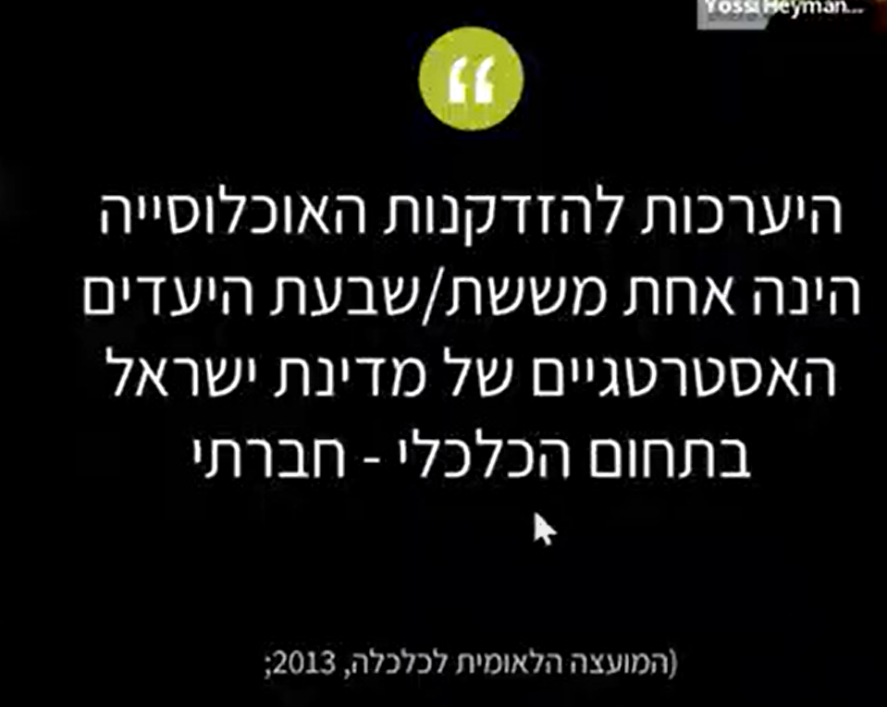

Slide 191
אובדנים חברתיים:
אובדן חברתי – בידוד.
ירידה במספר החברים בני הגיל, עקב מצבי מוות, מחלה ולקות אצלם, מצב שיכול להתדרדר ככל שחולפות השנים.
לעיתים גם התרחקות של בני המשפחה, העסוקים בחייהם.
הסביבה הפיזית הולכת ונעשית פחות נגישה בשל הירידה בכושר הגופני והאדם המזדקן אינו יכול להגיע למקומות אליהם נהג להגיע. בהדרגה הוא מתקשה גם לצאת מהבית בכלל, ולפעמים אפילו להגיע לחלקים שונים של מקום מגוריו שלו.
יכול להיות קושי בהסתגלות לשינויי טכנולוגיה, כך שנחסמים בפניו ערוצי תקשורת חדשים.
ירידה בתפקודים - יכולות הראייה, הריכוז והזיכרון מונעים קריאת ספרים ועיתונים וצפייה בטלוויזיה.
https://www.youtube.com/watch?v=irt2J0pwneA

Slide 192
אובדנים בריאותיים:
אובדן מצב בריאותי
לאורך השנים ישנה ירידה במצב הבריאות, ישנה מגמה של שינוי תמידית, בחוסן ובכושר הגופני, ביציבות ובניידות. בגיל הזה חשופים יותר לפציעות, מחלות כרוניות וזיהומים.
אובדן כושר פיזי
התפקוד הגופני הולך ומצטמצם, ובמקביל נוספות מגבלות פיזיות, כירידה ביכולת התנועה עקב פגיעה בשיווי המשקל, לחץ דם, סחרחורת, היחלשות שריר, פגיעה עצבית/זרימת דם. לעיתים יש צורך בהליכון או במקל כדי לשמור על יציבות בהליכה.

Slide 193
אובדנים בריאותיים:
אובדן דימוי גוף
בזקנה משתנה בהדרגה מראהו החיצוני של האדם, עורו כבר אינו חלק ומתוח, גבו אינו בהכרח זקוף, פניו עטויים קמטים, ועוד. דימוי הגוף, שלעיתים אינו תואם את תחושותיו הפנימיות של האדם, עשוי להתערער.
אובדן קוגניטיבי
קושי בזכירה ובריכוז או חרדות מאובדן כזה. בעקבות תהליכים טבעיים, או בעקבות מחלות רקע אקוטיות וכרוניות או על רקע תרופתי או שינוי משמעותי (מעבר דירה למשל)

Slide 194
התמודדות עם תהליכי ההזדקנות
ישנן שתי גישות התמודדות עם תהליכי ההזדקנות:
גישה פרואקטיבית – התנהגות שהאדם יוזם עוד לפני המשבר כדי למנוע אותו או להקטין את נזקיו.
גישה ריאקטיבית – פעולות שהאדם נוקט בתגובה לאירוע קשה.
אצל קשישים, הגישה הראשונה מבטיחה את רווחתם יותר מהגישה השניה.
אנשים בגיל הזהב שניהלו אורח חיים יותר בריא, אכילה בריאה, פעילים גופנית וקוגניטיבית, חיו בסביבה ירוקה, בילו את זמנם בחברת אנשים אחרים (ובעיקר צעירים) - דיווחו על תחושת רווחה וצלילות רבה יותר ותוחלת חיים גבוהה יותר.

Slide 195
התמודדות עם תהליכי ההזדקנות
במחקרים נמצא כי אמונה של האדם בעצמו וביכולתו להתמודד עם קשיים, ותחושת שליטה, הם בין הגורמים המשמעותיים לתחושת הרווחה האישית.
התמודדות עם אובדנים אלה אפשרית בעיקר כשמתכוננים אליהם מראש. כאשר אדם קונה דירה שהוא מתכנן לחיות בה את שארית חייו, עליו לוודא שהיא תהיה נגישה לאנשים המוגבלים בהרבה ממנו, הן משום שילך ויעשה מוגבל והן משום שדירה נגישה עשויה למנוע ממנו פציעות שיאיצו את תהליך איבוד היכולות שלו.
מי שהתכוננו מראש לקשיים ולהתמודדויות בגיל הזהב דיווחו על תחושת ביטחון גבוהה יותר.

Slide 196
השלב האחרון בחייו של האדם
אריק אריקסון, הוגה תאוריית השלבים הפסיכו-חברתית, היה בין הראשונים בתחום הפסיכולוגיה ההתפתחותית שהתייחס לזקנה כאל שלב התפתחותי נוסף בחיי האדם. הוא מכנה את שלב זה בחיי האדם כשלב ה"שלמות לעומת ייאוש"(Integrity vs. Despair)..

Slide 197
השלב האחרון בחייו של האדם
הזקן מוצא עצמו מול משבר התפתחותי המבטא את סיכום חייו.
לאחר הצטמצמות הקן המשפחתי, הפרישה מהעבודה וצמצום המעגל התעסוקתי והחברתי, יגיע האדם הזקן להרהור מסכם של חייו ותפקידיו.
בשלב זה הוא יכול לראות את עצמו בסיפוק ובהשלמה, ולעיתים גם לחוות אכזבות וכישלונות.

Slide 198
השלב האחרון בחייו של האדם
שלמות:
היכולת לראות את רצף החיים מתחילתו ועד סופו ולקבל פרספקטיבה מלאה וחיובית על שלמותו של מעגל החיים.
ראיית זו יכולה להקנות לאדם קבלה עצמית ותחושת סיפוק, ותפיסה אישית של האדם כחלק מהקולקטיב האנושי, אף מעבר למעגל החיים האישי כחלק מחוליה בשרשרת, שהיה שותף פעיל ביצירתה.

Slide 199
השלב האחרון בחייו של האדם
שלמות:
לפי אריקסון, בשלבי התפתחות קודמים בחייו של האדם הוא רוכש ביטחון ואמון בסיסי בזולת, חוויה של מסוגלות חברתית ואינטימיות זוגית.
מעבר של שלבים אלה בהצלחה יסייע לו לפתח ראיה של פרספקטיבה נכונה של שלמות משמעותית בסיכום חייו.

Slide 200
השלב האחרון בחייו של האדם
יאוש:
לעומת השלמות מציב אריקסון את היאוש, תפיסת החיים בצורה פסימית, תחושת קיפאון ואיבוד משמעות לחיים.
לרוב נחוות עקב היעדר משמעות, תחושה שהחיים לא מוצו, שהזדמנויות פוספסו, ושבחירות היו שגויות.
תחושות אלו יוצרות חלל ריק וחוסר תוחלת אשר סופם מוות מאיים...
בידי האדם היכולת לבחור כיצד יעבור את שלב התפתחות זה, והאם יראה את חייו כנקודת סיכום אופטימית וחיובית!!

Slide 201
לא דיברנו עוד על אהבה/ אהוד מנור
לא דיברנו עוד על אהבה
ולא ירדנו אל סופה
אין דבר, הלחם לא יחסר מחר
אז בוא, ושים ראשך על כר
אני רוצה לישון איתך
לנשק אותך לאט לאט
אותך.
לא דיברנו עוד על משפחה
ולא זימרנו את שבחה
אין דבר, הרוח לא יסער מחר
אז בוא, ושים ראשך על כר
אני רוצה לקום איתך
ללטף אותך לאט לאט
אותך.
לא דיברנו עוד על הזקנה
ולא תארנו את חינה
אין דבר, התופת לא יבער מחר
אז בוא, ושים ראשך על כר
אני רוצה למות איתך
לחבק אותך לאט לאט
אותך.

Slide 202
מחקרים ומספרים:
מחקרים רבים נעשו כדי לבחון את מידת העניין של אנשים מבוגרים באינטימיות.
באופן כללי, קיימת הנחה מוטעית לפיה אנשים מבוגרים הם אנשים א-מיניים, ואינם מתעניינים במין כלל.
בפועל, מחקרים שנעשו מצביעים על כך שאנשים מבוגרים רבים פעילים מינית ומייחסים למיניות חשיבות רבה.

Slide 203
מחקרים ומספרים:
מחקר שנערך בארצות הברית:
73% מהמשיבים בגילאי 57-46 היו פעילים מינית.
53% מהמשיבים בגילאי 65–74 היו פעילים מינית.
26% מהמשיבים בגילאי 75–85 היו פעילים מינית.
מחקר של ראיונות פנים מול פנים בקרב 3,005 משתתפים בארצות הברית מצא כי למרות שיש ירידה בעניין ביחסי מין בקרב אנשים מבוגרים,
59% מהמשתתפים בקבוצת הגיל 75–85 עדיין ייחסו חשיבות מסוימת למין.
עבור רבים בגילאים אלו, היכולת להישאר פעיל מינית חשובה!

Slide 204
מחקרים ומספרים:
גברים חוששים פן יאבדו את היכולת לקיים יחסי מין.
נשים רבות מעוניינות להישאר פעילות מינית, אך חוששות שרצון כזה אינו מכבד אותן ועשויות להימנע מלעסוק בו מחמת הבושה.
לעיתים, אלו דווקא הילדים והנכדים שגורמים לחוש תחושות אשמה על הרצון או העיסוק בנושא.

Slide 205
מחקרים ומספרים:
הרקע של השינויים בגיל השלישי מסייע לנו להבין את מה שקורה במיניות בגיל זה:
במחקר שנערך בקרב נשאלים בגילאי 50 ומעלה
70% מהנשאלים דיווחו שלגיל יש השפעה שלילית על מיניותם.
מתוכם: 42.9% מהנשאלים בגילאי 60+ לעומת 28% מהנשאלים בגילאי 50–60.
24% מאותה קבוצת גיל ייחסו את הירידה בחשק המיני לאובדן בן זוג.
אותו מחקר מצא כי הייתה ירידה בחשק המיני:
בקרב 75% מאלו שלא עבדו, לעומת 37.5% מאלה שעבדו.
מה שמדגיש שאורח חיים פעיל עשוי לשמר את הפעילות האקטיבית לאורך זמן.
כ48% מהמשתתפים במחקר דיווחו כי לא חל שינוי בתחום האהבה והאינטימיות לאורך השנים,
25% דיווחו כי חל שיפור. 13.3% דיווחו כי חלה הרעה.
מה שמדגיש שאנשים ממשיכים את ההתנהלות שלהם לאורך החיים גם בגיל השלישי

Slide 206
סיבות שונות לשינויים בהרגלי המיניות:
מחלות פיזיות והשפעות תרופתיות
חוסר חשק/חוסר עניין מיני
קשיים בתפקוד המיני
אלמנות וחוסר בשותף
אי העלאת הנושא בפני הרופא: (78% מהנשים, 62% מהגברים)
תפיסת החברה את נושא המיניות בגיל הזהב כמו לילדים ("חמוד...")
צורך בשינוי הרגלים (עקב מצב פיזי למשל והקושי לעשות מה שנהגו בצעירותם)
חוסר פרטיות

Slide 207
מהם יחסים אינטימיים?
אנשים מבוגרים רבים רואים מיניות לא רק כקיום יחסי מין, אלא גם או יותר רצון לחוש אהבה ולהיות נאהבים. זה יכול לבוא לידי ביטוי כחברות קרובה, חיבה, מגע ותחושת אישית של אטרקטיביות.
Notes:
פיזי:
מגע ניטרלי
התרפקות
ליטוף
עיסוי
חיבוק
נישוק
חיבור ועוד
נפשי:
שיחה
לימוד
קריאה/צפיה/האזנה
פעילות גופנית
משחק
אכילה
טיול ועוד

Slide 208
שינויים פיזיים אצל גברים בגיל הזהב
ירידה משמעותית ביכולת תפקודית:
בעיות בזקפה (כ-60% מהגברים בגילאי 60+, 75% מהגברים בגילאי80) –
קושי בהשגתה, שמירתה לאורך זמן, אין אונות (מלא/חלקי).
הגורמים:
הפרעות הורמונליות:
לאחר גיל 50, יש ירידה עקבית בכמות הטסטוסטרון החופשי בדם.
Notes:
ירידה עקבית בכמות הטסטוסטרון החופשי בדם גורמת ל:
ירידה בתגובה של הפין לגירוי מיני ומקשה להגיע לזקפה.
הזקפה אינה קשיחה כבעבר.
הפחתה בכמות נוזל הזרע.
ירידה בעוצמת השפיכה והאורגזמה ככל שעולה הגיל.

Slide 209
שינויים פיזיים אצל גברים בגיל הזהב: הגורמים
מחלות שונות:
הפרעות בכלי הדם. (טרשת עורקים, כולסטרול ועוד)
הפרעות עצביות (חבלה, טרשת נפוצה, סוכרת, שבץ, מחלות עמוד שדרה ועוד)
מחלות לב
פרקינסון
מחלות רקע (סכרת, כליות, יל"ד, עישון כבד)
תרופות:
ליתר לחץ דם
פסיכיאטריות: נוגדי דיכאון ותרופות הרגעה

Slide 210
שינויים פיזיים אצל גברים בגיל הזהב: הגורמים
גורמים נפשיים:
דיכאון
חרדת ביצוע
דאגות וחששות
גורמים חברתיים וסביבתיים:
אובדן הפרטיות (מעבר לבית אבות, מעבר לגור בבית אחד מהילדים)
כיוון שמיניות אינה נתפסת כחלק חשוב מחייו של האדם המבוגר, נושא זה עלול להיות מוזנח ולפגוע ביכולת שלו להיות פעיל מינית או לקיים מערכת יחסים אינטימית.
מבוגרים עשויים להיתקל בהתנגדות מצד קרובי משפחתם או מצד הצוות הסיעודי במוסדות בהם הם שוהים לקיום מערכת יחסים או פעילות מינית.
בזוגיות שניה: הילדים עשויים להתנגד כיוון שקשר חדש נתפס כ"בגידה" בהורה שנפטר, מבוכה מעיסוק בנושא זה ואף פחד מאובדן הירושה.

Slide 211
שינויים פיזיים אצל גברים בגיל הזהב: תוצאות ישירות
חוסר תפקוד
חרדת ביצוע
בושה ופגיעה בדימוי גוף וביטחון עצמי
פגיעה בתחושת הגבריות
ריחוק מבת הזוג ויצירת חוסר הבנה ביניהם.

Slide 212
שינויים פיזיים אצל גברים בגיל הזהב: דרכי טיפול
שיפור בכל אחד מהגורמים עשוי לשפר את התפקוד.
פעילות גופנית - מזרימה את הדם ומסייעת בתפקוד.
תדירות יחסי מין מוריד את שכיחות ההפרעה בזקפה.
כשמופיעה תלונה: לערוך בדיקות כלליות על כל הפיזיולוגיה.
Notes:
תדירות יחסי מין – פעמיים בשבוע ומעלה – מוריד את שכיחות ההפרעה בזקפה.

Slide 213
שינויים פיזיים אצל גברים בגיל הזהב: דרכי טיפול
תרופתית:
קו ראשון:
ויאגרה, סיאליס, לויטרה.
קו שני:
הזרקות לפין, משאבת ואקום, שתלים.
מיקוד חושי.
Notes:
תרופות אלו פועלות רק בנוכחות גירוי פיזי או פסיכולוגי.
לא מעלות חשק מיני.
לא משפיעות על איכות הזרע.
אסור להשתמש בהן כשנוטלים תרופות המרחיבות כלי דם ממשפחת הניטריטים. וכשלוקחים תרופות לפרוסטטה.
חשוב להיזהר מחיקויים זולים ומסוכנים...

Slide 214
שינויים פיזיים אצל נשים בגיל הזהב
דפיקות לב
כאבים בשרירים ובמפרקים
צניחות רחם/אברים פנימיים (דליפת שתן, פגיעה בביטחון העצמי וכו')
אוסטאופורוזיס
שינויים ברקמות השומן בגוף ובצורת הגוף:
לעיתים מביא לידי: בושה ופגיעה בדימוי גוף וביטחון עצמי
שיפור ע"י הבנה וקבלת הפיזיולוגיה, פעילות גופנית וסטיילינג.
הידלדלות השיער.

Slide 215
שינויים פיזיים אצל נשים בגיל הזהב
דליפות שתן ואי שליטה על סוגרים:
  • פגיעה בדימוי גוף וביטחון עצמי.
  • צמצום יציאות מהבית/קירבה לשירותים.
  • הימנעות ממעגלים חברתיים.
  • הימנעות מאישות.
טיפול:
פיזיותרפיה, תרופות, התערבות כירורגית, שינוי הרגלים – שינוי תנוחות וכדו'.

Slide 216
שינויים פיזיים אצל נשים בגיל הזהב
חידלון הווסת (נקבע לאחר 12 חודשים ללא ראיית דם ווסת, בסביבות גיל 50)
שלב חדש בחיי האשה ובחיי בני הזוג.
ירידה בהורמוני המין, מלווה בתסמינים שונים:
  • גלי חום (בעיקר בפנים ובצוואר, בליווי הזעה מוגברת, צמרמורת)
  • הזעה לילית
  • סחרחורות ועקצוצים.

Slide 217
שינויים פיזיים אצל נשים בגיל הזהב
ירידה ברמות האסטרוגן (כנראה) גורמות ל:
  • נדודי שינה.
  • תשישות.
  • רגזנות ועצבנות.
  • התפתחות מואצת של מחלות לב וכלי דם.
  • עליה ברמות הכולסטרול ה"רע" LDL) ).
  ירידה ברמות הכולסטרול ה"טוב" (HDL).
  יובש נרתיקי - יכול לגרום לדלקות בדרכי השתן/בנרתיק.
    פתרונות לכך: שימוש באסטרוגנים למיניהם (משחות/נרות, סיכוך וכדו')

Slide 218
חשוב לדעת!
למרות שמבוגרים רבים חווים קשיים בתפקוד המיני רק מעטים מהם פונים לטיפול ומטופלים תרופתית, ונשים עושות זאת בשיעור נמוך מאוד ביחס לגברים.
בנוסף, רופאים ומטופליהם כאחד נמנעים וממעטים ליזום שיחות בנושאים אלו, בשל מבוכה, בשל תפיסות חברתיות שליליות שונות הקשורות למין ובשל פער גילים בין הרופא למטופל.
נראה שאנשים מבוגרים מוכנים יותר להשלים עם בעיות בתפקוד המיני מאשר צעירים.
עם זאת, מגמה זו משתנה, יותר ויותר אנשים מבוגרים פונים לטפל במקרה של בעיות בתפקוד המיני.

Slide 219
טיפולים המתאימים לכלל המצבים:
לדייק את הבעיה:
מה השתנה?
האם הבעיה חדשה או מוכרת?
מתי הבעיה החלה?
מה קורה לאדם בחיים? לחץ וכו'?
האם מפריע? למי?
כמה זה מפריע להתנהלות של האדם: מבחינה תפקודית? נפשית? חברתית? זוגית?

Slide 220
טיפולים המתאימים לכלל המצבים:
הבנה כי הצורך שלנו במגע, קרבה, חיבוק ונישוק קיים בכל גיל ו(כמעט) בכל מצב רפואי.
אינטימיות, ביטויי מיניות ומגע מיני יכולים לבוא לידי ביטוי באופנים שונים ולאו דווקא בחיבור ושיא.
הנאה ממגע גופני כללי, מאינטימיות וקירבה.
חיזוק הידיעה שקרבה כזו היא חלק ממצוות עונה – מהמצווה לשמח את אשתו.
תקשורת זוגית טובה: חשיבות השיח הפתוח בין בני הזוג.
להגביר את תחושת המיניות ("במותר להם"): חידוש האינטימיות.
מיקוד חושי.

Slide 221
לסיכום:
על פי ד"ר רונן רוב, אורולוג מומחה ומנהל המרפאה לבריאות מינית במרכז הרפואי הלל יפה, ומירי קרייזמן - מטפלת מינית מוסמכת לאורולוגיה וסקסולוגיה במרפאה זו:
אהבה, חיבה, אינטימיות והשגת שיא, אינם תלויים כלל ועיקר בנתונים הפיזיולוגים של הגבר או האישה, אלא במערכת יחסים רגשית המאפשרת כבוד והבנה בין בני הזוג. דווקא בגיל הזה הדבר הנכון הוא לבצע הערכה מחודשת של זוגיות קיימת, על מנת למצוא תכנים חדשים המתאימים לשני בני הזוג, שיכולים לסייע בחיזוק הקשר המיני והתשוקה המינית.

Slide 222
לסיכום:
הרב דסלר מכתב מאליהו, קונטרס החסד פרק ו:
"על כן בהיותם נותנים השלמה זה לזה – יאהבו זה את זה,
כי הנותן – יאהב.
וזהו אשר באהבתם, כל שאיפתם היא ליתן ולהשפיע נחת
ועונג זה לזה".

Slide 223
המקורות למצגת:
האתגר שבהזדקנות/ ליאורה בר טור, הוצאת אשל 2005.
מאמר של הפסיכיאטר ד"ר אילן טל.
גב' עידית רייס – MA בסיעוד ומדריכה למיניות בריאה.
ד"ר איריס דרייפוס – רופאת משפחה, מטפלת מינית, מנהלת המרכז לבריאות מינית במרפאת רמות אשכול.
ויקיפדיה.

